Slide 1



디자인 패턴
송태국 (tsong@nextree.co.kr)
2017.10.23

Slide 2

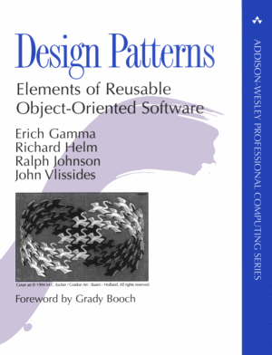
1. 패턴 개요
1.1 객체-지향 개념
1.2 디자인 패턴 정의
1.3 디자인 패턴 분류

Slide 3
1.1 객체-지향 개념
1.1.1 객체-지향 정의
1.1.2 패러다임 차이(gap)
1.1.3 객체지향 기술의 장점
1.1.4 객체지향의 기본 개념들
1.1.3.1 추상화 (Abstraction)
1.1.3.2 캡슐화 (Encapsulation)
1.1.3.3 모듈화 (Modularity)
1.1.3.4 계층화 (Hierarchy)
1.1.3.5 다형성 (Polymorphism)

Slide 4

1.1.1 객체-지향(Object-Oriented) 정의(1/2)
객체 (Object)
물리적인 개체
개념적인 개체
소프트웨어 개체
지향 (Oriented)
객체 중심
기본 설계 단위를 객체로 함
실세계 매핑
실세계 모방
실세계(real world)는 곧 객체-지향 세계
O-O의 근본 취지는 실세계의 인간의 행동 양식을 모델링 세계에도 적용함으로써 추상적이고 개념적인 모델링 세계의 문제를 보다 쉽게 해결하고자 함

Slide 5
1.1.1 객체-지향(Object-Oriented) 정의(2/2)
객체-지향에 내포한 다른 의미
존재하는 모든 개체는 고유의 Identity를 가진다.
모든 개체는 존재 가치가 있다.
존재 가치는 자신의 주어진 책임을 수행하는 즉, 역할수행을 통해 증명된다.
대부분의 개체는 책임이 너무 크면 불평을 한다.
불평이 있을 경우, 이를 완화하기 위해서 책임 조정이 필요하다.
올바른 객체-지향 세계에서,
모든 개체는 자신의 존재를 증명할 정도의 책임을 가진다.
고유의 Identity가 있듯이 고유의 책임이 존재하며, 이를 통해 전문가 개체로 인식된다.
개체에 적절한 책임을 부여하고, 각 개체 간에 작업을 조정함으로써 일이 원활하게 진행되도록 한다.
개체에게 다음과 질문을 했을 때, “Yes”여야 한다.
자신의 역할에 만족하십니까?
자신의 책임이 적절합니까?
누구와 함께 일을 해야 하는지 알고 있습니까?

Slide 6
1.1.2 패러다임 차이(gap)
노이만 로직과 실세계
사람이 가질 수 있는 진정한 힘은 어디에 있는가?
사람이 사람답게 일을 할 수 있는 방법은?
실세계 왜곡과 실세계 매핑
일
일
일
일
일
일
일
일
일
일
일
일
일
일
일
일
일
Brain
CPU
일
일
일
일
일
일
일
일
일
일

Slide 7
1.1.3 객체지향 기술의 장점(1/2)
단일 패러다임
분석 클래스(Employee)가 구현 클래스(Employee.java)까지 생존함
즉, 시스템 분석에서 구현에 이르기까지 단일 개념(객체)을 사용함
추상화의 힘
다양한 개체를 함께, 또는 개별적으로 다룰 수 있음
재사용성
코드단위 또는 컴포넌트 단위로 재사용이 가능함
쉽고 정확한 모델
실세계를 있는 그대로 모델로 매핑할 수 있음
이해하기 쉽다. 실세계의 사고를 모델링 세계로 그대로 가져가면 됨
정보은폐를 통한 안정성
시스템의 특정 객체의 변화는 그 객체안에서만 영향을 미침
객체 스스로 자신을 보호할 수 있는 메커니즘 가지고 있음
다형성을 통한 변화 적응성
변경 및 확장 요구사항에 쉽고 빨리 대처할 수 있음

Slide 8
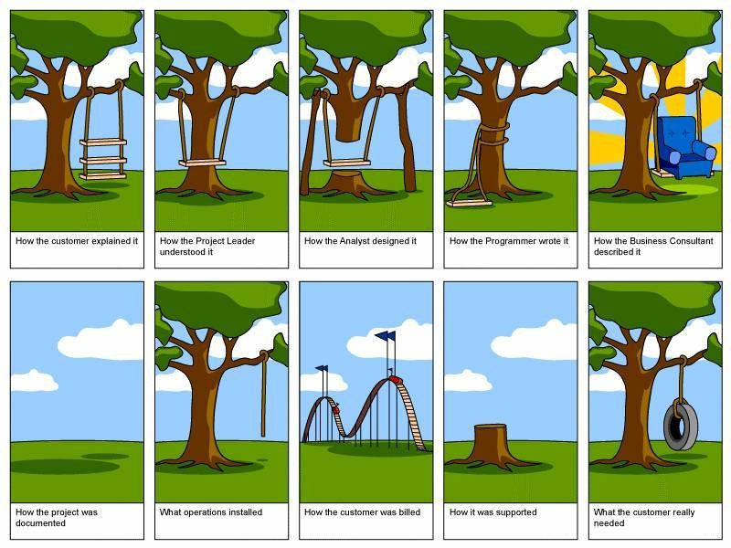
1.1.3 객체지향 기술의 장점(2/2)
단일 패러다임이 의사소통에 긍정적인 영향을 줄 수 있음
http://www.agiledeveloper.com/blog/content/binary/3260585819-project_management.jpg10

Slide 9
1.1.4 객체지향의 기본 개념들
추상화 (Abstraction)
캡슐화 (Encapsulation)
모듈화 (Modularity)
계층화 (Hierarchy)
다형성 (Polymorphism)

Slide 10
1.1.3.1 추상화(Abstraction) (1/2)
국어 사전
사물이나 대상으로부터 어떤 성질이나 공통성이나 본질을 추출하여 파악하는 사고 작용
가을 서리(???)
일반적인 의미
한 개체를 다른 개체로부터 구별할 수 있는 특징을 추출하는 행위

Slide 11
1.1.3.1 추상화(Abstraction) (2/2)
객체지향 프로그래밍 이론 – 추상화(from wikipedia)
시스템 안에서 작업을 수행하고, 결과를 보고하고, 상태를 변경하고, 다른 객체와 의사소통 하는 추상적인 “작업자”를 표현하는 객체들을 정의하기 위한 장치가 추상화이다.
캡슐화는 세부 상태를 숨기는 것을 의미하지만, 초기 프로그래밍 언어에서 사용하는 데이터 타입의 개념을 행위와 연계하도록 확장하는 것과 서로 다른 데이터 타입이 상호작용하는 방식을 표준화 하는 것이 추상화(abstraction)의 첫걸음이다.
추상화를 정의된 오퍼레이션으로 진행하면, 서로 다른 타입의 객체들을 대체할 수 있도록 하는 것이 다형성(polymorphism)이다.
반대 방향으로 진행하면, 즉, 타입이나 클래스의 내부에 이르면 복잡한 관계 집합을 단순화 하기 위한 구조화를 수행하는데, 이것이 위임(delegation)이나 상속(inheritance)이다.

Slide 12
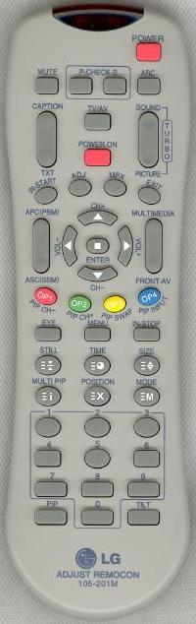
1.1.3.2 캡슐화(Encapsulation=information hiding) (1/2)
복잡한 것을 숨긴다 = 정보를 숨긴다.
꼭 필요한 인터페이스 만을 외부에 노출한다.
인터페이스는 내부로 연결하는 유일한 통로이다.
인터페이스의 특징
단순함
변경이 없어야 함
인터페이스를 통한 정보은폐를 통해 유연성을 확보
내부 변경 가능

Slide 13
1.1.3.2 캡슐화(Encapsulation=information hiding) (2/2)
용어정의 (from wikipedia)
캡슐화는 흔히 정보은폐와 동일한 의미로 사용되지만, 둘 사이에 차이가 있다고 하기도 한다. 하지만, 정보 은폐는 원칙(pricipal)으로 캡슐화는 기술(technique) 로 차이를 두려하나 이러한 견해에 대한 의견일치는 이루지 못한 상태이다. 소프트웨어 모듈은 정보를 모듈이나 인터페이스로 대표되는 구성체 안으로 캡슐화함으로써 정보를 숨긴다.
객체지향 프로그래밍에서, 정보 은폐는 불확실한 구현에 존재하는 코드 의존성을 잘 정의된 인터페이스 안으로 이동함으로써 소프트웨어 개발 위험을 줄인다. 인터페이스 클라이언트는 온전히 인터페이스를 통해 오퍼레이션을 수행함으로써, 구현이 변경되더라도 클라이언트는 변경하지 않아도 된다.
“디자인 패턴”의 저자들은 상속과 캡슐화 간의 긴장에 대해서 길게 토의하고 난 후, 그들의 경험에 의하면 설계자들이 대체로 상속을 남용한다고 언급하고 있다. 상속의 위험을 다음과 같이 설명하였다.
상속은 하위클래스에게 부모클래스의 세부구현을 노출하므로, 상속은 캡슐화를 깬다고 할 수 있다(GoF 1995:19)

Slide 14
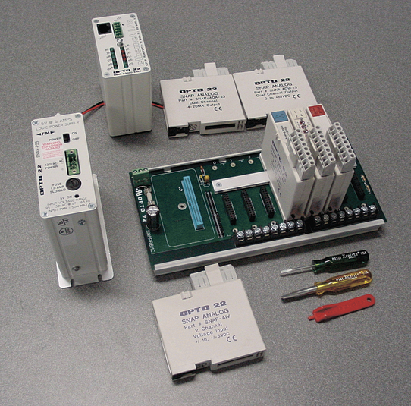
1.1.3.3 모듈화(Modularity) (1/2)
복잡한 개체를 쉽게 관리할 수 있는 단위로 쪼개는 것
복잡한 시스템을 이해하는데 필수적이다.
모듈 단위의 재사용을 가능케 한다.

Slide 15
1.1.3.3 모듈화(Modularity) (2/2)
용어(from wikipedia)
모듈은 다양하게 정의할 수 있지만, 일반적으로 보다 큰 시스템의 컴포넌트(또는 부품)여야 하고, 그 시스템 안에서 다른 컴포넌트의 오퍼레이션과는 독립적으로 동작한다.
모듈은 인터페이스와 구현 간의 분리를 제공한다. 모듈 인터페이스는 모듈이 요구하거나 제공하는 요소를 표현한다. 인터페이스에서 정의된 요소는 다른 모듈이 볼 수 있다. 구현은 인터페이스에서 선언된 요소에 대응하는 작동 코드를 포함한다.
모듈과 클래스의 차이점
클래스는 객체생성을 위해 인스턴스화 할 수 있다.
클래스는 다른 클래스로부터 데이터와 행위를 상속한다.
다형성은 클래스 인스턴스 간의 관계를 실행 시간에 변경하도록 허용한다.
모듈 간의 관계는 정적이다.
모듈과 클래스의 유사점
세부 구현은 외부(public) 뷰로부터 감추는데 사용된다.
둘 다 계층을 형성할 수 있다.

Slide 16
1.1.3.4 계층(Hierarchy)
계층의 위쪽으로 갈수록 추상화 정도가 심함
계층의 위쪽으로 갈수록 분류 기준 속성이 줄어듦
계층의 아래쪽으로 갈수록 구체적인 개체
따라서 계층이 표현하는 개념은,
Generalization / Specialization
Level of abstraction
Aggregation/Composition 관계가 형성하는 계층과는 다름
동물
날짐승
들짐승
파충류
독수리
비둘기
사자
호랑이

Slide 17
1.1.3.5 다형성(Polymorphism) (1/2)
다형성의 추상화의 개념과 함께 사용된다.
간단한 명령으로 많은 개체를 다룰 수 있다.
명령이 수행되는 시간에 어떤 개체가 명령을 받을 것인지 신경을 쓰지 않는다.
실행시간 바인딩(Run time binding, late binding)
리모콘

Slide 18
1.1.3.5 다형성(Polymorphism) (2/2)
용어 정의 (from wikipedia)
[간단정의]다형성은 자식 클래스의 멤버를 부모클래스의 멤버처럼 다루는 것
다형성은 동일한 이름의 메소드 호출에 응답하여 서로 다른 타입에 소속되는 객체의 역량이다. 프로그램은 객체의 정확한 타입을 미리 알 필요가 없으며, 따라서 이 행위는 실행 시점에 구현될 수 있다(이것을 지연 바인딩 또는 동적 바인딩이라 함).
참여하는 서로 다른 객체는 클라이언트에게 호환 가능한 인터페이스를 제시하기만 하면 된다. 이 인터페이스는 동일한 이름과 매개변수를 가진 퍼블릭 메소드여야 한다.
Overriding
자식 클래스가 부모 클래스의 메소드를 재정의하는 것, overriding polymorphism 이라고 함.
Overloading
구현에 따라 서로 다른 여러 기능을 수행하기 위해 하나의 메소드 시그너처를 사용함, overloading polymorphism 이라고 함. 예 “+” 연산자.

Slide 19
1.2 디자인 패턴 정의
1.2.1 들어가기 전에
1.2.2 디자인 패턴 정의
1.2.3 디자인 패턴 역할
1.2.4 디자인 패턴 유래
1.2.5 디자인 패턴 활용
1.2.6 디자인 패턴 문제점

Slide 20
1.2.1 들어가기 전에...
문제를 해결하는 방법
혼자서 고민을 한다.
남에게 물어본다.
동일한 문제를 주변에서 찾아본다.
동일한 유형(패턴)의 문제를 주변에서 찾아본다.
아이디어는 아이디어를 딛고 일어서고, 개선은 개선을 딛고 일어선다.
우리가 만난 문제가 유일할 확률은 거의 없다고 보면 된다.
우리가 만난 문제는 대부분 복합적이다.
스스로 고민하는 것보다 듣는 것이 문제 해결에 도움이 될 때가 있다.

Slide 21
1.2.2 디자인 패턴 정의 (1/2)
패턴은 검증된 설계 경험과 기록
패턴은 주어진 시스템 상황(context)에서 반복적으로 발생할 수 있는 문제에 대한 솔루션 제시
패턴은 디자인과 아키텍처에 대한 용어 제공
패턴 그룹은 아키텍처의 기반

Slide 22
1.2.2 디자인 패턴 정의(wikipedia) (2/2)
소프트웨어 엔지니어링에서, 디자인 패턴은 소프트웨어 설계에서 자주 발생하는 문제에 대한 일반적이고 반복 가능한 솔루션이다.
디자인 패턴은 완료된 설계가 아니므로 직접 코드로 변환할 수 없다.
디자인 패턴은 서로 다른 여러 상황(situation)에서 사용할 수 있는 문제해결 방법을 위한 기술(description) 또는 템플릿이다.
객체-지향 디자인 패턴은 참여한 최종 애플리케이션 클래스나 객체를 명세하지 않고, 클래스 또는 객체 간의 관계와 상호작용을 보여준다.
알고리즘은 설계 문제 보다는 계산관련 문제를 해결하므로 디자인 패턴으로 간주하지 않는다.
모든 소프트웨어 패턴이 디자인 패턴은 아니다. 디자인 패턴은 소프트웨어 설계 수준의 문제를 다룬다.

Slide 23
1.2.3 디자인 패턴의 역할
기존의 아키텍처를 이해하고 문서화한다.
패턴은 기존의 어플리케이션, 프레임워크, 라이브러리 등의 안내자 역할수행
설계를 돕고 설계 결정에 영향을 미친다.
패턴은 디자인 경험을 담고 있으므로 특정 문제에 대한 해결책 제공
디자인에 대한 의사교환을 돕는다.
패턴은 설계자 간의 중요한 결정을 돕고 정당화 함

Slide 24
1.2.4 디자인 패턴 유래 (1/2)
패턴은 건축 아키텍처로부터 유래…
그들은 과거의 건축물을 생명을 불어넣었던 비공식적인 경험 중에 일부를 잡아내려 노력했다. 그러나 이러한 것들이 현대 건축에서는 점점 잊혀지고 있다...
패턴은 디자인 경험, 관련 문제와 해결책을 함께 담고 있다 :
“각 패턴은 우리 환경에서 반복적으로 발생하는 문제를 기술하고 있다. 그리고 그 문제에 대한 솔루션의 핵심만을 기술한다. 그러한 방법으로 그 솔루션을 수없이 반복해서 다시 사용할 수 있다.” (Christopher Alexander et al, A Pattern Language)

Slide 25
1.2.4.디자인 패턴 유래 (2/2)
패턴은 Christopher Alexander의 아키텍처 개념(1977)에서 유래하였다.
1987년에 Kent Beck과 Ward Cunningham이 프로그래밍에 패턴을 적용하기 시작했고 그 결과를 OOPSLA 컨퍼런스에서 발표하였다.
1994년에 “Design Patterns: Elements of Reusable Object-Oriented Software” 책(Gamma 외)이 출간된 이후 컴퓨터공학 영역에서 디자인패턴이 널리 알려지기 시작했다.
1994년에 “프로그램의 패턴 언어(Pattern Languages of Programs)” 컨퍼런스가 개최되었고, 이듬해에 디자인 패턴에 대한 문서화를 위해 포틀랜드 패턴 리파지토리가 설립되었다.
최근에는...

Slide 26
1.2.5 디자인 패턴 활용
디자인 패턴은 검증된 개발 패러다임을 제공함으로써 개발 속도를 높일 수 있다. 효과적인 소프트웨어 설계는 구현에 가서야 볼 수 있는 이슈들을 고려할 것을 요구한다. 디자인 패턴 재사용을 통해 나중에 큰 문제가 될 수 있는 미묘한 이슈를 사전에 파악할 수 있으며, 패턴에 익숙한 개발자나 아키텍트를 위해 코드 가독성을 높여준다.
흔히, 사람들은 어떤 문제에 어떤 소프트웨어 설계 기술(technique)을 적용하는 방법만을 이해한다. 이러한 기술은 넓은 범위의 문제에 적용하기 어렵다. 디자인 패턴은 일반적인 해법을 제공한다. 이 때 특정 문제로 범위를 좁히지 않고 문서화 한다.
디자인 패턴은 몇 가지 부분으로 구성된다. 특히 중요한 부분은 구조(structure), 참여객체(participant), 협업(collaboration) 부분이다. 이러한 부분은 설계 동기나 주제를 서술한다(이것을 마이크로-아키텍처라 함). 마이크로-아키텍처는 프로그램 구성체(예, 클래스, 메소드,...)와 그들의 관계 집합이다. 개발자는 설계에 전형적인 마이크로-아키텍처를 도입함으로써 디자인 패턴을 사용한다. 이것 설계에서 마이크로-아키텍처는 선택한 설계 동기와 유사한 구조와 조직체계를 가질 것임을 의미한다.
패턴은 소프트웨어 상호작용을 잘 알려진 방식으로 의사소통 하게 한다.

Slide 27
1.2.6 디자인 패턴 문제점
유연성을 확보하기 위해, 디자인 패턴은 우회경로를 한 단계 더 거친다.
이로인해 결과 디자인은 복잡해지고,
수행성능에 부정적인 영향을 줄 수 있다.
Client
Target
Adaptor
+request()
+specificRequest()
Adaptor
adaptee
request() {
...
return adaptee.specificRequest();
}

Slide 28
1.3 디자인 패턴 분류
1.3.1 생성 패턴(creational patterns)
1.3.2 구조 패턴(structural patterns)
1.3.3 행위 패턴(behavioral patterns)
1.3.4 디자인 패턴 맵
1.3.5 디자인 패턴 키워드
 |  | 목적
 |  | 생성 패턴 | 구조 패턴 | 행위 패턴
범위 | 클래스 | Factory Method | Adapter | Interpreter Template Method
 | 객체 | Abstract Factory Builder Prototype Singleton | Adapter Bridge Composite Decorator Facade Proxy | Chain of Responsibility Command Iterator Mediator Memento Flyweight Observer State Strategy Visitor

Slide 29
1.3.1 생성 패턴(creational patterns)
Abstract factory 패턴
인스턴스화 할 팩토리에 대한 결정을 중앙 집중화 함
Factory method 패턴
여러 개의 구현 중에 특정 타입의 객체를 선택 생성하는 작업을 중앙 집중화 함
Builder 패턴
생성 절차는 동일하나 서로 다른 결과를 가져오는 경우, 복잡한 객체의 구축을 표현(representation)과 분리함
Prototype pattern
어떤 애플리케이션에서 표준적인 객체 생성이 값비쌀 때 사용함
Singleton pattern
클래스의 객체 생성을 하나로 제한함

Slide 30
1.3.2 구조 패턴(structural patterns)
Adapter 패턴
어떤 클래스를 위해, 클라이언트가 기대하는 하나의 인터페이스를 채택함
Bridge 패턴
추상적인 부분을 구현과 분리함으로써 두 요소가 독립적으로 확장 가능하게 함
Composite 패턴
각 객체가 동일한 인터페이스를 가지는 객체들의 트리구조
Decorator 패턴
상속을 사용할 경우 클래스 개수가 지수적으로 늘어날 경우, 클래스에 기능 추가
Facade 패턴
기존의 복잡한 인터페이스들을 사용하기 쉽도록 단순화한 인터페이스 생성
Flyweight 패턴
공간을 절약하기 위해 공통의 속성을 공유하는 많은 수의 객체
Proxy 패턴
다른 것들을 위한 인터페이스 역할을 하는 클래스

Slide 31
1.3.3 행위 패턴(behavioral patterns) (1/2)
Chain of responsibility 패턴
명령 객체가 로직을 포함하고 처리하는 객체에 의해 다른 객체로 전달되거나 처리됨
Command 패턴
행위와 매개변수를 포함하고 있는 명령 객체
Interpreter 패턴
특정 문제 집합을 신속하게 풀기 위해 특수화된 컴퓨터 언어를 구현함
Iterator 패턴
객체 내부 표현방식을 노출하지 않고 집합객체의 요소에 순차적으로 접근할 때 사용함
Mediator 패턴
하위 시스템 안에서 인터페이스의 집합을 위하여 통합된 인터페이스를 제공
Memento 패턴
객체를 이전의 상태로 되돌릴 수 있는 역량을 제공함(롤백)
Null Object 패턴
객체의 기본값(default value)으로 작동하도록 설계함

Slide 32
1.3.3 행위 패턴(behavioral patterns) (2/2)
Observer 패턴
별칭: publish/Subscribe 또는 이벤트 리스너
다른 객체에 의해서 발생할 이벤트를 관찰하기 위해 객체를 등록
State 패턴
실행 시점에 객체의 타입을 부분적으로 변경하기 위한 깨끗한 방법
Strategy 패턴
실행 시점에 알고리즘을 선택할 수 있도록 함
Specification 패턴
부울리언 방식으로 재결합할 수 있는 비즈니스 로직
Template method 패턴
프로그램의 뼈대를 기술함으로써 처리 절차를 공유함
Visitor 패턴
객체로부터 알고리즘을 분리하는 방법

Slide 33
1.3.4 디자인 패턴 맵
Memento
이력곡선 회피
반복상태저장
Builder
Iterator
복합 사용
Command
Proxy
Composite 생성
횡단 정의
Adaptor
요소 열거
Decorator
객체에 책임추가
Composite
오퍼레이션 추가
Visitor
Bridge
문법 정의
외부/내부 변경
composite 공유
오퍼레이션 추가
Mediator
Strategy
Strategy 공유
FlyWeight
용어심벌 공유
Interpreter
복잡한
의존성
관리
알고리즘
스텝정의
체인 정의
State 공유
Chain of Responsibility
Observer
TemplateMethod
State
다양한
구성설정
Prototype
Facade
Factory Method
Abstract Factory
싱글인스턴스
Singleton
싱글인스턴스

Slide 34
1.3.5 디자인 패턴 키워드
목적 | 디자인 패턴 | 특징
생성 패턴 | Abstract Factory | 상품 객체들의 패밀리
 | Builder | 복합 객체 생성
 | Factory Method | 인스턴스화될 객체의 하위 클래스
 | Prototype | 인스턴스화 될 객체의 클래스
 | Singleton | 단일 인스턴스
구조 패턴 | Adapter | 객체를 위한 인터페이스
 | Bridge | 객체의 구현
 | Composite | 객체구조와 객체의 복합체
 | Decorator | 상속없이 객체에 책임추가
 | Facade | 하위 시스템의 인터페이스
 | Flyweight | 객체 저장 비용
 | Proxy | 객체의 위치와 접근방법
행위 패턴 | Chain of Responsibility | 요청을 처리할 수 있는 객체들
 | Command | 요청처리 시점과 방법
 | Interpreter | 언어의 문법과 해석
 | Iterator | 집합요소에 접근하고 횡단함
 | Mediator | 어떤 객체가 어떻게 다른 객체와 상호작용하는가?
 | Memento | 어떤 사적정보를 언제 객체의 밖에 저장하는가?
 | Observer | 의존 객체 업데이트 되는 방법
 | State | 객체의 상태
 | Strategy | 알고리즘 선택
 | Template Method | 알고리즘 처리 절차
 | Visitor | 오퍼레이션 추가

Slide 35
2. GoF 생성 패턴
2.1 Singleton 패턴
2.2 Abstract Factory 패턴
2.3 Prototype 패턴
2.4 Builder 패턴
2.5 기타 생성 패턴 소개

Slide 36
2.1 Singleton 패턴
2.1.1 상황이해
2.1.2 솔루션 찾기
2.1.3 솔루션 발표
2.1.4 패턴 소개

Slide 37
2.1.1 상황 이해 (1/4)
Problem 제시
프린터 스풀은 시스템에 오직 하나만 존재하여야 한다. 프린터 스풀 클래스를 제공하는 프로그래머 A씨는 반드시 하나만 생성하도록 검사하고 있다. 또한 편리한 접근을 위해 전역변수(static)로 인스턴스를 접근하도록 하였다. 이 사실을 제대로 전달받지 못한 개발자들이 프린터 스풀 객체를 임의로 생성하려다 에러를 만나곤 해서 원성이 크다. 어떻게 해결할 것인가?
Client
동일한 객체 사용
Client
PrintSpool
Client

Slide 38
2.1.1 상황 이해 (2/4)
PrintSpool 소스
public class PrintSpool {
public static int numOfinstance = 0;
public static PrintSpool SPOOL;
public PrintSpool() {
numOfinstance++;
if (numOfinstance > 1) {
throw new RuntimeException("이 인스턴스는 2개 이상 생성될 수 없습니다");
}
}
public void print(String string) {
System.out.println("출력 : " + string);
}
}

Slide 39
2.1.1 상황 이해 (3/4)
Client 소스
public class Client {
public static void main(String[] args) {
print1();
// 많은 작업 후
print2();
}
private static void print1() {
PrintSpool.SPOOL = new PrintSpool();
PrintSpool.SPOOL.print("디자인 패턴");
}
private static void print2() {
PrintSpool.SPOOL = new PrintSpool();
PrintSpool.SPOOL.print("Creational 패턴");
}
}
많은 작업 후에 앞에서 spool 객체를 생성한 것을 잊어버린다.
또는 다른 개발자의 코드에 의해 다시 생성될 수 있다.

Slide 40
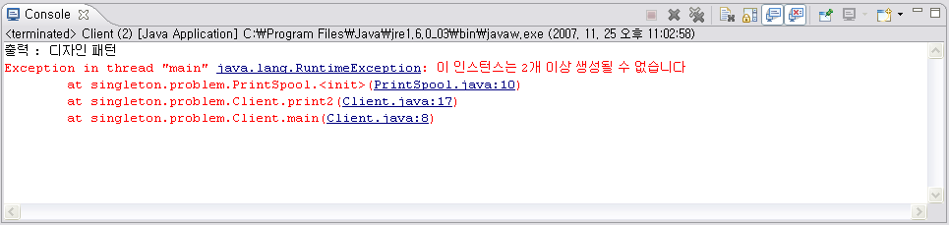
2.1.1 상황 이해 (4/4)
Client 클래스 실행 결과

Slide 41
2.1.2 솔루션 찾기
솔루션 찾기 (문제해결 실습)
객체 생성 제어하기
Spool은 오직 하나만 존재하기에 아무나 생성할 수 있으면 동일한 문제가 발생할 수 있다.
아무나 객체를 생성할 수 없도록 제한하는 방법을 논의하시오.
일관성 있는 객체 접근 방법 제공
시스템에 오직 하나만 존재하는 객체를 안전하고 일관성 있게 접근하는 방법을 논의하시오.
논의한 결과를 다이어그램으로 표현하고 구현하시오.

Slide 42
2.1.3 솔루션 발표
문제해결을 위해 디자인한 다이어그램과 개발 소스를 기준으로 발표할 것.

Slide 43
2.1.4 패턴 소개 – Singleton 패턴 (1/3)
의도
클래스에서 만들 수 있는 인스턴스가 오직 하나일 경우
이에 대한 접근은 어디에서든지 하나로만 통일하여 제공
동기
시스템에 많은 프린터가 있더라도 프린터 스풀은 하나이어야 함
윈도우가 많더라도 윈도우 매니저는 시스템에 하나이어야 함
PrintSpool
- singleton
- PrintSpool
+ getInstance () : PrintSpool

Slide 44
2.1.4 패턴 소개 – Singleton 패턴 (2/3)
Singleton 구현 예
public class PrintSpool {
private static PrintSpool singleton = new PrintSpool();
private PrintSpool() {
}
public static PrintSpool getInstance() {
return singleton;
}
public void print(String string) {
System.out.println("출력 : " + string);
}
}

Slide 45
2.1.4 패턴 소개 – Singleton 패턴 (3/3)
적용
클래스의 인스턴스가 오직 하나여야 함을 보장
유일한 인스턴스에 대한 잘 정의된 접근 방식 제공

Slide 46
2.2 Abstract Factory 패턴
2.2.1 상황이해
2.2.2 솔루션 찾기
2.2.3 솔루션 발표
2.2.4 패턴 소개

Slide 47
2.2.1 상황이해(1/5)
Problem 제시
다양한 고객을 대상으로 영업하는 A씨는 자신 만의 고객관리가 필요함을 느꼈다. 초기 디자인에는 A씨 고객이 주로 국내인으로 되어 있어서 아래와 같은 형태로 개발되었으나 영업을 하면서 외국에 거주하는 고객이 점차 늘어나게 되었고, A씨는 주소와 전화번호가 거주하는 국가에 맞게 생성되기를 원한다.

Slide 48
2.2.1 상황이해(2/5)
Main 소스
public static void main(String[] args) throws Exception {
System.out.println("국내 거주 주소 및 전화번호를 가져온다.");
Client client = new Client();
KRAddress krAddress = client.createAddress("KR");
krAddress.set...
KRPhoneNumber krPhoneNumber = client.createPhoneNumber("KR");
krPhoneNumber.set...
System.out.println("주소 : " + krAddress.getFullAddress());
System.out.println("전화번호 : (" + krPhoneNumber.getCountryCode() + ") “
+ krPhoneNumber.getPhoneNumber());
}

Slide 49
2.2.1 상황이해(3/5)
Client 소스
/**
* 주소를 가져온다.
* @param countryType
* @return KRAddress
*/
public KRAddress createAddress(String countryType) {
KRAddress krAddress = null;
if (countryType.equals("KR")) {
krAddress = new KRAddress();
}
return krAddress;
}

Slide 50
2.2.1 상황이해(4/5)
Client 소스
/**
* 전화번호를 가져온다.
* @param countryType
* @return
*/
public KRPhoneNumber createPhoneNumber(String countryType) {
KRPhoneNumber krPhoneNumber = null;
if (countryType.equals("KR")) {
krPhoneNumber = new KRPhoneNumber();
}
return krPhoneNumber;
}

Slide 51
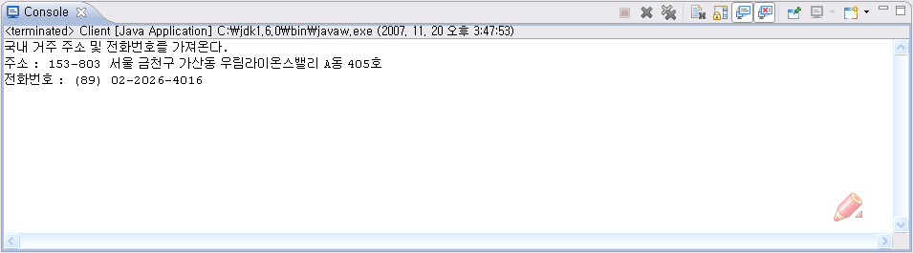
2.2.1 상황이해(5/5)
Client 클래스 실행 결과

Slide 52
2.2.2 솔루션 찾기
솔루션 찾기 (문제해결 실습)
추상화 또는 일반화 하기
미국에 거주하는 고객이 추가되었을 경우 추상화 또는 일반화 시켜야 할 부분은 어디인지 클래스 다이어그램으로 표현하시오.
클래스 다이어그램에 적용한 사항을 실행하여 제대로 동작하는지 여부를 확인하시오.
변경의 국지화 (Localization of Changes)
변경이 예상되는 부분을 국지화시킴으로써 비용을 최소화할 수 있다. 변경을 국지화 할 수 있는 부분을 찾아 다이어그램으로 표현하시오.
자신의 다이어그램을 옆에 있는 사람과 비교 토의하시오.

Slide 53
2.2.3 솔루션 발표
문제해결을 위해 디자인한 다이어그램과 개발 소스를 기준으로 발표

Slide 54
2.2.4 패턴 소개 – Abstract Factory 패턴(1/9)
의도
구체적인 클래스를 지정하지 않고 관련성을 갖는 객체들의 집합을 생성함
서로 독립적인 객체들의 집합을 생성할 수 있는 인터페이스를 제공함
동기
Problem을 통해서 나타난 문제점을 Abstract Factory 패턴을 통해 그 대안을 찾고자 한다.
추상화 결정하기
변경의 국지화 (Localization of Changes)

Slide 55
2.2.4 패턴 소개 – Abstract Factory 패턴(2/9)
추상화 결정하기
이미 국내에 거주하는 고객 주소에 대해서는 잘 정의되어 있음
하지만, 다양한 형태의 고객 주소 변화를 가지기 위해서 추상 클래스를 도출해야 함
각각 하위 클래스는 getFullAddress() 메소드를 오버라이드
해야 한다. 그 외 우편번호, 시, 지역(구/군) 등 정의된 관련 메소드는 하위 클래스에서 사용 가능하다.
Address
+ getFullAddress() : String
KRAddress
USAddress
만약, 클라이언트가 국내에 거주하는 고객 주소를 원한다면 KRAddress 하위 클래스를 사용한다. getFullAddress() 메소드를 가지며, 국내 주소 표기법을 가져온다.
+ getFullAddress() : String
+ getFullAddress() : String
USAddress 하위 클래스도 동일하다. 여러분은 getFullAddress()를 미국 주소 표기법에 맞게 구현할 수 있다.
만약, 프랑스 거주 고객이 추가된다면 ???
public String getFullAddress() {
return getPostalCode() + SPACE + getCountry()
+ SPACE + getCity() + SPACE + getRegion()
+ SPACE + getAddr();
}
public String getFullAddress() {
return getAddr() + SPACE + getCity() + COMMA
+ SPACE + getRegion() + SPACE + getPostalCode()
+ SPACE + getCountry();
}

Slide 56
2.2.4 패턴 소개 – Abstract Factory 패턴(3/9)
추상화 결정하기
고객의 전화번호도 위와 동일함. 단, 각각의 전화번호의 국가 코드는 하위 클래스 유형에 따라 결정되며 이를 정적인 형태로 정의해야 함
앞의 Address 클래스 정의와 동일하다. PhoneNumber 클래스의 하위 클래스에서는 getCountryCode() 메소드를 오버라이드 해야 한다.
PhoneNumber
+ getCountryCode() : String
KRPhoneNumber
USPhoneNumber
클래스 유형에 따라 전화번호의 국가코드가 정의되므로 이를 정적으로 선언하고 getCountryCode() 메소드는 정적으로 선언된 값을 리턴 한다.
- COUNTRY_CODE ; String = 82
- COUNTRY_CODE : String = 01
앞의 설명과 동일하게 적용되며 getCountryCode() 메소드를 오버라이드 한다.
+ getCountryCode() : String
+ getCountryCode() : String
private static final String COUNTRY_CODE = "82";
public String getCountryCode() {
return COUNTRY_CODE;
}
private static final String COUNTRY_CODE = "01";
public String getCountryCode() {
return COUNTRY_CODE;
}

Slide 57
2.2.4 패턴 소개 – Abstract Factory 패턴(4/9)
변경의 국지화 (Localization of Changes)
앞서 추상화시킨 클래스의 인스턴스는 어떻게 생성할 것인가? 클라이언트에서 인스턴스를 생성한다면 유지보수의 문제가 발생함
public Address createAddress(String countryType) {
Address address = null;
if (countryType.equals("KR")) {
address = new KRAddress();
}
else if countryType.equals(“US")) {
address = new UAddress();
}
return address;
}
public PhoneNumber createPhoneNumber(String countryType) {
PhoneNumber phoneNumber = null;
if (countryType.equals("KR")) {
phoneNumber = new KRPhoneNumber();
}
else if countryType.equals(“US")) {
phoneNumber = new USPhoneNumber();
}
return phoneNumber;
}
Tight coupling & Weak cohesion
앞서 제시한 프랑스 거주 고객이 추가된다면 아래의 소스가 createAddress() 메소드와 createPhoneNumber() 메소드에 추가되어야 한다.
add source
else if countryType.equals(“FR")) {
address = new FRddress();
}
변경사항에 대한 유지보수를 위해서 변경에 대한 국지화가 필요하다.
add source
else if countryType.equals(“FR")) {
phoneNumber = new FRPhoneNumber();
}

Slide 58
2.2.4 패턴 소개 – Abstract Factory 패턴(5/9)
변경의 국지화 (Localization Of Changes)
새로운 오브젝트를 추가해야 할 경우 클라이언트 소스의 여러 곳에 영향을 미침
그래서 새로운 인스턴스를 생성하기 위한 Factory 객체를 사용해야 함
Client
<<interface>> AddressFactory
클라이언트는 Factory 인스턴스 생성에 대한 책임만 가지고 있기 때문에 변경에 대해서 유연하게 대처할 수 있다. 이는 클라이언트가 이전 처럼 직접 구상클래스를 참조하지는 않는다.
+ createAddress() : Address
+ createPhoneNumber() : PhoneNumber
public Address createAddress(String countryType) {
AddressFactory addressFactory = getAddressFactory(countryType);
return addressFactory.createAddress();
}
public PhoneNumber createPhoneNumber(String countryType) {
AddressFactory addressFactory = getAddressFactory(countryType);
return addressFactory.createPhoneNumber();
}
private AddressFactory getAddressFactory(String countryType) {
if (countryType.equals("KR")) return new KRAddressFactory();
else if (countryType.equals("US")) return new USAddressFactory();
return null;
}
KRAddressFactory
USAddressFactory
+ createAddress() : Address
+ createPhoneNumber() : PhoneNumber
+ createAddress() : Address
+ createPhoneNumber() : PhoneNumber
추상화된 Factory의 하위클래스는 각각 자신의 형식에 맞는 구상클래스의 인스턴스를 생성한다.
public class USAddressFactory implements AddressFactory {
public Address createAddress() {return new USAddress();}
public PhoneNumber createPhoneNumber() { return new USPhoneNumber();}
}

Slide 59
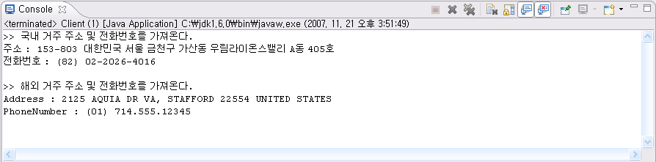
2.2.4 패턴 소개 – Abstract Factory 패턴(6/9)
Client 클래스 실행 결과
public static void main(String[] args) throws Exception {
Client client = new Client();
System.out.println(">> 국내 거주 주소 및 전화번호를 가져온다.");
System.out.println("주소 : " + krAddress.getFullAddress());
System.out.println("전화번호 : (" + krPhoneNumber.getCountryCode() + ") " + krPhoneNumber.getPhoneNumber());
System.out.println();
System.out.println(">> 해외 거주 주소 및 전화번호를 가져온다.");
System.out.println("Address : " + usAddress.getFullAddress());
System.out.println("PhoneNumber : (" + usPhoneNumber.getCountryCode() + ") " + usPhoneNumber.getPhoneNumber());
}

Slide 60
2.2.4 패턴 소개 – Abstract Factory 패턴(7/9)
적용
생성되고 구성되고 표현되는 방식과 무관하게 시스템을 독립적으로 만들고자 할 때
하나 이상의 제품군들 중 하나를 선택해서 시스템을 설정해야 하고 한번 구성한 제품을 다른 것으로 대체할 수 있을 때
관련된 객체군을 함께 사용해서 시스템을 설계하고, 이 제품이 갖는 제약 사항을 따라야 할 때
제품에 대한 클래스 라이브러리를 제공하고, 그들의 구현이 아닌 인터페이스를 표현하고 싶을 때

Slide 61
2.2.4 패턴 소개 – Abstract Factory 패턴(8/9)
구조
Client
<<interface>> AbstractFactory
+ createProductA() : ProductA + createProductB() : ProductB
<<interface>> ProductA
ConcreteFactory2
ConcreteFactory1
ProductA1
ProductA2
+ createProductA() : ProductA + createProductB() : ProductB
+ createProductA() : ProductA + createProductB() : ProductB
<<interface>> ProductB
ProductB1
ProductB2

Slide 62
2.2.4 패턴 소개 – Abstract Factory 패턴(9/9)
Sequence
: Client
: AbstractFactory
: ProductA
: ProductB
Ask for ProductA
create ProductA instance
Tell Client about ProductA
Use ProductA
Ask for ProductB
create ProductB instance
Tell Client about ProductB
Use ProductB

Slide 63
2.3 Prototype 패턴
2.3.1 상황이해
2.3.2 솔루션 찾기
2.3.3 솔루션 발표
2.3.4 패턴 소개

Slide 64
2.3.1 상황이해(1/6)
Problem 제시
TV 리모컨 프로그램을 개발하는 A씨는 아래와 같이 S사 TV와 L사 TV를 제어하도록 아래와 같이 개발하였다. TV를 여러 대 소유한 고객은 TV 별로 리모컨을 갖게 되어 불편함을 느끼고 있어 A씨에게 브랜드에 관계없이 TV를 제어할 수 있도록 리모컨을 제작하도록 요구하였다.
?

Slide 65
2.3.1 상황이해(2/6)
SCompanyRemocon 소스
public static void main(String[] args) throws Exception {
SCompanyRemocon remocon = new SCompanyRemocon();
remocon.watchingTV(new SCompanyTV());
}
/**
* S사 TV 시청
* @param scompanyTV
*/
public void watchingTV(SCompanyTV scompanyTV) {
scompanyTV.turnOn();
for (int i=0; i<2; i++) {
scompanyTV.changeChannel();
}
scompanyTV.turnOff();
}

Slide 66
2.3.1 상황이해(3/6)
LCompanyRemocon 소스
public static void main(String[] args) throws Exception {
LCompanyRemocon remocon = new LCompanyRemocon();
remocon.watchingTV(new LCompanyTV());
}
/**
* L사 TV 시청
* @param lcompanyTV
*/
public void watchingTV(LCompanyTV lcompanyTV) {
lcompanyTV.turnOn();
for (int i=0; i<3; i++) {
lcompanyTV.changeChannel();
}
lcompanyTV.turnOff();
}

Slide 67
2.3.1 상황이해(4/6)
SCompanyTV 소스
private static final String[] channels = { "SBS", "KBS2", "KBS1", "MBC", "EBS" };
private int channelIndex = 0;
/** TV 켜기 */
public void turnOn() { System.out.println("SCompany TV Turn on..."); }
/** 채널변경 */
public String changeChannel() {
if (channelIndex < 0) channelIndex = channels.length -1;
else if (channelIndex > channels.length -1) channelIndex = 0;
String channel = channels[channelIndex++];
System.out.println("SCompany TV " + channel + " channel change...");
return channel;
}
/** TV 끄기 */
public void turnOff() { System.out.println("SCompany TV Turn off..."); }

Slide 68
2.3.1 상황이해(5/6)
LCompanyTV 소스
private static final String[] channels = { "SBS", "KBS2", "KBS1", "MBC", "EBS" };
private int channelIndex = 0;
/** TV 켜기 */
public void turnOn() { System.out.println("LCompany TV Turn on..."); }
/** 채널변경 */
public String changeChannel() {
if (channelIndex < 0) channelIndex = channels.length -1;
else if (channelIndex > channels.length -1) channelIndex = 0;
String channel = channels[channelIndex++];
System.out.println("LCompany TV " + channel + " channel change...");
return channel;
}
/** TV 끄기 */
public void turnOff() { System.out.println("LCompany TV Turn off..."); }

Slide 69
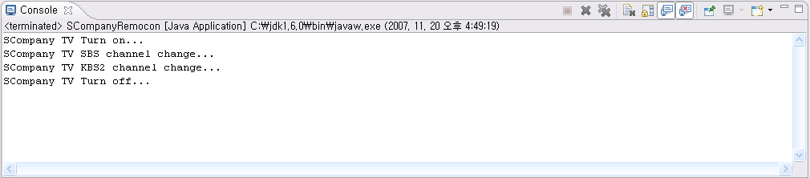
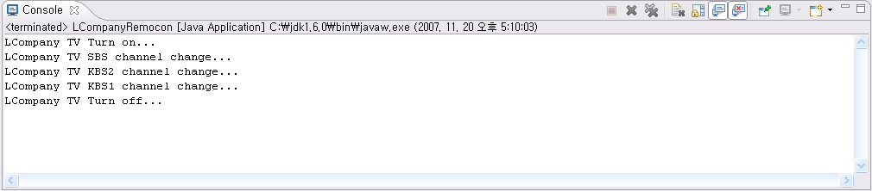
2.3.1 상황이해(6/6)
SCompanyRemocon 실행 결과
LCompanyRemocon 실행 결과

Slide 70
2.3.2 솔루션 찾기
솔루션 찾기 (문제해결 실습)
추상화 또는 일반화 하기
브랜드와 관계없이 리모컨을 만들기 위해서는 추상 클래스를 만들고, 이와 S사 TV와 L사 TV와의 관계를 클래스 다이어그램에 표현하시오.
각 클래스를 작성하고 실행하여 제대로 동작하는지 여부를 확인하시오.
동적 오브젝트 생성/복사 (Copy of Existing Object)
기술의 발달로 하나의 채널뿐만 아니라 다중 채널을 시청할 수 있게 되었다. 다중 채널을 시청하기 위해서 watchingTV 메소드 내의 TV의 추상클래스를 복사할 필요가 있다면 어떤 방법이 있을까? (S사 TV는 S사 TV제품 객체를 L사 TV는 L사 TV제품 객체를 생성)
자신의 생각을 기술하고 옆에 있는 사람과 비교 토의하시오.
public void watchingTV(TV aTV) {
...
TV anotherTV = new ???;
...
}

Slide 71
2.3.3 솔루션 발표
문제해결을 위해 디자인한 다이어그램과 개발 소스를 기준으로 발표할 것.

Slide 72
2.3.4.패턴 소개 – Prototype 패턴(1/11)
의도
견본적(prototypical) 인스턴스를 사용하여 생성할 객체의 종류를 명시해야 함
이렇게 만들어진 견본을 복사해서 새로운 객체를 생성
동기
Problem 을 통해서 나타난 문제점을 Prototype 패턴을 통해 그 대안을 찾고자 한다.
추상화 결정하기
동적 오브젝트 복사 (Copy of Existing Object)

Slide 73
2.3.4.패턴 소개 – Prototype 패턴(2/11)
추상화 결정하기
S사 TV 클래스와 S사 TV 클래스를 비교해 보면 해당 클래스의 행위가 유사함
해당 클래스의 공통적인 특징을 추출하여 추상클래스 정의가 필요
또한 추상 클래스로부터 인스턴스 복사를 위한 Prototype 역할을 부가해야 함
TV
TV 추상 클래스는 하위 클래스의 공통된 행위를 정의하고 각각의 하위 클래스는 자신에 맞는 행위를 정의한다. 인스턴스 복사를 위한 Prototype 역할을 담당한다.
클래스 유형에 따라 제품회사가 정의되므로 이를 정적으로 선언한다. 또한 인스턴스 복사를 위한 구현부분을 담당하는 Concrete Prototype 역할을 수행한다.
+ turnOn() : void
+ changeChannel : String
+ turnOff() : void
+ getCompany() : String
+ clone() : Object
public void turnOn() {...}
public String changeChannel() {
...
return channel;
}
public void turnOff() {...}
public abstract String getCompany();
SCompanyTV
LCompanyTV
- COMPANY_NAME : String = SCompany
- COMPANY_NAME : String = LCompany
+ getCompany() : String
+ clone() : Object
+ getCompany() : String
+ clone() : Object
private static final String COMPANY_NAME = “SCompany";
public String getCompany() { return COMPANY_NAME; }
public Object clone() {
try { return super.clone(); }
catch (CloneNotSupportedException cnse) {return null; }
}
private static final String COMPANY_NAME = "LCompany";
public String getCompany() { return COMPANY_NAME; }
public Object clone() { return new LCompanyTV(); }
동적 오브젝트 생성/복사 ???

Slide 74
2.3.4 패턴 소개 – Prototype 패턴(3/11)
동적 오브젝트 복사 (Copy of Existing Object)
Runtime 시 동적으로 오브젝트를 생성할 때가 발생하는 데, 이때 추상화된 타입으로 오브젝트를 복사할 수 있도록 추상 클래스를 Prototype으로 정의함
이러한 Prototype의 구상클래스들은 각각 인스턴스를 복사할 방법에 대해서 정의해야 하는데 Shallow Copy와 Deep Copy로 구분됨
TV
TVRemocon
+ clone() : Object
TVRemocon 클래스는 다중채널을 수행하기 위해 동적으로 추상화된 타입의 인스턴스를 복사할 수 있다.
SCompanyTV
LCompanyTV
public void watchingTV(TV aTV) {
aTV.turnOn();
System.out.println("단일 채널...");
for (int i=0; i<3; i++) { aTV.changeChannel(); }
System.out.println("다중 채널...");
TV anotherTV = (TV) aTV.clone();
anotherTV.changeChannel();
aTV.turnOff();
}
+ clone() : Object
+ clone() : Object
Shallow Copy 와 Deep Copy ???
public Object clone() {
try { return super.clone(); }
catch (CloneNotSupportedException cnse) { return null;}
}
public Object clone() {
return new LCompanyTV();
}

Slide 75
2.3.4 패턴 소개 – Prototype 패턴(4/11)
Shallow Copy
java.lang.Object 클래스에 정의된 clone() 메소드를 통해서 인스턴스를 복사함
주의할 점은 clone() 메소드를 이용할 경우 해당 인스턴스의 생성자는 호출하지 않음
이때, 인스턴스 내에 포함된 속성 중 일부는 참조만 복사될 뿐 요소 하나하나가 복사되는 것은 아님
Person
Car
- car
+ clone() : Object
public class Person implements Cloneable {
private Car car;
private String name;
..
public Object clone() {
try { return super.clone(); }
catch (... e) { return null; }
}
}
public class Car {
private String name;
public Car(String name) { this.name = name; }
public String getName() { return name; }
public void setName(String name) { this.name = name; }
}
java.lang.Object 클래스의 clone() 메소드 호출하여 Person 인스턴스를 복사한다.

Slide 76
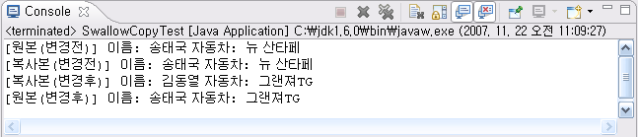
2.3.4 패턴 소개 – Prototype 패턴(5/11)
Shallow Copy
clone() 메소드를 통해서 Person 인스턴스를 생성한 후 테스트한 결과
① Person 인스턴스 생성
public class ShallowCopyTest {
public static void main(String[] args) {
Person person = new Person("송태국", "뉴 산타페");
System.out.println("[원본(변경전)] 이름: " + person.getName() + " 자동차: " + person.getCar().getName());
Person copyPerson = (Person) person.clone();
System.out.println("[복사본(변경전)] 이름: " + copyPerson.getName() + " 자동차: " + opyPerson.getCar().getName());
copyPerson.setName("김동열");
copyPerson.getCar().setName("그랜져TG");
System.out.println("[복사본(변경후)] 이름: " + copyPerson.getName() + " 자동차: " +copyPerson.getCar().getName());
System.out.println("[원본(변경후)] 이름: " + person.getName() + " 자동차: " + person.getCar().getName());
}
}
② Person 인 스턴스 복사
③ Person 복사본 속성 변경
④ 변경 후 원본과 복사본내용 비교 출력
복사본 인스턴스의 속성을 변경하였으나 원본 인스턴스의 속성도 같이 변경되는 것은 clone() 메소드를 통해서 인스턴스 복사 시 속성은 참조만 복사되기 때문이다.

Slide 77
2.3.4 패턴 소개 – Prototype 패턴(6/11)
Deep Copy
clone() 메소드를 오버라이드 하여 인스턴스를 직접 생성
인스턴스를 직접 생성하기 때문에 해당 인스턴스의 생성자를 호출
이때, 인스턴스의 속성은 Shallow Copy 처럼 참조만 생성하는 것이 아니라 요소 하나하나 생성하게 됨
Person
Car
- car
+ clone() : Object
public class Person implements Cloneable {
private Car car;
private String name;
public Person(String name, String carName) {
this.name = name;
car = new Car(carName);
}
public String getName() { return name; }
public void setName(String name) { this.name = name; }
public Car getCar() { return car; }
public Object clone() {
Person person = new Person(name, car.getName());
return person;
}
}
public class Car {
private String name;
public Car(String name) { this.name = name; }
public String getName() { return name; }
public void setName(String name) { this.name = name; }
}
java.lang.Object 클래스의 clone() 메소드를 오버라이드하여 직접 인스턴스를 생성한다. 나머지 부분은 이전 소스와 동일하다.

Slide 78
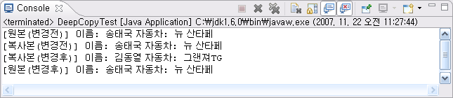
2.3.4 패턴 소개 – Prototype 패턴(7/11)
Deep Copy
clone() 메소드를 오버라이드하여 Person 인스턴스를 생성한 후 테스트한 결과
① Person 인스턴스 생성
public class ShallowCopyTest {
public static void main(String[] args) {
Person person = new Person("송태국", "뉴 산타페");
System.out.println("[원본(변경전)] 이름: " + person.getName() + " 자동차: " + person.getCar().getName());
Person copyPerson = (Person) person.clone();
System.out.println("[복사본(변경전)] 이름: " + copyPerson.getName() + " 자동차: " + copyPerson.getCar().getName());
copyPerson.setName("김동열");
copyPerson.getCar().setName("그랜져TG");
System.out.println("[복사본(변경후)] 이름: " + copyPerson.getName() + " 자동차: " + copyPerson.getCar().getName());
System.out.println("[원본(변경후)] 이름: " + person.getName() + " 자동차: " + person.getCar().getName());
}
}
② Person 인 스턴스 복사
③ Person 복사본 속성 변경
④ 변경 후 원본과 복사본내용 비교 출력
복사본 인스턴스의 속성을 변경하였으나 원본 인스턴스의 속성은 변화가 없다. 이는 clone() 메소드를 오버라이드하여 인스턴스를 직접 생성할 수 있도록 했기 때문이다.

Slide 79
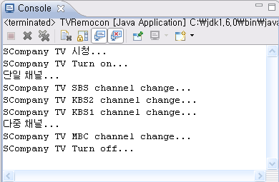
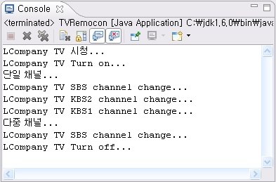
2.3.4 패턴 소개 – Prototype 패턴(8/11)
TVRemocon 클래스 실행 결과
public static void main(String[] args) {
TVRemocon remocon = new TVRemocon();
SCompanyTV scompanyTV = new SCompanyTV();
System.out.println(scompanyTV.getCompany()
+ " TV 시청...");
remocon.watchingTV(scompanyTV);
}
public static void main(String[] args) {
TVRemocon remocon = new TVRemocon();
LCompanyTV lcompanyTV = new LCompanyTV();
System.out.println(lcompanyTV.getCompany()
+ " TV 시청...");
remocon.watchingTV(lcompanyTV);
}
Shallow Copy
Deep Copy

Slide 80
2.3.4 패턴 소개 – Prototype 패턴(9/11)
적용
Prototype 패턴을 쓸 경우는 제품의 생성, 합성, 표현 방법에 독립적인 제품을 만들고자 할 때
런타임 시 만들 인스턴스의 클래스를 명세할 수 있을 때
클래스 계층도와 병렬성을 갖는 팩토리 클래스의 계층을 피해야 할 경우
클래스의 인스턴스들이 서로 다른 상태 조합 중에 어느 하나를 가질 때 사용한다. 이들을 미리 프로토타입으로 초기화해 두고, 나중에 이를 복사해서 사용하는 것이 매번 필요한 상태 조합의 값들을 수동적으로 초기화하는 것보다 편한 경우

Slide 81
2.3.4 패턴 소개 – Prototype 패턴(10/11)
클래스 구조
Client
Prototype
+ operation() : void
+ clone() : Prototype
ConcretePrototype1
ConcretePrototype2
+clone() : Prototype
+clone() : Prototype

Slide 82
2.3.4 패턴 소개 – Prototype 패턴(11/11)
Sequence
: Client
original : Prototype
cloned = orignal.clone();
create
cloned : Prototype
copy attributes

Slide 83
2.4 Builder 패턴
2.4.1 상황이해
2.4.2 솔루션 찾기
2.4.3 솔루션 발표
2.4.4 패턴 소개

Slide 84
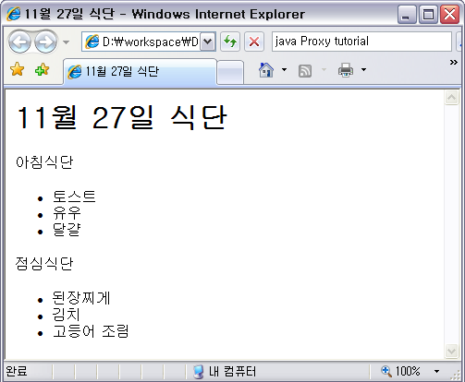
2.4.1 상황이해(1/5)
Problem 제시
식당은 운영하는 A씨는 매일 식단을 바꾸고 이를 출력하는 프로그램을 만들었다. 최근 웹페이지를 통해 식단을 확인하려는 사람들이 많아져서 식단을 텍스트 포맷으로 뿐만 아니라 HTML 포맷으로도 만들기로 하고 현재 프로그램을 확장하려고 한다
==========================
『11월 27일 식단』
■ 아침식단
-토스트
-유우
-달걀
■ 점심식단
-된장찌게
-김치
-고등어 조림
==========================

Slide 85
2.4.1 상황이해 2/5)
현재 Model
식단의 구조는 제목(title), 소제목(string), 식단아이템(item)으로 구성
TodayMenu는 이를 private 메소드로 나눠서 구현함

Slide 86
2.4.1 상황이해(3/5)
TodayMenu 소스
private StringBuilder buffer = new StringBuilder();
public String construct() {
makeTitle("11월 27일 식단");
makeString("아침식단");
makeItems(new String[]{"토스트“,"유우“,"달걀”});
makeString("점심식단");
makeItems(new String[] {"된장찌게“,"김치“,"고등어 조림”});
buffer.append("==========================\n");
return buffer.toString();
}
private void makeTitle(String title) {...}
private void makeString(String str) {...}
private void makeItems(String[] items) {
for (int i = 0; i < items.length; i++) {
buffer.append("-" + items[i] + "\n");
}
}

Slide 87
2.4.1 상황이해(4/5)
Client 소스
public class Client {
public static void main(String[] args) {
TodayMenu todayMenu = new TodayMenu();
String result = todayMenu.construct();
System.out.println(result);
}
}

Slide 88
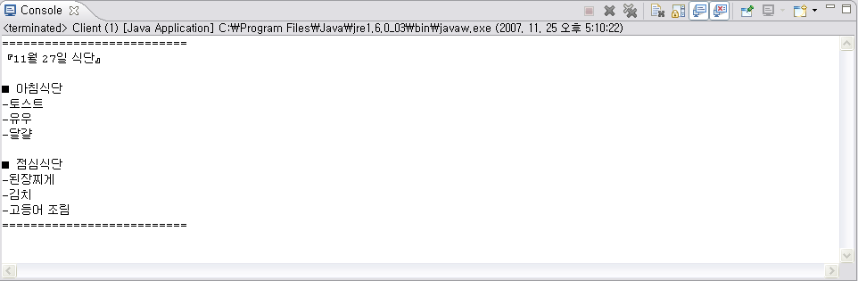
2.4.1 상황이해(5/5)
Client 클래스 실행 결과

Slide 89
2.4.2 솔루션 찾기
Problem 솔루션 찾기 (문제해결 실습)
결과 객체 생성 패턴 찾기
모든 출력이 양식에 상관없이 해야 할 일들은 무엇인가?
식단을 출력하는 일반적인 패턴을 찾으시오.
추상화하기
출력 양식에 따라 변하지 않는 공통점을 찾아 이를 추상화하고 다이어그램으로 표현하시오.
공통점 중 구현이 동일한 것과 동일하지 않을 것을 분리하시오.
이 두 가지를 어떻게 정의해야 하는지 결정하시오.

Slide 90
2.4.3 솔루션 발표
문제해결을 위해 디자인한 다이어그램과 개발 소스를 기준으로 발표할 것.

Slide 91
2.4.4 패턴 소개 – Builder 패턴(1/8)
의도
복잡한 객체를 생성하는 방법을 별도의 클래스로 분리
서로 다른 구현이라도 동일한 구축 공정을 사용
동기
Problem 을 통해서 나타난 문제점을 Builder 패턴을 통해 그 대안을 찾고자 함
복잡한 객체 생성 패턴 찾기
생성 패턴 추상화

Slide 92
2.4.4 패턴 소개 – Builder 패턴(2/8)
복잡한 객체 생성 패턴 찾기
식단은 식단제목, 소제목, 아이템으로 구성되어 있으며 그 양식에 상관 없이 제공되어야 할 기능은 아래와 같음
==========================
『11월 27일 식단』
■ 아침식단
-토스트
-유우
-달걀
■ 점심식단
-된장찌게
-김치
-고등어 조림
==========================
식단 제목
제목생성 (makeTitle)
소제목생성 (makeString)
아이템들 생성 (makeItems)
결과생성 (getResult)
소제목
아이템
아이템
소제목
아이템
아이템

Slide 93
2.4.4 패턴 소개 – Builder 패턴(3/8)
생성 패턴 추상화
공통점 중 동일한 행위를 하는 것과 동일하지 않는 부분을 분리
추상화된 행위와 구체화된 구현을 분리
양식에 따라 구현이 변경되어야 할 행위들을 정의한다.
TodayMenu
- builder
MenuBuilder
public void makeTitle(String title) {
...
}
public void makeString(String str) {
writer.println("<p>" + str + "</p>");
}
public void makeItems(String[] items) {...}
public String getResult() {...}
+ construct() : Object
+ makeTitle(title) : void
+ makeString(str) : void
+ makeItems(items) : void
+ getResult() : Object
public Object construct() {
builder.makeTitle(“...");
builder.makeString(“...");
builder.makeItems(...);
builder.makeString(“...");
...
return builder.getResult();
}
TextMenuBuilder
HtmlMenuBuilder
양식에 따라 달라지는 부분을 실제 구현한다.
양식에 상관없이 메뉴를 구성한다.
양식에 따라 결과를 생성하는 것은 builder에게 맡긴다(위임).
+ makeTitle(title) : void
+ makeString(str) : void
+ makeItems(items) : void
+ getResult() : Object
+ makeTitle(title) : void
+ makeString(str) : void
+ makeItems(items) : void
+ getResult() : Object

Slide 94
2.4.4 패턴 소개 – Builder 패턴(4/8)
동작방법
: Client
:TodayMenu
:TextMenuBuilder
:HtmlMenuBuilder
Text Builder 생성
Text Builder 전달
메뉴 구성 (construct)
메뉴 구성
제목 생성 (텍스트)
소제목 생성 (텍스트)
아이템생성 (텍스트)
Text 메뉴 반환
HTML Builder 생성
HTMLBuilder 전달
메뉴 구성 (construct)
메뉴 구성
제목 생성 (HTML 파일)
소제목 생성 (HTML 파일)
아이템생성 (HTML 파일)
HTML 파일 반환

Slide 95
2.4.4 패턴 소개 – Builder 패턴(5/8)
Client 클래스 실행 결과
public static void main(String[] args) {
TodayMenu todayMenu = new TodayMenu();
todayMenu.setBuilder(new TextMenuBuilder());
String textResult = (String) todayMenu.construct();
System.out.println(textResult);
System.out.println();
todayMenu.setBuilder(new HtmlMenuBuilder());
String htmlResult = (String) todayMenu.construct();
System.out.println("메뉴가 작성되었습니다. (" + htmlResult + ")");
}

Slide 96
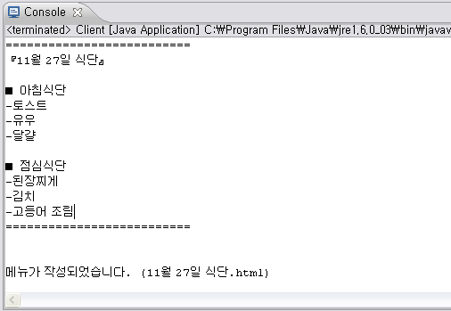
2.4.4 패턴 소개 – Builder 패턴(6/8)
Client 클래스 실행 결과

Slide 97
2.4.4 패턴 소개 – Builder 패턴(7/8)
적용
복합 객체의 생성 알고리즘이 합성하는 요소와 독립적일 때
합성하는 요소가 무엇인지는 생성 알고리즘이 관여하지 않음
합성하는 요소가 무엇인지는 나중에 동적으로 결정
합성할 객체들의 표현이 다르더라도 동일한 구축 공정을 가져야 할 때
고려사항
위 요구 사항을 Template Method 패턴으로 해결해 보자
Builder 패턴과 어떤 점이 다른가?

Slide 98
2.4.4 패턴 소개 – Builder 패턴(8/8)
구조
Director
- builder
Builder
+ construct()
+ buildPart
+ getResult()
복합객체의 생성 알고리즘을 담당한다.
복합객체를 구성하는 단위객체는 builder에게 위임한다.
builder . buildPart
ConcreteBuilder
Product
+ buildPart
+ getResult()

Slide 99
2.5 기타 생성 패턴 소개
2.5.1 Factory Method 패턴

Slide 100
2.5.1 Factory Method 패턴(1/4)
의도
객체 생성 인터페이스를 정의하지만 어떤 클래스의 인스턴스를 생성할지는 서브 클래스에서 이루어짐
서브 클래스에게 인스턴스 생성의 책임을 위임
동기
신분증(ID 카드)을 만드는 공장을 생성
제품을 생성하는 프레임워크를 구축하여 향후 다른 종류의 제품이 나오더라도 쉽게 추가할 수 있도록 구성
공장
제품
ID 카드 공장
생성 후 등록
ID 카드
열쇠 공장
생성 후 등록
열쇠

Slide 101
2.5.1 Factory Method 패턴(2/4)
동기
Factory
create
Product
동일한 생성과정 알고리즘 작성
객체 생성은 서브 클래스에게 위임
+ create
+ createProduct
+ regiseterProduct
+ use
Product p = createProduct(owner);
registerProduct(p);
return p;
IDCardFactory
create
IDCard
하위 클래스에서 객체 생성
- owners
+ owner
return new IDCard(owner);
+ createProduct
+ regiseterProduct
+ getOwners
+ use
+ getOwner

Slide 102
2.5.1 Factory Method 패턴(3/4)
적용
생성할 객체 타입을 예측할 수 없을 때
생성할 객체를 기술하는 책임을 서브클래스에 정의하고자 하는 경우
객체 생성의 책임을 서브 클래스에게 위임하고 서브 클래스 정보를 은닉

Slide 103
2.5.1 Factory Method 패턴(4/4)
구조
Creator
Product
...
Product = factoryMethod();
...
+ factoryMethod()
+ anOperation()
ConcreteCreator
Create
ConcreteProduct
return new ConcreteProduct()
+ factoryMethod()

Slide 104
3. GoF 구조 패턴
3.1 Composite 패턴
3.2 Proxy 패턴
3.3 Bridge 패턴
3.4 기타 구조 패턴 소개

Slide 105
3.1 Composite 패턴
3.1.1 상황이해
3.1.2 솔루션 찾기
3.1.3 솔루션 발표
3.1.4 패턴 소개

Slide 106
3.1.1 상황 이해(1/7)
Problem 제시
미래가 밝은 미래소프트 회사는 왼쪽그림 같은 조직 구조를 가지고 있다. 회사가 성장함에 따라 아래와 같은 단순한 구조로는 인사관리가 어렵다는 것을 깨달았다. 인사관리자 A씨는 부서의 조직이 오른쪽 그림과 같이 관리되길 원하며 향후 새로운 조직구조로 변경되더라도 수용할 수 있는 시스템을 원한다.
회사
회사
개발부서
개발부서
개발부서
개발부서
제품A
제품B
국내
해외
직원
직원
직원
직원
직원
직원
직원
직원
직원
직원
직원
직원

Slide 107
3.1.1 상황 이해(2/7)
현재 Model 인사관리를 위한 모델은 다음과 같이 회사(Company), 부서(Department) 그리고 직원(Employee)로 구성하며 각각은 고유한 특성을 나타내는 속성들을 가진다.

Slide 108
3.1.1 상황 이해(3/7)
Company 소스
public class Company {
private String name;
private List<Department> departments = new ArrayList<Department>();
...
public void addDepartment(Department department) {
this.departments.add(department);
}
public void print() {
System.out.println("회사 : " + this.name );
for(int i = 0; i < this.departments.size(); i++) {
Department department = this.departments.get(i);
System.out.println(" - 부서 : " + department.getName() + ...);
List<Employee> employees = department.getEmployees();
for(int j = 0; j < employees.size(); j++) {
Employee employee = employees.get(j);
System.out.println(" - 직원 : " + employee.getName() + ...);
}
...
}

Slide 109
3.1.1 상황 이해(4/7)
Department 소스
public class Department {
private String name;
private String location;
public List<Employee> employees = new ArrayList<Employee>();
...
public void addEmployee(Employee employee) {
this.employees.add(employee);
}
...
public List<Employee> getEmployees() {
return employees;
}
}

Slide 110
3.1.1 상황 이해(5/7)
Employee 소스
public class Employee {
private String name;
private String gender;
public Employee(String name, String gender) {
this.name = name;
this.gender = gender;
}
public String getName() {
return name;
}
public String getGender() {
return gender;
}
}

Slide 111
3.1.1 상황 이해(6/7)
Main 소스
public static void main(String[] args) {
Company company = new Company("미래소프트");
Department deptDev = new Department("개발부서", "을지로");
deptDev.addEmployee(new Employee("김개발", "남자"));
deptDev.addEmployee(new Employee("이개발", "여자"));
company.addDepartment(deptDev);
Department deptSale = new Department("영업부서", "종로");
deptSale.addEmployee(new Employee("김영업", "남자"));
deptSale.addEmployee(new Employee("이영업", "여자"));
company.addDepartment(deptSale);
company.print();
}

Slide 112
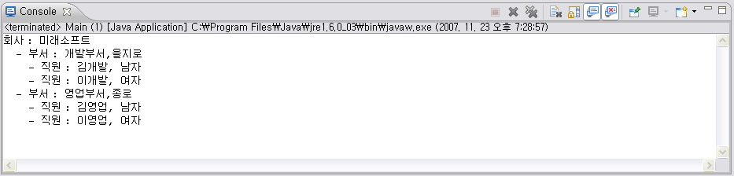
3.1.1 상황 이해(7/7)
Main 클래스 수행 결과

Slide 113
3.1.2 솔루션 찾기
솔루션 찾기 (문제해결 실습)
추상화 또는 일반화 하기
부서 밑에 하위 부서가 존재할 수 있는 재귀적인 구조를 만들기 위해 추상화해야 할 부분을 찾아 클래스 다이어그램으로 표현하시오.
추상화가 결정되면 공통으로 가질 수 있는 책임을 찾아 상위 클래스에 추가하시오.
책임의 위임
조직을 출력하기 위한 책임을 가진 print 메소드에 로직이 한 곳에 집중되지 않도록 책임을 위임하시오.
회사에서 여자직원들의 모임을 갖기 위해 여자직원들의 목록을 얻어오고자 한다. 적절한 책임의 위임을 통해 이를 구현하시오.
각 클래스에 나눈 책임이 옆에 있는 사람과 어떻게 다른지 비교 토의하시오.

Slide 114
3.1.3 솔루션 발표
문제해결을 위해 디자인한 다이어그램과 개발 소스를 기준으로 발표

Slide 115
3.1.4 패턴 소개 – Composite 패턴(1/10)
의도
부분과 전체의 계층을 표현하기 위해 복합 객체를 트리로 구성
클라이언트가 개별 객체와 복합 객체를 동일한 방법으로 다룸
동기
Problem을 통해서 나타난 문제점을 Composite 패턴을 통해 그 대안을 찾고자 한다.
추상화 또는 일반화 하기
책임의 위임

Slide 116
3.1.4 패턴 소개 – Composite 패턴(2/10)
추상화 또는 일반화 하기
부서와 직원은 조직 트리구조의 일부로 동일한 객체로 추상화가 가능
클라이언트(회사)가 다루기 쉽도록 동일한 행위를 식별
트리구조의 각 요소들이 가질 수 있는 행위를 식별함으로써 추상화를 한다.
클라이언트는 트리구조의 모든 요소를 이 클래스로 동일하게 취급할 수 있다.
Company
- parties
Party
- children
*
*
특정 메소드는 하위 클래스에서 구현하지 않을 경우 사용할 수 없다
+ print() : void
+ findByGender(String) : Party[]
+ getGender() : String
+ add(Party) : void
+ getChildren() : Party[]
+ print() : void
+ findByGener(String) : Party[]
public void add(Party party) {
throw new ...Exception();
}
public List<Party> getChildren() {
throw new ...Exception();
}
부서는 하위부서와 직원을 포함할 수 있다.
이 두 가지는 모두 Party이므로 Department는 Party를 포함하면 된다.
Employee
Department
- name: String
- gender: String
- name: String
- location: String
+ print() : void
+ finaByGender(String)
+ add(Party) : void
+ getChildren() : Party[]
+ print() : void
+ findByGener(String)
public void add(Party unit) {
this.children.add(unit);
}
public List<Party> getChildren() {
return this.children;
}
직원은 하위 Party를 가질 필요가 없다. 따라서 필요한 메소드만 override한다. 트리의 구성요소들은 각자의 특성을 나타내는 속성 및 메소드를 가질 수 있다.

Slide 117
3.1.4 패턴 소개 – Composite 패턴(3/10)
책임의 위임
모든 트리 요소에 동일한 행위를 추상화하여 각 요소에서 해당 행위를 구현
책임을 위임함으로써 로직이 비대해 지는 것을 방지함.
Party
Company
print
Department
print
Department
print
Employee
Department
Employee
자신의 정보는 자신이 출력하도록 책임의 위임
print
print
각 트리 요소는 자신의 정보를 출력하는 책임을 지님
public void print(int depth) {
printIndent(depth);
System.out.println("- 부서 : " + name + ", " + location);
for(int i = 0; i < children.size(); i++) {
children.get(i).print(depth + 1);
}
}
public void print(int depth) {
printIndent(depth);
System.out.println("- 직원 : " + name + ", " + gender);
}

Slide 118
3.1.4 패턴 소개 – Composite 패턴(4/10)
책임의 위임
모든 트리 요소들을 동일한 방법으로 다룸으로써 조직의 구조를 탐색하기가 용이
Party
Company
find
Department
find
Department
find
Employee
Department
Employee
특정 트리 요소는 바로 자신의 하위만 검색한다.
find
find
직원의 경우 하위 요소를 가질 수 없으므로 탐색을 하지 않는다.
public List<Party> findByGender(String gender) {
List<Party> results = new ArrayList<Party>();
for(int i = 0; i < children.size(); i++) {
Party child = children.get(i);
if (gender.equals(child.getGender())) results.add(child);
results.addAll(child.findByGender(gender));
}
return results;
}
public List<Party> findByGender(String gender) {
return new ArrayList<Party>();
}

Slide 119
3.1.4 패턴 소개 – Composite 패턴(5/10)
Main 클래스 실행 결과
public static void main(String[] args) {
List<Party> ogranizations = new ArrayList<Party>();
Department deptDev = new Department("개발부서", "을지로");
Department deptDevProductA = new Department("제품A개발", "을지로");
...
ogranizations.add(deptDev);
Department deptSale = new Department("영업부서", "종로");
...
ogranizations.add(deptSale);
deptDevProductA.add(new Employee("김개발", "남자"));
...
Company company = new Company("미래소프트", ogranizations);
System.out.println("* 전체 회사 조직도");
company.print();
System.out.println("* 여자 직원 모임");
List<Party> women = company.findByGender("여자");
for(int i = 0; i < women.size(); i++) {
women.get(i).print(0);
}
}

Slide 120
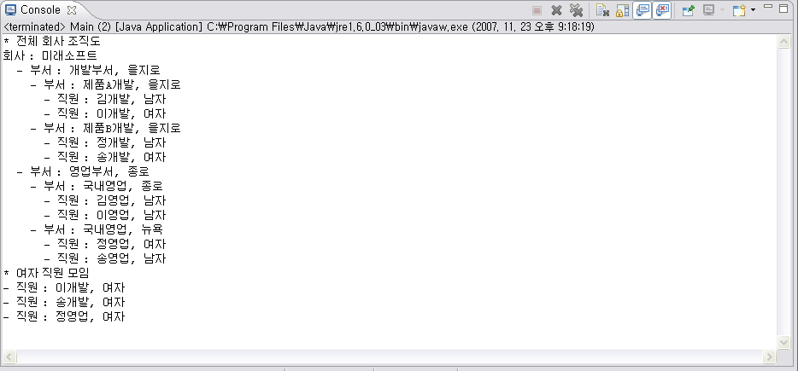
3.1.4 패턴 소개 – Composite 패턴(6/10)
Main 클래스 실행 결과

Slide 121
3.1.4 패턴 소개 – Composite 패턴(7/10)
확장
조직 구조에 새로운 타입이 추가될 경우 기존 구조 변경 없이 추가 가능
Leaf에 해당하는 요소나 Container에 해당하는 요소 모두 추가 용이 (문제 : Container 확장방법은?)
Company
- parties
Party
- children
*
*
+ print() : void
+ findByGender(String) : Party[]
+ getGender() : String
+ add(Party) : void
+ getChildren() : Party[]
+ print() : void
+ findByGener(String) : Party[]
Party를 상속받아 새로운 타입만 만들면 기존 클래스 변경 없이 추가가 가능하다.
새로운 클래스는 그 객체의 특성을 표현하는 속성을 따로 가진다.
PartTime
Employee
Department
- name: String
- workingTime: Time
- name: String
- gender: String
- name: String
- location: String
+ print() : void
+ finaByGender(String) : Party[]
+ print() : void
+ finaByGender(String) : Party[]
+ add(Party) : void
+ getChildren() : Party[]
+ print() : void
+ findByGener(String) : Party[]

Slide 122
3.1.4 패턴 소개 – Composite 패턴(8/10)
적용
부분-집합 관계의 계층도를 표현해야 할 때
복합 객체와 단일 객체 간의 사용 방법에 차이를 두고 싶지 않을 때
계층관계의 요소를 쉽게 추가할 필요가 있을 때

Slide 123
3.1.4 패턴 소개 – Composite 패턴(9/10)
구조
Client
Component
- children
*
+ operation()
+ add(Component) : void
+ remove(Component) : void
+ getChild(int) : Component
Leaf
Composite
+ operation()
+ operation()
+ add(Component) : void
+ remove(Component) : void
+ getChild(int) : Component
모든 children에 대해 child.operation() 호출

Slide 124
3.1.4 패턴 소개 – Composite 패턴(10/10)
Sequence
: Client
:Composite
:Composite
:Leaf
Add Component to Composite
Add Component to Composite
Add Component to Composite
Operation
Get Children
Operation for all Child
Get Children
Operation for all Child

Slide 125
3.2 Proxy 패턴
3.2.1 상황이해
3.2.2 솔루션 찾기
3.2.3 솔루션 발표
3.2.4 패턴 소개

Slide 126
3.2.1 상황 이해(1/6)
Problem 제시
프린터 관리 솔루션을 개발하는 A씨는 아래와 같은 구조로 프린터 관리도구를 구축하였다. 프린트 관리자는 프린터 목록을 관리한다. 그런데 프린트를 담당하는 Printer 객체가 생성되는 시간이 많아 고민이다. Printable 인터페이스는 표준이며 Printer 객체는 더 이상 수정할 수 없다. 또한 보통의 경우 사용자는 기본 프린터만 사용한다. 성능향상 방법은 무엇일까?

Slide 127
3.2.1 상황 이해(2/6)
Printable 소스
public interface Printable {
void setDefaultPrinter(boolean b);
boolean isDefaultPrinter();
String getPrinterName();
void print(String string);
}

Slide 128
3.2.1 상황 이해(3/6)
Printer 소스
public class Printer implements Printable {
private String name;
private boolean defaultPrinter;
...
public void print(String string) {
System.out.println("===== " + name + " Printer =====");
System.out.println(string);
}
private void initialize() {
System.out.print(name + " Printer 생성 중 (5초) ...");
... // 5초간 대기
System.out.println(" 완료.");
}
}

Slide 129
3.2.1 상황 이해(4/6)
PrinterManager 소스
public class PrinterManager {
private Printable[] printers = new Printable[] {
new Printer("회의실"),
...
};
...
public void setDefaultPrinter(String printerName) {
for(int i = 0; i < printers.length; i++) {
if (printers[i].getPrinterName().equals(printerName)) {
printers[i].setDefaultPrinter(true);
}
}
public Printable getDefaultPrinter() {
for(int i = 0; i < printers.length; i++) {
if (printers[i].isDefaultPrinter()) {
return printers[i];
}
...

Slide 130
3.2.1 상황 이해(5/6)
Main 소스
public static void main(String[] args) {
PrinterManager manager = new PrinterManager();
manager.setDefaultPrinter("개발부");
System.out.println("* Printer 검색");
Printable[] printers = manager.getPrinters();
for(int i = 0; i < printers.length; i++) {
if (printers[i].isDefaultPrinter()) System.out.print("[기본프린터] ");
else System.out.print("[선택프린터] ");
System.out.println(printers[i].getPrinterName());
}
System.out.println("* 출력");
Printable printer = manager.getDefaultPrinter();
printer.print("Hello, Design Pattern");
}

Slide 131
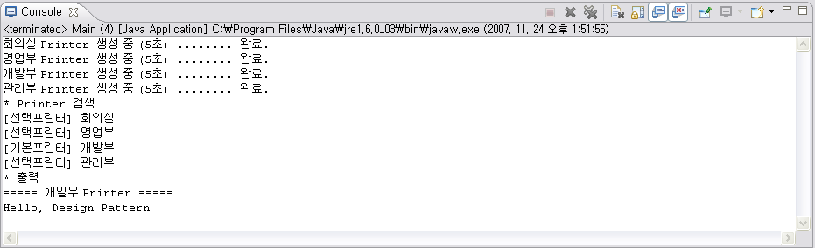
3.2.1 상황 이해(6/6)
Main 클래스 실행 결과
20 초 소요

Slide 132
3.2.2 솔루션 찾기
솔루션 찾기 (문제해결 실습)
문제가 되는 지점 찾기
전체 클래스들 중 성능이 좋지 않은 부분을 식별한다.
문제가 되는 클래스를 사용하는 클래스의 패턴을 분석한다.
지연 로딩 (Lazy Loading)
문제가 되는 코드를 최대한 지연해서(필요할 때) 실행하는 방법을 찾는다.
문제 해결 후 몇 개의 클래스가 어떻게 변경되었는지 옆에 있는 사람과 비교 토의하시오.
제한 사항
Printable 인터페이스는 산업표준이라 바꿀 수 없다.
Print 객체는 충분히 튜닝 되어 더 이상 바꿀 수 없다고 가정한다.
구조가 바뀌더라도 클라이언트(Main) 클래스에 미치는 영향을 최소화 하라.

Slide 133
3.2.3 솔루션 발표
문제해결을 위해 디자인한 다이어그램과 개발 소스를 기준으로 발표

Slide 134
3.2.4 패턴 소개 – Proxy 패턴(1/14)
의도
다른 객체에 접근하기 위해 중간 대리 역할을 하는 객체를 사용
동기
Problem을 통해서 나타난 문제점을 Proxy 패턴을 통해 그 대안을 찾고자 한다.
문제가 되는 지점 찾기
지연 로딩 (Lazy Loading)
영향도 최소화

Slide 135
3.2.4 패턴 소개 – Proxy 패턴(2/14)
문제가 되는 지점 찾기
실행시간의 대부분은 Printer 객체를 생성하는데 소요
PrinterManager가 Printer를 관리하기 위해 어쩔 수 없이 Printer를 생성하여야 함
PrinterManager
- printers
Printable
*
private Printable[] printers = new Printable[] {
new Printer("회의실"),
new Printer("영업부"),
...
};
new
Printer
setDefaultPrinter()
getPrinterName()
Printer 생성에서 초기화 시간이 오래 걸린다
print()
private void initialize() {
System.out.print(name + " ..중 (5초) ...");
...
Thread.sleep(1000L);
...
System.out.println(" 완료.");
}
PrinterManager는 Printer 관리와 사용을 위해 Printer 객체의 생성이 불가피하다.

Slide 136
3.2.4 패턴 소개 – Proxy 패턴(3/14)
지연 로딩 (Lazy Loading)
대부분의 사용자는 하나의 프린터를 사용하므로 모든 Printer를 가질 필요는 없음
프린터의 핵심 기능이 필요할 때는 print를 호출할 때 임
PrinterManager
- printers
Printable
Printer 대신 대리역할을 하는 PrintProxy를 사용한다.
*
+ setDefaultPrinter(boolean):void
+ isDefaultPrinter() : boolean
+ getPrinterName() : String
+ print(String) : void
private Printable[] printers = new Printable[] {
new PrinterProxy("회의실"),
new PrinterProxy("영업부"),
...
};
new
setDefaultPrinter()
getPrinterName()
print()
PrinterProxy
Printer
- real
- name : String
- defaultPrinter : boolean
- name : String
- defaultPrinter : boolean
1
public void print(String string) {
realize();
real.print(string);
}
private synchronized void realize() {
if (real == null) real = new Printer(name);
}
+ setDefaultPrinter(boolean):void
+ isDefaultPrinter() : boolean
+ getPrinterName() : String
+ print(String) : void
- realize() : void
+ setDefaultPrinter(boolean):void
+ isDefaultPrinter() : boolean
+ getPrinterName() : String
+ print(String) : void
- initialize() : void
Printer와 동일한 역할을 하는 Proxy를 둔다.
실제 Printer가 필요한 시점까지 Printer의 생성을 연기한다.

Slide 137
3.2.4 패턴 소개 – Proxy 패턴(4/14)
지연 로딩 (Lazy Loading)
public class PrinterProxy implements Printable {
private String name;
private boolean defaultPrinter;
private Printer real;
...
public String getPrinterName() {
return name;
}
public void setDefaultPrinter(boolean b) {
if (real != null) {
real.setDefaultPrinter(b);
}
defaultPrinter = b;
}
public boolean isDefaultPrinter() {
return defaultPrinter;
}
public void print(String string) {
realize();
real.print(string);
}
private synchronized void realize() {
if (real == null) real = new Printer(name);
}
}
실제 Printer를 가지고 있다. 초기에는 생성하지 않는다.
당장 실제 Printer가 필요하지 않은 경우 Proxy의 속성을 사용한다.
출력하는 기능이 필요할 때 비소로 Print 객체를 생성한다.

Slide 138
3.2.4 패턴 소개 – Proxy 패턴(5/14)
동작 방법
: Main
:PrinterManager
:PrinterProxy
:Printer
생성
PrinterProxy 생성
프린터 목록 가져오기
PrinterProxy 목록 반환
기본 프린터 설정 또는 이름 가져오기
출력
실제 프린터 획득
생성
출력

Slide 139
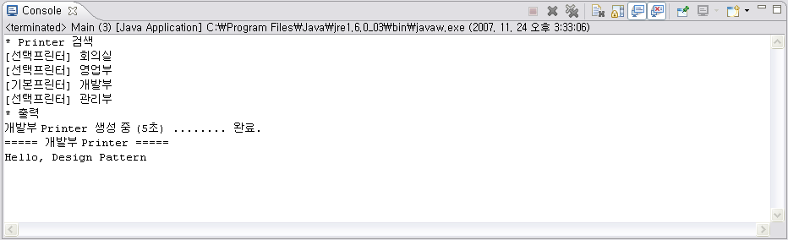
3.2.4 패턴 소개 – Proxy 패턴(6/14)
Main 클래스 실행 결과
필요한 시점에 한번만 생성
5초 소요

Slide 140
3.2.4 패턴 소개 – Proxy 패턴(7/14)
확장
새로운 타입의 PortablePrinter가 추가될 경우 어떻게 확장이 가능한가? 새로운 Proxy가 필요한가?
PrinterManager
- printers
Printable
*
+ setDefaultPrinter(boolean):void
+ isDefaultPrinter() : boolean
+ getPrinterName() : String
+ print(String) : void
- real
1
PrinterProxy
Printer
PortablePrinter
- Name : String
- defaultPrinter : boolean
- printerType : int
- Name : String
- defaultPrinter : boolean
- Name : String
- defaultPrinter : boolean
- Location : String
어떤 Printer를 사용할 지 결정할 수 있는 구분자가 필요
+ setDefaultPrinter(boolean):void
+ isDefaultPrinter() : boolean
+ getPrinterName() : String
+ print(String) : void
- initialize() : void
+ setDefaultPrinter(boolean):void
+ isDefaultPrinter() : boolean
+ getPrinterName() : String
+ print(String) : void
- realize() : void
+ setDefaultPrinter(boolean):void
+ isDefaultPrinter() : boolean
+ getPrinterName() : String
+ print(String) : void
- initialize() : void
print
print

Slide 141
3.2.4 패턴 소개 – Proxy 패턴(8/14)
확장
새로운 Proxy를 생성할 경우
PrinterManager
- printers
Printable
*
+ setDefaultPrinter(boolean):void
+ isDefaultPrinter() : boolean
+ getPrinterName() : String
+ print(String) : void
PortablePrinterProxy
PrinterProxy
- real
Printer
PortablePrinter
1
- Name : String
- defaultPrinter : boolean
- Name : String
- defaultPrinter : boolean
- Location : String
+ setDefaultPrinter(boolean):void
+ isDefaultPrinter() : boolean
+ getPrinterName() : String
+ print(String) : void
- initialize() : void
+ setDefaultPrinter(boolean):void
+ isDefaultPrinter() : boolean
+ getPrinterName() : String
+ print(String) : void
- initialize() : void
- real
1

Slide 142
3.2.4 패턴 소개 – Proxy 패턴(9/14)
Dynamic Proxy (Java 1.3 이상)
실제 Proxy 구현 없이 특정 인터페이스에 대한 Proxy를 동적으로 생성
Proxy 패턴 적용 시 다양한 인터페이스에 대해 동일한 패턴의 Proxy가 필요할 경우
PrinterManager
- printers
Printable
*
LogProxy
- real
PrinterProxy
- real
Printer
1
1
호출하는 모든 메소드에 대해 로그를 남긴다.
실제로 LogProxy 클래스는 작성하지 않는다

Slide 143
3.2.4 패턴 소개 – Proxy 패턴(10/14)
LogInvocationHandler 소스
public class LogInvocationHandler implements InvocationHandler {
private Printable real;
public LogInvocationHandler(Printable printer) {
real = printer;
}
public Object invoke(Object proxy, Method method, Object[] args) throws Throwable {
System.out.println("Method call : " + method.getName());
return method.invoke(real, args);
}
}
특정 인터페이스를 통해 호출되는 모든 메소드는 이 메소드를 통해 실행된다.
PrinterManager 소스
private Printable[] printers = new Printable[] {
(Printable) Proxy.newProxyInstance(cl, new Class[]{Printable.class}, new LogInvocationHandler(new PrinterProxy("회의실"))),
(Printable) Proxy.newProxyInstance(cl, new Class[]{Printable.class}, new LogInvocationHandler(new PrinterProxy("영업부"))),
(Printable) Proxy.newProxyInstance(cl, new Class[]{Printable.class}, new LogInvocationHandler(new PrinterProxy("개발부"))),
(Printable) Proxy.newProxyInstance(cl, new Class[]{Printable.class}, new LogInvocationHandler(new PrinterProxy("관리부")))
};

Slide 144
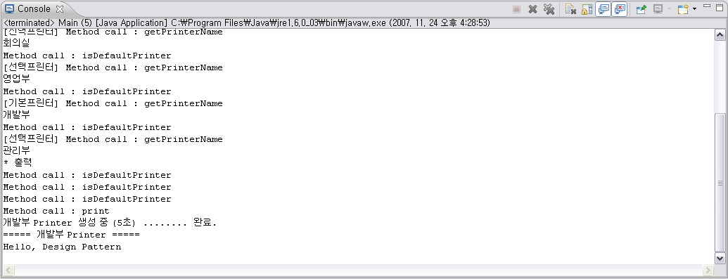
3.2.4 패턴 소개 – Proxy 패턴(11/14)
Main 클래스 실행 결과
Dynamic Proxy 참조 : http://www.javaworld.com/javaworld/jw-11-2000/jw-1110-proxy.html

Slide 145
3.2.4 패턴 소개 – Proxy 패턴(12/14)
적용
원격 호출이 필요할 경우 클라이언트는 원격 Proxy를 통해 호출 (예: RMI)
요청이 있을 경우에만 복잡한 객체를 생성할 필요가 있을 경우 (성능이 떨어지거나 메모리를 많이 사용하거나)
원래 객체에 대한 접근을 제어할 경우 보호용 Proxy를 사용

Slide 146
3.2.4 패턴 소개 – Proxy 패턴(13/14)
구조
Client
Subject
+ request()
...
...
realSubject.request();
...
Proxy
- realSubject
RealSubject
1
+ request()
...
+ request()
...

Slide 147
3.2.4 패턴 소개 – Proxy 패턴(14/14)
Sequence
: Client
:Proxy
:RealSubject
Reuest to Proxy
Reuest to Real Subject

Slide 148
3.3 Bridge 패턴
3.3.1 상황이해
3.3.2 솔루션 찾기
3.3.3 솔루션 발표
3.3.4 패턴 소개

Slide 149
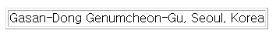
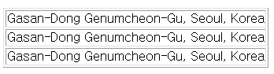
3.3.1 상황 이해(1/7)
Problem 제시
프로그래머 A씨는 주소양식을 출력하는 프로그램을 작성하였다. 이 프로그램을 예상외로 많이 사용하여 새로운 기능을 추가해 달라는 요청에 고민이다. 주소양식을 출력하는 프로그램은 텍스트 양식과 HTML 양식으로 출력할 수 있으며 주소를 해당 양식에 여러 번 출력하는 기능을 추가해야 한다.
입력값
Gasan-Dong Genumcheon-Gu, Seoul, Korea
+--------------------------------------+
|Gasan-Dong Genumcheon-Gu, Seoul, Korea|
+--------------------------------------+
현재모습
텍스트 양식
HTML 양식
+--------------------------------------+
|Gasan-Dong Genumcheon-Gu, Seoul, Korea|
|Gasan-Dong Genumcheon-Gu, Seoul, Korea|
|Gasan-Dong Genumcheon-Gu, Seoul, Korea|
+--------------------------------------+
요구사항

Slide 150
3.3.1 상황 이해(2/7)
현재 Model 다양한 양식을 지원하기 위한 확장성을 고려하여 다음과 같이 모델을 만들었다. Formatter 클래스의 Header, Body, Tail 순으로 주소를 출력한다. 새로운 양식을 만들기 위해서는 Formatter를 상속하면 된다.

Slide 151
3.3.1 상황 이해(3/7)
Formatter 소스
public abstract class Formatter {
public abstract void printHeader();
public abstract void printBody();
public abstract void printTail();
public final void print() {
printHeader();
printBody();
printTail();
}
}

Slide 152
3.3.1 상황 이해(4/7)
TextFormatter 소스
public class TextFormatter extends Formatter {
private String string;
private int width;
public TextFormatter(String string) {
this.string = string;
this.width = string.getBytes().length;
}
public void printHeader() { printLine(); }
public void printBody() {
System.out.println("|" + string + "|");
}
public void printTail() { printLine();}
private void printLine() {
...
}

Slide 153
3.3.1 상황 이해(5/7)
HtmlFormatter 소스
public class HtmlFormatter extends Formatter {
private String string;
public HtmlFormatter(String string) {
this.string = string;
}
public void printHeader() {
System.out.println("<table border=\"1\">");
}
public void printBody() {
System.out.println("<tr><td>" + string + "</td></tr>");
}
public void printTail() {
System.out.println("</table>");
}
}

Slide 154
3.3.1 상황 이해(6/7)
Main 소스
public class Main {
public static void main(String[] args) {
Formatter d1 = new TextFormatter("Gasan-Dong Genumcheon-Gu, Seoul, Korea");
Formatter d2 = new HtmlFormatter("Gasan-Dong Genumcheon-Gu, Seoul, Korea");
d1.print();
d2.print();
}
}

Slide 155
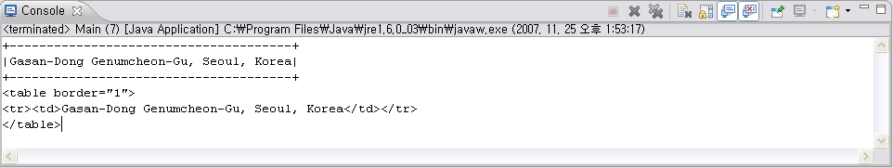
3.3.1 상황 이해(7/7)
Main 클래스 수행 결과

Slide 156
3.3.2 솔루션 찾기
솔루션 찾기 (문제해결 실습)
상속을 통한 기능 추가 하기
모든 Formatter가 동일하게 새로운 기능을 가질 수 있는 방법을 상속을 통해 풀어 보시오.
어느 클래스에 새로운 기능이 추가되어야 하는지 모델에 표현하고 구현하시오.
확장 준비 하기
기능이 추가될 때 마다 부모 클래스를 수정할 경우 발생할 수 있는 문제점을 토의하시오.
기존 클래스를 수정하지 않고 상속을 이용하여 기능을 추가하시오.
현재 상태에서 상속을 통해 확장할 경우 문제점을 토의하시오.
상속의 두 가지 용도
기능을 추가할 경우 상속을 어떻게 사용하는가?
상위 클래스에 정의된 기능에 새로운 구현을 추가할 때 상속을 어떻게 사용하는가?

Slide 157
3.3.3 솔루션 발표
문제해결을 위해 디자인한 다이어그램과 개발소스를 기준으로 발표

Slide 158
3.3.4 패턴 소개 – Bridge 패턴(1/9)
의도
추상화와 구현의 개념을 분리
구현 자체도 하나의 추상화 개념으로 다양한 변형이 가능
구현과 독립적으로 인터페이스도 다양함을 가질 수 있음
동기
Problem을 통해서 나타난 문제점을 Bridge 패턴을 통해 그 대안을 찾고자 한다.
상속을 통한 기능 추가의 문제점
예측이 어려운 기능 확장 시 문제점
추상화와 구현의 분리

Slide 159
3.3.4 패턴 소개 – Bridge 패턴(2/9)
상속을 통한 기능 추가의 문제점
기능을 추가할 때 마다 부모 클래스를 변경 (하위 클래스에 영향을 줄 수 있음)
Formatter에 추상 메소드 추가 시 모든 구현 클래스가 변경되어야 함
일반적으로 상위 클래스의 변경은 바람직하지 않음
Formatter
주소를 여러 번 출력하는 메소드 구현을 상위 클래스에 추가한다. 모든 하위 클래스는 이 구현을 상속받아 그대로 사용할 수 있다.
+ printHeader() : void
+ printBody() : void
+ printTail() : void
+ print() : void
+ multiPrint(times) : void
public void multiPrint(int times) {
printHeader();
for(int i = 0; i < times; i++) {
printBody();
}
printTail();
}
TextFormatter
HtmlFormatter
- string: String
- width: int
- string: String
+ printHeader() : void
+ printBody() : void
+ printTail() : void
+ printHeader() : void
+ printBody() : void
+ printTail() : void
- printLine() : void

Slide 160
3.3.4 패턴 소개 – Bridge 패턴(3/9)
예측이 어려운 기능 확장 시 문제점
Formatter를 변경하지 않고 기능을 추가하기 위해서는 Formatter를 상속해 새로운 기능을 제공하는 새 클래스를 생성
이 경우 텍스트 양식과 HTML 양식을 지원하기 위한 구현을 또 만들어야 함 (중복)
Formatter
CountFormatter
+ printHeader() : void
+ printBody() : void
+ printTail() : void
+ print() : void
+ multiPrint(times) : void
TextFormatter
HtmlFormatter
CountTextFormatter
CountHtmlFormatter
- string: String
- width: int
- string: String
- string: String
- width: int
- string: String
+ printHeader() : void
+ printBody() : void
+ printTail() : void
+ printHeader() : void
+ printBody() : void
+ printTail() : void
+ printHeader() : void
+ printBody() : void
+ printTail() : void
- printLine() : void
+ printHeader() : void
+ printBody() : void
+ printTail() : void
- printLine() : void
중복이 발생함

Slide 161
3.3.4 패턴 소개 – Bridge 패턴(4/9)
추상화와 구현의 분리
기능을 위한 클래스 계층과 구현을 위한 클래스 계층을 분리하고 이를 연결(bridge)
기능을 위한 클래스 계층
구현을 위한 클래스 계층
구현클래스에게 기능을 위임
Formatter
impl
FormatterImpl
구현확장을 위한 메소드 정의
*
public void printHeader() {
impl.printRawHeader();
}
public void printBody() {
impl.printRawBody();
}
public void printTail() {
impl.printRawTail();
}
+ printHeader() : void
+ printBody() : void
+ printTail() : void
+ print() : void
+ printRowHeader() : void
+ printRowBody() : void
+ printRowTail() : void
public abstract class FormatterImpl {
public abstract void printRawHeader();
public abstract void printRawBody();
public abstract void printRawTail();
}
CountFormatter
TextFormatterImpl
HtmlFormatterImpl
Formatter를 상속하고 새로운 기능 추가
+ multiPrint(times) : void
- string: String
- width: int
- string: String
+ printRowHeader() : void
+ printRowBody() : void
+ printRowTail() : void
+ printRowHeader() : void
+ printRowBody() : void
+ printRowTail() : void
- printLine() : void
public void multiPrint(int times) {
printHeader();
for(int i = 0; i < times; i++) {
printBody();
}
printTail();
}

Slide 162
3.3.4 패턴 소개 – Bridge 패턴(5/9)
Main 클래스 실행 결과
public static void main(String[] args) {
Formatter d1 = new Formatter(new TextFormatterImpl("Gasan-Dong Genumcheon-Gu, Seoul, Korea"));
Formatter d2 = new Formatter(new HtmlFormatterImpl("Gasan-Dong Genumcheon-Gu, Seoul, Korea"));
d1.print();
d2.print();
System.out.println();
CountFormatter d3 = new CountFormatter(new TextFormatterImpl("Gasan-Dong Genumcheon-Gu, Seoul, Korea"));
CountFormatter d4 = new CountFormatter(new HtmlFormatterImpl("Gasan-Dong Genumcheon-Gu, Seoul, Korea"));
d3.multiPrint(3);
d4.multiPrint(3);
}

Slide 163
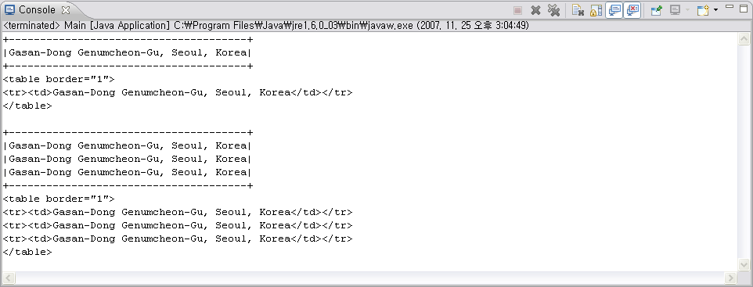
3.3.4 패턴 소개 – Bridge 패턴(6/9)
Main 클래스 실행 결과

Slide 164
3.3.4 패턴 소개 – Bridge 패턴(7/9)
확장
위의 경우에서 XML 양식으로 확장할 경우 어떤 영향을 주는가? (구현 확장)
Header와 Tail 없이 여러 번 찍는 기능을 추가할 경우 어떤 영향을 주는가? (기능 확장)
Formatter
FormatterImpl
impl
*
+ printHeader() : void
+ printBody() : void
+ printTail() : void
+ print() : void
+ printRowHeader() : void
+ printRowBody() : void
+ printRowTail() : void
CountFormatter
TextFormatterImpl
HtmlFormatterImpl
XMLFormatterImpl
+ multiPrint(times) : void
- string: String
- width: int
- string: String
- string: String
+ printRowHeader() : void
+ printRowBody() : void
+ printRowTail() : void
+ printRowHeader() : void
+ printRowBody() : void
+ printRowTail() : void
+ printRowHeader() : void
+ printRowBody() : void
+ printRowTail() : void
- printLine() : void
NewCountFormatter
+ multiPrintWithout(times) : void

Slide 165
3.3.4 패턴 소개 – Bridge 패턴(8/9)
적용
추상화 개념과 이에 대한 구현 간의 종속성을 없애고 싶을 때
추상화 개념과 구현 모두 독립적으로 상속에 의해 확장이 가능할 때
추상화 개념에 대한 구현 내용 변경은 클라이언트에게 영향을 주지 않음
클라이언트로부터 구현을 완벽하게 은닉하길 원할 때
소스를 보더라도 구현은 분리되어 볼 수 없음
클래스의 수가 급증하는 것을 방지하고자 할 때
클래스 계층 상의 변화로 여러 개의 클래스를 정의해야 하는 상황 (중첩된 일반화)
여러 객체들에 걸쳐 구현을 공유하고자 할 때

Slide 166
3.3.4 패턴 소개 – Bridge 패턴(9/9)
구조
Abstraction
impl
Implementor
+ operation()
+ operationImpl()
impl.operationImpl()
Implementor에게 기능 수행을 위임
RefinedAbstraction
ConcreteImplementorA
ConcreteImplementorB
+ otherOperation()
+ operationImpl()
+ operationImpl()

Slide 167
3.4 기타 구조 패턴
3.4.1 Decorator 패턴
3.4.2 Adaptor 패턴
3.4.3 Facade 패턴
3.4.4 Flyweight 패턴

Slide 168
3.4.1 Decorator 패턴(1/5)
의도
객체에 동적으로 새로운 서비스를 추가
기능 추가를 위해 서브클래스를 생성하는 것 보다 유통성이 있음
동기
단순히 문자열을 출력하는 기능에 외각선을 꾸미는 기능을 추가
기존의 클래스를 상속하기 곤란함
클라이언트는 새로운 기능이 추가되더라도 동일한 방법으로 다룰 수 있어야 함
+---------+
| |
+---------+
안녕하세요.
+
* *
* 안녕하세요. *
+
양쪽 장식
주변 장식
+---------------+
| * 안녕하세요. * |
+---------------+

Slide 169
3.4.1 Decorator 패턴(2/5)
동기
Display
# display
1
public final void show() {
for(int i = 0; i < getRows(); i++) {
System.out.println(getRowText(i));
}
}
+ getColumns() : int
+ getRows() : int
+ getRowText(int) : String
+ show() : void
각 객체의 줄들을 읽고 출력
StringDisplay
Border
- string: String
+ getColumns() : int
+ getRows() : int
+ getRowText(int) : String
SideBorder
FullBorder
- borderChar: char
public String getRowText(int row) {
return borderChar + display.getRowText(row) + borderChar;
}
+ getColumns() : int
+ getRows() : int
+ getRowText(int) : String
+ getColumns() : int
+ getRows() : int
+ getRowText(int) : String
- mankeLine

Slide 170
3.4.1 Decorator 패턴(3/5)
동기
public static void main(String[] args) {
Display b1 = new StringDisplay("안녕하세요");
Display b2 = new SideBorder(b1, '*');
Display b3 = new FullBorder(b2);
b3.show();
}
aFullBorder
display
aFullBorder
display
getRowText
aFullBorder
display
getRowText

Slide 171
3.4.1 Decorator 패턴(4/5)
적용
동적으로 투명하게 객체에 새로운 서비스를 추가할 필요가 있을 때 이 때 다른 객체에 어떠한 영향도 주지 않아야 함
제거될 수 있는 서비스 일 때
상속으로 서비스를 확장할 경우 서브클래스의 수가 너무 많아져서 곤란할 때

Slide 172
3.4.1 Decorator 패턴(5/5)
구조
Component
component
1
+ operation() : void
ConcreteComponent
Decorator
+ operation() : void
+ operation() : void
ConcreteDecoratorA
ConcreteDecoratorB
...
component.operation
...
+ operation() : void
+ operation() : void
추가 기능을 수행하고 가지고 있는 Component를 호출한다.

Slide 173
3.4.2 Adapter 패턴(1/6)
의도
클래스의 인터페이스를 클라이언트가 원하는 형태의 인터페이스로 변환
서로 일치하지 않는 인터페이스를 연결함
동기
다른 말로 Wrapper라고도 함
아래와 같이 원하는 기능은 있으나 인터페이스가 맞지 않을 경우를 해결하고자 함
약하게 출력하기
내 프로그램
출력 인터페이스
강조하여 출력하기
X
괄호로 보여주기
(디자인패턴 오픈)
X
현수막
별표로 보여주기
*디자인패턴 오픈*

Slide 174
3.4.2 Adapter 패턴(2/6)
동기
상속을 이용한 방법
Main
use
<<interface>> Print
Banner
+ printWeak() : void
+ printStrong() : void
+ showWithParen() : void
+ showWithAster() : void
public void printWeak() {
showWithParen();
}
PrintBanner
+ printWeak() : void
+ printStrong() : void
public void printStrong() {
showWithAster();
}
상속받은 Banner의 메소드를 호출한다..

Slide 175
3.4.2 Adapter 패턴(3/6)
동기
위임을 이용한 방법
Main
use
<<interface>> Print
+ printWeak() : void
+ printStrong() : void
public void printWeak() {
banner.showWithParen();
}
PrintBanner
-banner
Banner
1
+ printWeak() : void
+ printStrong() : void
+ showWithParen() : void
+ showWithAster() : void
public void printStrong() {
banner.showWithAster();
}
Banner를 멤버로 갖고 가지고 있는 멤버를 이용하여 기능을 호출한다..

Slide 176
3.4.2 Adapter 패턴(4/6)
동기
: Main
:PrintBanner
:Banner
약하게 출력하기
괄호로 보여주기
강조하여 출력하기
별표로 보여주기

Slide 177
3.4.2 Adapter 패턴(5/6)
적용
기존의 클래스를 사용해야 하나 인터페이스가 수정되어야 하는 경우
기능은 제공하나 인터페이스가 맞지 않은 재사용 가능한 라이브러리가 있을 경우 기존 라이브러리는 수정이 불가한 경우

Slide 178
3.4.2 Adapter 패턴(6/6)
구조
상속을 이용한 방법
위임을 이용한 방법
Client
Target
Banner
Client
Target
+ request() : void
+ specificRequest():void
+ request() : void
Adapter
Adapter
+ request() : void
+ request() : void
-adaptee
1
Banner
+ specificRequest():void

Slide 179
3.4.3 Facade 패턴(1/5)
의도
서브시스템을 이루는 다수 객체들의 인터페이스 집합에 대해 일관된 하나의 인터페이스를 제공
복잡한 내용을 신경 쓰지 않고 하나의 창구(인터페이스)로 쉽게 사용
동기
데이터베이스, HTML 생성기, 전자메일서버를 이용하여 메일을 보내는 웹 어플리케이션을 만들고자 함.
Client 프로그램 작성자는 내부 구조를 모름
메일 전송 프로그램
메시징서버
디스크
데이터베이스
HTML 생성기
전자메일서버
JDBC
XML 파서

Slide 180
3.4.3 Facade 패턴(2/5)
동기
Main
창구 역할을 하는 PageMaker가 Database에서 메일정보를 읽고 HtmlGenerator를 이용하여 메일 내용을 만들고 MailServer로 메일을 전송하는 로직을 수행한다.
클라이언트(Main)은 단지 PageMaker의 sendMailPage 메소드만 호출한다.
PageMaker
+ sendMailPage
HtmlGenerator
Database
MailServer
+ makeHtml
+ getMailInfo
+ sendMail

Slide 181
3.4.3 Facade 패턴(3/5)
동기
: Main
:PageMaker
: Database
: HtmlGenerator
:MailServer
메일전송 및 결과 보여주기
메일 정보 조회
메일 내용 만들기
메일 전송

Slide 182
3.4.3 Facade 패턴(4/5)
적용
복잡한 서브시스템에 대한 단순한 인터페이스 제공이 필요할 때
시스템이 발전하면 재사용을 위해 클래스가 작아지거나 많아짐
서브 시스템이 복잡해지면 그것을 사용하는 개발자는 충분히 이해하지 못할 수 있음
클라이언트와 구현 클래스 간에 너무 많은 종속성이 존재할 때
Façade를 사용함으로 클라이언트와 서브시스템간의 결합을 줄임
서브 시스템 변경 시 Façade 만 영향을 받음
서브시스템들의 계층화를 이루고자 할 때 (Layered)
Façade는 계층별 접근저을 제공
계층간 종속성을 줄일 수 있음
서브시스템의 내부 설계 변경이 다른 시스템과 독립적으로 이루어 질 수 있음

Slide 183
3.4.3 Facade 패턴(5/5)
구조
Façade
서브시스템

Slide 184
3.4.4 Flyweight 패턴(1/7)
의도
대규모의 작은 객체들을 효과적으로 사용하기 위해 공유함
작은 객체들도 대규모일 경우 메모리 문제가 발생할 수 있음
동기
글자의 폰트의 정보를 가진 다소 무거운 객체를 이용하여 출력 시스템을 만들고자 함
각 글자는 응용력을 높이기 위해 객체를 사용
작은 메모리의 시스템에서도 원활하게 동작하기 원함
0
1
9
-
9
1
8
9
...
각 글자는 응용력을 높이기 위해 모두 객체를 사용함
객체 하나가 100 byte로 가정할 때 1,000개의 문자를 가질 경우 100 Kbyte가 필요함

Slide 185
3.4.4 Flyweight 패턴(2/7)
동기
Main
BigString
- bigchars
BigChar
*
+ print() : void
- charname
- fontdata
uses
+ print() : void
BigString은 BigChar 객체의 집합이다.
문자를 얻기 위해 BigChar 객체를 직접생성하지 않고 BigCharFactory에게 의뢰한다.
BigCharFactory
creates
- singleton
- pool : HashMap
+ getInstance() : BigCharFactory
+ getBigChar(char) : BigChar
BigChar 객체는 문자의 본질적인 특성인 폰트 데이터를 갖는다.
BigCharFactory는 BigChar 객체들을 pool에서 관리한다.
동일한 문자를 원할때는 pool에 있는 동일한 BigChar 객체를 반환한다..

Slide 186
3.4.4 Flyweight 패턴(3/7)
동기
: Main
:BigString
: BigCharFactory
: BigChar
생성
BigChar 객체 요청
pool 검사
없을 경우 생성
공유 BigChar 객체 반환
출력
모든 BigChar 출력

Slide 187
3.4.4 Flyweight 패턴(4/7)
동기
객체 하나가 100byte로 가정할 때 1000개의 문자를 가질 경우에도 최대 1.1Kbyte 만이 필요함. (숫자만 취급할 경우)
공유하지 않은 경우보다 1/100 정도 메모리를 절약
문자열 크기가 클수록 효과 극대화
0
1
1
-
9
1
8
9
...
BigChar
pool
0
1
9
-
8

Slide 188
3.4.4 Flyweight 패턴(5/7)
적용
애플리케이션이 대량의 객체를 사용해야 할 때
객체 수가 너무 많아서 저장 비용이 너무 높아질 때
대부분의 객체 상태를 부가적인 것으로 만들 수 있을 때
애플리케이션이 객체 식별자에 비중을 두지 않는 경우
객체 식별자를 취급할 경우 공유할 수 없다는 의미이므로 Flywieght를 적용하지 못함
고려사항
객체를 공유해야 하므로 공유하는 객체의 변경에 신경 써야 함
쉬운 패턴으로 객체를 변경하지 못하도록 immutable 객체로 만듦
공유할 정보와 공유하지 말아야 할 정보를 명확히 구분
본질적 정보 : 객체를 사용하는 모든 곳에서 동일한 객체의 본질적인 정보 (공유)
부가적 정보 : 객체가 사용되는 context에 따라 달라질 수 있는 정보 (공유 못함)

Slide 189
3.4.4 Flyweight 패턴(6/7)
구조
Flyweight의 pool
FlyweightFactory
flyweights
Flyweight
*
+ getFlyweight(key) : Flyweight
+ operation(Context) : void
Flyweight가 있으면 해당 객체를 그대로 반환한다.
없으면 새로 생성한 후 pool에 등록 후
반환한다.
ConcreteFlyweight
UnsharedConcreteFlyweight
+ operation(Context) : void
+ operation(Context) : void
Client

Slide 190
3.4.4 Flyweight 패턴(7/7)
구조
객체 공유 방법
aClient
aClient
flyweight
pool
aFlyweightFactory
flyweights
aConcreteFlyweight
intrinsic State
aConcreteFlyweight
intrinsic State

Slide 191
4. GoF 행위 패턴
4.1 Chain of Responsibility 패턴
4.2 Strategy 패턴
4.3 Template Method 패턴
4.4 기타 생성 패턴 소개

Slide 192
들어가기 전에...
강의 구성
Problem 제시
솔루션 찾기 (문제해결 실습)
솔루션 발표
패턴 강의
Problem 해결에 적용한 패턴 소개
모델 및 소스 검토
동일 범주내 다른 패턴들 간략 소개

Slide 193
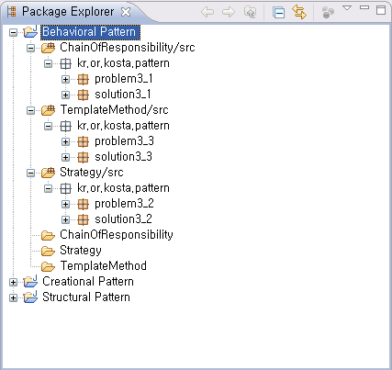
들어가기 전에...
실습 참조
IDE Tool : Eclipse
Java 프로젝트 구조 및 패키지 구조는 아래와 같다.

Slide 194
4.1 Chain of Responsibility 패턴
4.1.1 상황이해
4.1.2 솔루션 찾기
4.1.3 솔루션 발표
4.1.4 패턴 소개

Slide 195
4.1.1 상황이해(1/5)
Problem 제시
영업활동 중 고객의 불만사항을 접수 받은 A씨는 이를 처리하기 위한 시스템의 필요성을 느끼게 되었다. A씨는 여러 상황에 맞는 적절한 처리가 되기를 시스템 개발자에게 요구했고 아래와 같이 디자인된 시스템이 개발되었다.

Slide 196
4.1.1 상황이해(2/5)
Client 소스
public static void main(String[] args) throws Exception {
Client client = new Client();
System.out.println("불만사항 처리를 요청합니다.");
System.out.println();
Complain[] complains = client.pileupComplain();
ComplainHandler complainHandler = new ComplainHandler();
for (int i=0; i<complains.length; i++) {
complainHandler.addComplain(complains[i]);
}
complainHandler.handleComplain();
}
public Complain[] pileupComplain() {
Complain[] complains = new Complain[2];
complains[0] = new Complain(Complain.UNKINDNESS_SERVICE, "제품교환을 원하는데 전화를 받지 않습니다.");
complains[1] = new Complain(Complain.DEFICIENT_INFORMATION, "넥스브로커 제품의 구성 및 사양을 원합니다.");
return complains;
}

Slide 197
4.1.1 상황이해(3/5)
Complain 소스
public static final int DEVELOP_TROUBLE = 1;
public static final int UNKINDNESS_SERVICE = 2;
public static final int DELIVERY_DELAYING = 3;
public static final int DEFICIENT_INFORMATION = 4;
private int type;
private String message;
public Complain(int type, String message) {
this.type = type;
this.message = message;
}
public int getType() { return type; }
public String getMessage() { return message; }
public String getResult() { return result; }
public void setResult(String result) { this.result = result; }

Slide 198
4.1 1 상황이해(4/5)
ComplainHandler 소스
private List<Complain> complainContainer;
public void addComplain(Complain complain) {
if (complainContainer == null) { complainContainer = new ArrayList<Complain>(); }
complainContainer.add(complain);
}
public void handleComplain() throws Exception {
if (complainContainer == null || complainContainer.isEmpty()) { return; }
System.out.println("요청하신 불만사항을 처리합니다.");
for (int i=0; i<complainContainer.size(); i++) { requestResolve(complainContainer.get(i)); }
}
private void requestResolve(Complain complain) {
switch (complain.getType()) {
case Complain.DEVELOP_TROUBLE:
System.out.println("[내용] " + complain.getMessage());
System.out.println("[처리] 고장신고가 접수되었습니다. 10일 이내에 서비스센터에 방문하셔서 수리하십시요...");
break;
...
default:
System.out.println("요청하신 불만사항(" + complain.getType() + ")은 처리가능한 유형이 아닙니다.");
break;
}
}

Slide 199
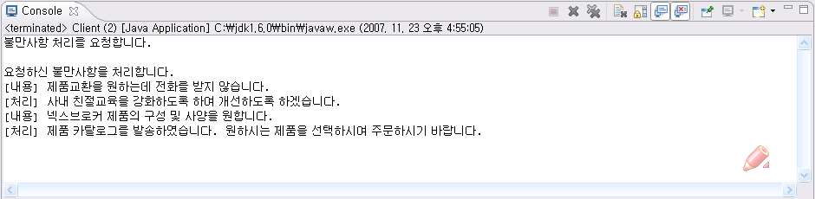
4.1 1 상황이해(5/5)
Client 실행 결과

Slide 200
4.1.2 솔루션 찾기
솔루션 찾기 (문제해결 실습)
책임 할당 (Assigning responsibilities to Object)
고객의 불만사항에 대한 유형이 늘어날 수로 특정 클래스에 많은 책임이 집중되어 진다. 책임이 집중되는 클래스는 어떤 클래스인가?
또한, 집중된 책임을 분리하여 적당한 수준으로 할당할 수 있는 방법을 찾아 다이어그램으로 표현하시오.
클래스 다이어그램에 적용한 분리된 책임이 제대로 동작하는지 여부를 확인하시오.
행위적 결합도 감소(Reduce behavioral coupling)
행위적 결합도를 감소하기 위해서는 다른 객체가 어떻게 요청을 처리하는지 알 필요가 없다. 결합도를 감소시킬 부분을 찾아 다이어그램으로 표현하시오.
자신의 다이어그램을 옆에 있는 사람과 비교 토의하고 구현하시오.

Slide 201
4.1.3 솔루션 발표
문제해결을 위해 디자인한 다이어그램과 개발 소스를 기준으로 발표

Slide 202
4.1.4 패턴소개 – Chain of Responsibility 패턴(1/9)
의도
메시지를 보내는 객체와 이를 받아 처리하는 객체들 간의 결합도를 없애기 위한
하나의 요청에 대한 처리가 반드시 한 객체에서만 이루어지지 않고, 여러 객체에게 그 처리의 기회를 주려는 것
즉, 이 패턴에서는 하나의 서비스 처리를 여러 객체에 나눌 수 있도록 함
메시지를 수신하여 처리를 담당할 객체들을 하나의 연결고리로 만들고, 실제로 요청을 처리하는 객체를 만날 때까지 계속해서 요청을 전달
동기
Problem을 통해서 나타난 문제점을 Chain of Responsibility 패턴을 통해 그 대안을 찾고자 한다.
책임 할당 (Assigning responsibilities to Object)
행위적 결합도 감소(Reduce behavioral coupling)

Slide 203
4.1.4 패턴소개 – Chain of Responsibility 패턴(2/9)
책임 할당 (Assigning responsibilities to Object)
불만사항 처리 클래스를 보면 하나의 클래스 내에서 모든 불만사항을 처리
향후 불만사항 유형이 세분화 되거나 신규로 추가될 경우 유연성이 결여되어 쉽게 변경사항을 적용하기가 어려워져서 적합한 클래스로 책임을 할당해야 함
ComplainHandler에서 처리하던 불만사항을 각각 불만사항 유형에 맞게 책임을 할당하고 실행을 위임한다.
행위적 결합도 감소 방안 고려
ComplainHandler가 불만사항 유형에 따라 처리방법을 모두 알고 있어야 하는가?
switch ~ case ~문을 제거하자…
ComplainHandler
public void handleComplain(Complain complain) {
switch (complain.getType()) {
case Complain.DEVELOP_TROUBLE:
DevelopTrobleResolver resolver = ...
resovler.resolve(complain);
...
}
}
+ handleComplain() : void
<<uses>>
DevelopTroubleResolver
UnkindnessServiceResolver
...
+ resolve(Complain) : boolean
+ resolve(Complain) : boolean
모든 불만사항Resolver는 동일한 구조와 행위를 가지므로 추상화 시켜야 한다..
DeliveryDelayingResolver와 DeficientInformationResolver 는 생략됨
public boolean resolve(Complain complain) {
if (complain.getType() != Complain.DEVELOP_TROUBLE) return false;
// 처리 로직 구현
return true;
}

Slide 204
4.1.4 패턴소개 – Chain of Responsibility 패턴(3/9)
추상화 결정하기
불만사항 처리를 위한 클래스를 살펴보면 처리를 해결하기 위한 동일한 행위를 수행
해결자(Resolver) 클래스를 추상클래스로 추출할 수 있음
이는 ComplainHandler 클래스와 느슨한 결합을 보장하기 위한 시작점이 됨
공통적인 구조와 행위를 상위에서 구현하고 하위클래스에서 수행할 행위를 추상화시킨다.
ComplainHandler에서는 불만사항 처리를 위해 항상 동일한 인터페이스만을 바라볼 수 있다. 느슨한 결합을 위해서 행위에 대한 연결고리를 만들어 보자.
Resolver
public void resolve(Complain complain) {
if (doTask(complain)) { complete(complain); }
else { failure(complain); }
}
protected abstract boolean doTask(Complain complain);
+ resolve(Complain) : void
+ doTask(Complain) : boolean
DevelopTroubleResolver
UnkindnessServiceResolver
DeliveryDelayingResolver
DeficientInformationResolver
+ doTask(Complain) : boolean
+ doTask(Complain) : boolean
+ doTask(Complain) : boolean
+ doTask(Complain) : boolean
public boolean doTask(Complain complain) {
if (complain.getType() != Complain.DEVELOP_TROUBLE) return false;
// 처리 로직 구현
return true;
}
하위클래스는 각각 자신에 맞는 행위를 수행하도록 구현한다.

Slide 205
4.1.4 패턴소개 – Chain of Responsibility 패턴(4/9)
연결고리 구현하기 (Implementing the Successor Chain)
불만사항을 처리하는 해결자(Resolver)들은 불만사항 처리 요청에 대해 담당하는 해결자를 만날 때까지 요청을 전달하고 받을 수 있는 연결고리를 형성할 수 있음
즉, 현재 수행 중인 해결자(Resolver)는 요청처리에 대한 인터페이스를 정의할 뿐만 아니라 다음 수행할 해결자(Resolver)에 대한 인스턴스도 정의해야 함
현재 Resolver에서 요청 처리를 수행하지 못할 경우, 요청 처리를 위임 받아 처리할 다음 Resolver 인스턴스를 정의한다.
- next : Resolver
public Resolver setNext(Resolver next) {
this.next = next;
return next;
}
Resolver
현재 Resolver에서 요청 처리를 수행하지 못할 경우 다음 Resolver로 요청 처리를 위임한다.
+ resolve(Complain) : void
+ setNext(Resolver) : Resolver
+ doTask(Complain) : boolean
protected Resolver next;
public void resolve(Complain complain) {
if (doTask(complain)) { complete(complain); }
else if (next != null) { next.resolve(complain); }
else { failure(complain); }
}
protected abstract boolean doTask(Complain complain);

Slide 206
4.1.4 패턴소개 – Chain of Responsibility 패턴(5/9)
행위적 결합도 감소 (Reduce Behavioral Coupling)
불만사항 처리를 위한 해결자(Resolver)의 연결고리 구현의 완료로 ComplainHandler에서의 행위적 결합도를 줄일 수 있게 됨
그러나 ComplainHandler에서는 기존에 존재하는 정보를 통해서 연결정보를 획득할 수 있다면 명시적인 정의가 필요없지만, 그렇지 않을 경우에는 중복되더라도 연결정보를 정의해야 함
현재 ComplainHandler의 경우 기존 정보를 통해 연결정보를 획득할 수 없어 명시적으로 연결정보를 정의하였다.
ComplainHandler
ComplainHandler는 이제 불만사항 해결을 위해 단일한 인터페이스로 책임을 위임하여 처리한다. 더 이상 ComplainHandler 에서 불만사항 유형을 체크하지 않는다.
+ handleComplain() : void
- configureResolver() : Resolver
private Resolver configureResolver() {
Resolver dtResolver = new DevelopTroubleResolver();
...
dtResolver.setNext(usResolver).setNext(...)...;
return dtResolver;
}
public void handleComplain() throws Exception {
if (complainContainer == null
|| complainContainer.isEmpty()) { return; }
Resolver resolver = configureResolver();
for (int i=0; i<complainContainer.size(); i++) {
resolver.resolve(complainContainer.get(i));
}
}
<<uses>>
명시적인 선언 없이 연결정보를 획득할 수 있는 방안은???
- next : Resolver
Resolver
+ resolve(Complain) : void
+ setNext(Resolver) : Resolver
+ doTask(Complain) : boolean

Slide 207
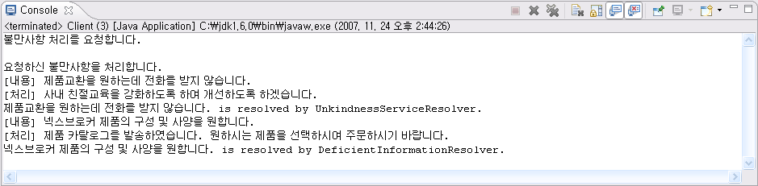
4.1.4 패턴소개 – Chain of Responsibility 패턴(6/9)
Client 클래스 실행 결과
public static void main(String[] args) throws Exception {
Client client = new Client();
Complain[] complains = new Complain[2];
complains[0] = new Complain(Complain.UNKINDNESS_SERVICE, "제품교환을 원하는데 전화를 받지 않습니다.");
complains[1] = new Complain(Complain.DEFICIENT_INFORMATION, "넥스브로커 제품의 구성 및 사양을 원합니다.");
ComplainHandler complainHandler = new ComplainHandler();
for (int i=0; i<complains.length; i++) {
complainHandler.addComplain(complains[i]);
}
complainHandler.handleComplain();
}

Slide 208
4.1.4 패턴소개 – Chain of Responsibility 패턴(7/9)
적용
하나 이상의 객체가 주어진 요청을 처리하며, 그 객체(핸들러)를 알지 못할 때
메시지를 받을 객체를 명시하지 않은 채 여러 객체 중 하나에게 처리를 요청하고 싶을 때
요청을 처리할 객체 집합을 동적으로 정의하고자 할 때

Slide 209
4.1.4 패턴소개 – Chain of Responsibility 패턴(8/9)
클래스 구조
객체들 간의 메시지 흐름
- successor : Handler
Client
Handler
+ operation() : void
+ handleRequest() : void
ConcreteHandler1
ConcreteHandler2
+ handleRequest() : void
+ handleRequest() : void
aClient
aHandler
aConcreteHandler
successor
aConcreteHandler
successor

Slide 210
4.1.4 패턴소개 – Chain of Responsibility 패턴(9/9)
Sequence
: Client
: ConcreteHandler1
: ConcreteHandler2
handleRequest() : void
handleRequest() : void
handleRequest() : void

Slide 211
4.2 Strategy 패턴
4.2.1 상황이해
4.2.2 솔루션 찾기
4.2.3 솔루션 발표
4.2.4 패턴 소개

Slide 212
4.2.1 상황이해(1/7)
Problem 제시
무역회사에서 해외 영업을 담당하고 있는 A씨는 주문관리 시스템이 필요함을 느꼈다. 여러 국가에서 제품에 대해 주문을 하면 해당 국가의 관세와 환율을 적용하여 가격을 계산해 주는 것이 필요하여 시스템 개발자에게 필요한 내용을 요구하여 아래와 같이 디자인된 시스템이 개발되었다.

Slide 213
4.2.1 상황이해(2/7)
TaskController 소스
public static void main(String[] args) {
TaskController controller = new TaskController();
controller.process();
}
public void process() {
Product product = getProduct();
System.out.println("[제품명] " + product.getName());
System.out.println("[가격] " + NumberFormat.getInstance().format(product.getPrice()));
System.out.println();
ProductOrder usProductOrder = new USProductOrder(product);
System.out.println("[주무국가] " + usProductOrder.getOrderCountry());
System.out.println("[관세] " + NumberFormat.getInstance().format(usProductOrder.calculateTax()));
System.out.println("[환율 적용 가격] " + NumberFormat.getInstance().format(usProductOrder.getCurrency()));
System.out.println();
ProductOrder jpProductOrder = new JPProductOrder(product);
System.out.println("[주무국가] " + jpProductOrder.getOrderCountry());
System.out.println("[관세] " + NumberFormat.getInstance().format(jpProductOrder.calculateTax()));
System.out.println("[환율 적용 가격] " + NumberFormat.getInstance().format(jpProductOrder.getCurrency()));
...
}

Slide 214
4.2.1 상황이해(3/7)
ProductOrder 소스
private Product product;
public ProductOrder(Product product) {
this.product = product;
}
public double getPrice() {
return product.getPrice();
}
public abstract String getOrderCountry();
public abstract double calculateTax();
public abstract double getCurrency();

Slide 215
4.2.1 상황이해(4/7)
USProductOrder 소스
private static final String ORDER_COUNTRY = "UNITED STATE";
private static final double TAX_RATE = 0.35;
private static final double CURRENCY_RATE = 0.94;
public USProductOrder(Product product) {
super(product);
}
public String getOrderCountry() {
return ORDER_COUNTRY;
}
public double calculateTax() {
return getPrice() * TAX_RATE;
}
public double getCurrency() {
return getPrice() * CURRENCY_RATE;
}

Slide 216
4.2.1 상황이해(5/7)
JPProductOrder 소스
private static final String ORDER_COUNTRY = "JAPAN";
private static final double TAX_RATE = 0.15d;
private static final double CURRENCY_RATE = 1.34;
public JPProductOrder(Product product) {
super(product);
}
@Override
public double calculateTax() {
return getPrice() * TAX_RATE;
}
@Override
public double getCurrency() {
return getPrice() * CURRENCY_RATE;
}
@Override
public String getOrderCountry() {
return ORDER_COUNTRY;
}

Slide 217
4.2.1 상황이해(6/7)
CanProductOrder 소스
private static final String ORDER_COUNTRY = "CANADA";
private static final double TAX_RATE = 0.3d;
private static final double CURRENCY_RATE = 0.94d;
public CanProductOrder(Product product) {
super(product);
}
public String getOrderCountry() {
return ORDER_COUNTRY;
}
public double calculateTax() {
return getPrice() * TAX_RATE;
}
public double getCurrency() {
return getPrice() * CURRENCY_RATE;
}

Slide 218
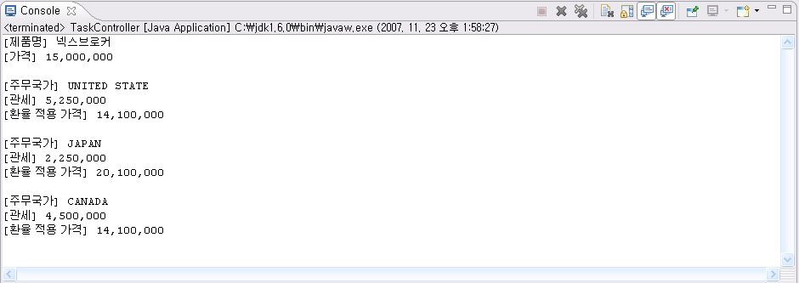
4.2.1 상황이해(7/7)
TaskController 실행 결과

Slide 219
4.2.2 솔루션 찾기
솔루션 찾기 (문제해결 실습)
Is-A 와 Has-A 관계
해외 영업망이 넓어 지면서 영국과 프랑스가 주문을 하기 시작했다. 이들의 관계를 다이어그램에 추가하여 표현하시오.
추가된 다이어그램을 기준으로 구현하고 제대로 동작하는지 여부를 확인하시오.
행위 및 알고리즘 군 형성
상속을 통해서 구현할 경우 나타나는 문제점을 파악하고 상속이 아닌 다른 방법으로 행위 및 알고리즘을 분리하여 구현하도록 한다.
상속을 통한 구현과 행위 및 알고리즘을 분리해서 구현했을 때의 차이점을 비교해 보아라.

Slide 220
4.2.3 솔루션 발표
문제해결을 위해 디자인한 다이어그램과 개발 소스를 기준으로 발표

Slide 221
4.2.4 패턴소개 – Strategy 패턴(1/9)
의도
다양한 알고리즘이 존재하면 이들 각각을 하나의 클래스로 캡슐화하여 알고리즘의 대체가 가능하도록 함
Strategy 패턴을 이용하면 클라이언트와 독립적인 다양한 알고리즘으로 변형
알고리즘을 바꾸더라도 클라이언트는 아무런 변경을 할 필요가 없음
동기
Problem을 통해서 나타난 문제점을 Strategy 패턴을 통해 그 대안을 찾고자 한다.
Is-A 와 Has-A 관계
행위 및 알고리즘군 형성

Slide 222
4.2.4 패턴소개 – Strategy 패턴(2/9)
Is-A 관계
상속은 다양한 알고리즘과 행위를 지원하는 방법 중 하나
국가별로 서로 다른 행위를 제공하기 위해 ProductOrder 클래스를 직접 상속받아 구현
그러나 행위를 처리하는 방법을 직접 코딩하게 되면 추후 수정이 어려워지고, 다양하게 알고리즘을 적용할 수가 없음
미국과 캐나다가 서로 다른 관세율을 적용하고 있는데 향후에 미국과 동일하게 관세를 적용하기로 결정한다면 CanProductOrder는 USProductOrder와 거의 유사하게 된다. 다른 예로 유럽의 여러 국가가 EU로 통합되면서 FTA를 통해 관세율과 유로화로 화폐를 통합하여 환율이 동일하면 어떻게 시스템을 개선할 것인가???
ProductOrder
국가별 관세율이나 환율은 하위클래스마다 다르게 적용되는 부분이다. 그라나, US와 Can 경우 동일한 US Dollar를 사용하므로 환율도 동일하다.
+ calculateTax() : double
+ getCurrency() : double
USProductOrder
CanProductOrder
JPProductOrder
- TAX_RATE : double = 0.35
- CURRENCY_RATE : double = 0.94
- TAX_RATE : double = 0.3
- CURRENCY_RATE : double = 0.94
- TAX_RATE : double = 0.15
- CURRENCY_RATE : double = 1.34
...
+ calculateTax() : double
+ getCurrency() : double
+ calculateTax() : double
+ getCurrency() : double
+ calculateTax() : double
+ getCurrency() : double
모든 하위클래스의 메소드 구현은 동일한 로직을 포함하고 있다. (중복코드)
상품주문 국가가 늘어날수록 ProductOrder클래스를 상속받은 하위클래스는 계속해서 증가한다.
public double calculateTax() { return getPrice() * TAX_RATE; }
public double getCurrency() { return getPrice() * CURRENCY_RATE; }

Slide 223
4.2.4 패턴소개 – Strategy 패턴(3/9)
Has-A 관계 (Has-A can be better than Is-A)
행위에 대한 상속 대신 행위 클래스를 생성한 후 조합하는 것이 시스템을 보다 더 유연하게 만듬
ProductOrder 클래스의 경우도 행위의 상속으로 인해 코드 중복이 발생하고 그로 인해 변경에 대한 유연성을 확보하지 못함
Has-A 관계는 클래스 내의 알고리즘을 캡슐화할 뿐만 아니라 행위에 대한 인터페이스 구현을 통해서 오브젝트의 행위를 Runtime으로 변경할 수 있음
상속이 아닌 위임을 통해서 ProductOrder 클래스의 유연성을 확보한다.
<<Design Principle>>
Favor composition over inheritance
Has-A 관계를 통해 각각 변화하는 행위 및 알고리즘을 추출하여 인터페이스로 정의/구현한 후 오브젝트가 수행 중에 그 행위를 변경할 수 있도록 해야 한다.
<<Design Principle>>
Program to an interface, not an Implementation.
ProductOrder
???
+ calculateTax() : double
+ getCurrency() : double

Slide 224
4.2.4 패턴소개 – Strategy 패턴(4/9)
행위 및 알고리즘 분리하기 (Separating an action & algorithm)
상품주문(ProductOrder) 클래스의 하위 클래스들을 보면 관세와 환율에 대한 구현을 정의하고 있으므로 이를 기준으로 TaxCalculator와 CurrencyTransformer 인터페이스로 추출할 수 있음
<<interface>>
TaxCalulator
- taxCalculator
+ calculate(double) : double
ProductOrder
Strategy Interface
+ calculateTax() : double
+ getCurrency() : double
+ setTaxCalulator(TaxCalculator) : void
+ setCurrencyTransformer(CurrencyTransformer) : void
<<interface>>
CurrencyTransformer
- currencyTransformer
+ transform(double) : double
상품주문 클래스에서 관세계산과 환율변환을 Strategy 인터페이스로 독립시키면 ProductOrder클래스와 무관하게 행위 및 알고리즘을 변형시킬 수 있고, 알고리즘을 바꾸거나 이해하거나 확장하기도 쉬워진다.
행위 및 알고리즘을 Strategy 인터페이스로 추출하였으면 이를 구현한 구현체에 대한 정의가 필요하다.

Slide 225
4.2.4 패턴소개 – Strategy 패턴(5/9)
Strategy 구현하기 (Implementing an Strategy Interface)
행위와 알고리즘을 기준으로 추출한 TaxCalculator와 CurrencyTransformer 두 개의 인터페이스가 있고 각각 인터페이스에 대응하는 구상클래스를 구현
관세계산이 필요한 하위클래스는 TaxCalculator인터페이스의 calculator메소드를 구현한다.
<<interface>>
TaxCalulator
TaxCalculator와 동일하며 하위클래스는 tranformCurrency메소드를 구현한다.
+ calculate(double ) : double
<<interface>>
CurrencyTransformer
FreeTaxCalculator
BaseTaxCalculator
ProtectedTaxCalculator
+ transform(double) : double
+ calculate(double ) : double
+ calculate(double ) : double
+ calculate(double ) : double
자유무역으로 관세가 없는 경우에 대한 구현
UnvaluedCurrencyTransformer
<<interface>>
ValuedCurrencyTransformer
보호관세를 적용하기 위한 구현
기본관세를 적용하기 위한 구현
+ transform(double) : double
+ transform(double) : double
환율을 적용하기 힘든 국가에 적용하기 위한 구현
기본적인 환율을 적용하기 위한 구현

Slide 226
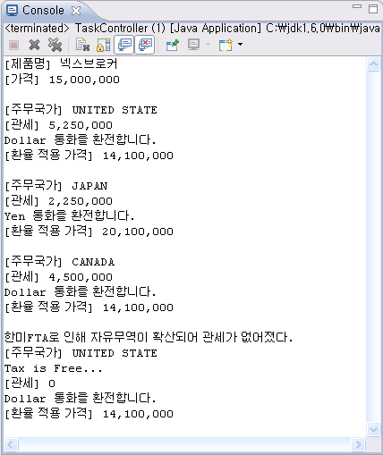
4.2.4 패턴소개 – Strategy 패턴(6/9)
TaskController 클래스 실행 결과
public void process() {
System.out.println("[제품명] " + product.getName());
System.out.println("[가격] " + NumberFormat.getInstance().format(product.getPrice()));
CurrencyTransformer dollarCurrency = new ValuedCurrencyTransformer("Dollar", 0.94d);
CurrencyTransformer yenCurrency = new ValuedCurrencyTransformer("Yen", 1.34);
TaxCaculator freeTaxCalc = new FreeTaxCalulator();
ProductOrder usProductOrder = new ProductOrder(product, "UNITED STATE");
usProductOrder.setTaxCalculator(new BaseTaxCalculator(0.35d));
usProductOrder.setCurrencyTransformer(dollarCurrency);
System.out.println("[주무국가] " + usProductOrder.getOrderCountry());
System.out.println("[관세] " + usProductOrder.calculateTax());
System.out.println("[환율 적용 가격] " + usProductOrder.getCurrency());
...
System.out.println("한미FTA로 인해 자유무역이 확산되어 관세가 없어졌다.");
usProductOrder.setTaxCalculator(freeTaxCalc);
System.out.println("[주무국가] " + usProductOrder.getOrderCountry());
System.out.println("[관세] " + usProductOrder.calculateTax());
System.out.println("[환율 적용 가격] " + usProductOrder.getCurrency());
}
동적으로 Strategy 변경하여 행위 및 알고리즘 적용

Slide 227
4.2.4 패턴소개 – Strategy 패턴(7/9)
적용
행위들이 조금씩 다를 뿐 개념적으로 관련된 많은 클래스들이 존재하는 경우, 각각의 서로 다른 행위 별로 클래스를 작성
즉, 개념에 해당하는 클래스는 하나만 정의
서로 다른 행위들을 별도의 클래스로 만듦
알고리즘의 변형이 필요한 경우에 사용할 수 있음
기억 공간과 처리 속도 간의 절충에 따라 서로 다른 알고리즘을 사용할 수 있음
Strategy는 이런 문제를 해결하기 위해 알고리즘 자체를 클래스화하고 다양한 알고리즘은 상속 관계로 정의
사용자가 모르고 있는 데이터를 사용해야 하는 알고리즘이 있을 때도 필요
사용자가 몰라도 되는 복잡한 데이터 구조는 Strategy 클래스에만 두도록 함
많은 행위를 정의하기 위해 클래스 안에 복잡한 다중 조건문을 사용해야 하는 경우 이런 선택문보다는 Strategy 클래스로 만드는 것이 바람직함

Slide 228
4.2.4 패턴소개 – Strategy 패턴(8/9)
클래스 구조
Context
<<interface>> Strategy
- strategy
+ contextInterface() : void
+ algorithmInterface() : void
ConcreteStrategyA
ConcreteStrategyB
ConcreteStrategyC
+ algorithmInterface() : void
+ algorithmInterface() : void
+ algorithmInterface() : void

Slide 229
4.2.4 패턴소개 – Strategy 패턴(9/9)
Sequence
: Client
: Context
: Strategy
// create context
// create strategy
setStrategy(Strategy)
contextInterface(Message)
executeStrategy(Message)
algorithmInterface(Message)

Slide 230
4.3 Template Method 패턴
4.3.1 상황이해
4.3.2 솔루션 찾기
4.3.3 솔루션 발표
4.3.4 패턴 소개

Slide 231
4.3.1 상황이해(1/6)
Problem 제시
자판기 사업을 새로 시작한 A씨는 커피와 레몬차를 판매하기로 결정하고 이를 제어할 자판기 제어 프로그램을 개발하도록 시스템 개발자에게 요구했고 아래와 같이 시스템이 개발되었다.

Slide 232
4.3.1 상황이해(2/6)
Coffee & Tea 조리 매뉴얼
Coffee 조리법
물을 끓인다.
끓인 물에 커피를 넣는다.
컵에 커피를 붓는다.
설탕 및 우유를 추가한다.
Tea 조리법
물을 끓인다.
끓인 물에 Tea를 우려낸다.
컵에 Tea를 붓는다.
레몬을 추가한다.

Slide 233
4.3.1 상황이해(3/6)
Client 클래스 소스
public static void main(String[] args) {
Client client = new Client();
Coffee coffee = client.pressCoffeeButton();
coffee.prepareRecipe();
System.out.println();
Tea tea = client.pressTeaButton();
tea.prepareRecipe();
}
public Coffee pressCoffeeButton() {
System.out.println("커피버튼을 누르셨습니다.");
return new Coffee();
}
public Tea pressTeaButton() {
System.out.println("레몬차 버튼을 누르셨습니다.");
return new Tea();
}

Slide 234
4.3.1 상황이해(4/6)
Coffee 클래스 소스
public void prepareRecipe() {
boilWater();
brewCoffeeGrinds();
pourInCup();
addSugarAndMilk();
}
public void boilWater() {
System.out.println("Bolling Water...");
}
public void brewCoffeeGrinds() {
System.out.println("Dripping Coffee through filter...");
}
public void pourInCup() {
System.out.println("Pouring into cup...");
}
public void addSugarAndMilk() {
System.out.println("Adding Sugar and Milk...");
}

Slide 235
4.3.1 상황이해(5/6)
Tea 클래스 소스
public void prepareRecipe() {
boilWater();
steepTeaBag();
pourInCup();
addLemon();
}
public void boilWater() {
System.out.println("Bolling Water...");
}
public void steepTeaBag() {
System.out.println("Steeping the tea...");
}
public void addLemon() {
System.out.println("Adding Lemon...");
}
public void pourInCup() {
System.out.println("Pouring into cup...");
}

Slide 236
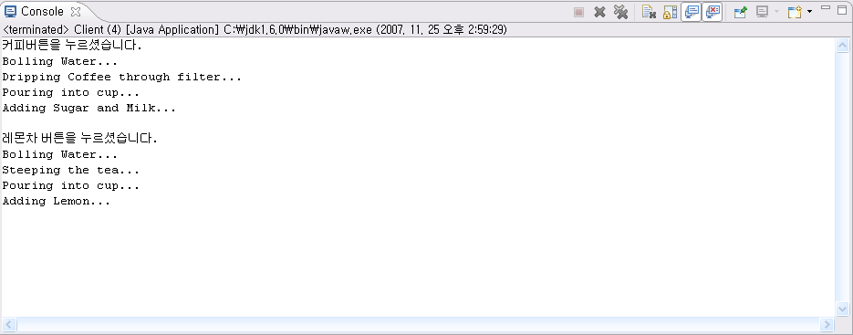
4.3.1 상황이해(6/6)
Client 클래스 실행 결과

Slide 237
4.3.2 솔루션 찾기
솔루션 찾기 (문제해결 실습)
추상화 또는 일반화 하기
커피와 레몬차를 조리하는 조리법을 기준으로 추상화 할 수 있는 부분을 찾아 이들의 관계를 다이어그램에 표현하시오.
표현된 다이어그램을 기준으로 구현하고 제대로 동작하는지 여부를 확인하시오.
알고리즘 캡슐화 하기
커피와 레몬차의 조리법의 알고리즘의 단계를 정의하고 하위 클래스에서 하나 또는 그 이상의 단계를 구현하도록 한다.
알고리즘 캡슐화 하기 이전과 이후를 비교해 보아라.

Slide 238
4.3.3 솔루션 발표
문제해결을 위해 디자인한 다이어그램과 개발 소스를 기준으로 발표

Slide 239
4.3.4 패턴소개 – Template Method 패턴(1/9)
의도
오퍼레이션에 알고리즘의 기본 골격 구조를 정의
구체적인 단계는 하위클래스에 정의
Template Method 클래스의 하위클래스는 알고리즘의 구조를 변경하지 않고 알고리즘의 처리 단계를 재정의
동기
Problem을 통해서 나타난 문제점을 Template Method 패턴을 통해 그 대안을 찾고자 한다.
추상화 또는 일반화 하기
알고리즘 캡슐화 하기 (Encapsulating Algorithms)

Slide 240
4.3.4 패턴소개 – Template Method 패턴(2/9)
추상화 또는 일반화 하기
커피와 레몬차 조리법을 보면 공통된 행위를 찾을 수 있음
즉, 물을 끓이거나 컵에 담는 행위는 동일하고 이를 추상클래스의 행위로 추출
boilWater()와 pourInCup() 메소드는 하위클래스에서 공통적으로 사용되고 있으므로 상위클래스에 정의한다.
Beverage
+ prepareRecipe()
+ boilWater()
+ pourInCup()
prepareRecipe() 메소드는 각각의 하위클래스마다 다르게 정의된다. 이를 추상메소드로 정의하였다.
Coffee
Tea
+ prepareRecipe()
+ brewCoffeeGrinds()
+ addSugarAndMilk()
+ prepareRecipe()
+ steepTeaBag()
+ addLemon()
각각의 하위클래스는 prepareRecipe() 메소드를 구현한다..
하위클래스인 커피와 레몬차는 자신의 조리법에 맞는 부분을 구현한다.

Slide 241
4.3.4 패턴소개 – Template Method 패턴(3/9)
prepareRecipe() 추상화 하기
커피와 레몬차의 조리법의 알고리즘을 살펴보면 동일한 흐름을 가지고 있음
이를 통해서 prepareRecipe()를 추상화 방안 고려
커피와 레몬차 조리법 알고리즘 – prepareRecipe
물을 끓인다.
커피 또는 차를 추출하여 뜨거운 물에 넣는다.
음료조리 결과를 컵에 담는다.
기호에 맞게 음료에 첨가물을 넣는다
물을 끓이는 것과 컵에 담는 것은 이미 추상클래스 내에 정의되어 있다.
추상클래스에 정의되지 않았지만 알고리즘은 동일하다. 단지 음료마다 차이만 있을 뿐이다.
Coffee 클래스
Tea 클래스
public void prepareRecipe() {
boilWater();
brewCoffeeGrinds();
pourInCup();
addSugarAndMilk();
}
public void prepareRecipe() {
boilWater();
steepTeaBag();
pourInCup();
addLemon();
}

Slide 242
4.3.4 패턴소개 – Template Method 패턴(4/9)
알고리즘 캡슐화 하기 (Encapsulating Algorithms)
앞에서 볼 수 있듯이 커피를 넣는 것이나 차를 우려내는 것은 차이가 없고 설탕과 우유를 넣는 것이나 레몬을 넣는 것 또한 차이가 없음
이 행위들을 좀 더 일반화 시켜야 함
이제 커피나 레몬차나 동일한 조리법 메소드를 사용할 수 있다. prepareRecipe() 메소드는 이제 하위클래스에서 재 구현할 수 없게 final로 선언해야 한다.
Beverage
+ prepareRecipe()
+ brew()
+ addCondiments()
+ boilWater()
+ pourInCup()
brew()와 addCondiments() 메소드는 커피와 레몬차가 서로 다른 조리법을 적용하므로 추상메소드로 선언하고 하위클래스에서 이를 구현한다.
Coffee
Tea
커피클래스에서 커피를 넣고 설탕과 우유를 첨가하는 행위를 구현한다.
차클래스에서 차를 우려내고 레몬을 첨가하는 행위를 구현한다.
+ brew()
+ addCondiments()
+ brew()
+ addCondiments()
public void addCondiments() {
System.out.println("Adding Sugar and Milk...");
}
public void brew() {
System.out.println("Dripping Coffee through filter...");
}
public void addCondiments() {
System.out.println("Adding Lemon...");
}
public void brew() {
System.out.println("Steeping the tea...");
}

Slide 243
4.3.4 패턴소개 – Template Method 패턴(5/9)
Template 메소드와 Hook 메소드
템플릿 메소드는 알고리즘 단계를 정의하고 하나 또는 그 이상의 단계를 하위클래스에서 구현하도록 제공
훅 메소드는 추상클래스에 정의된 메소드들 중에서 구현이 비어있거나 기본 구현만 되어 있는 메소드를 의미
prepareRecipe() 메소드는 템플릿 메소드이다. 그 이유는 전체를 수행하는 메소드이고 또한 알고리즘에 대한 템플릿을 제공하기 때문이다.
템플릿에서 알고리즘의 각 단계는 메소드에 의해서 표현된다.
Beverage
훅 메소드는 하위클래스에서 알고리즘의 변화를 주기 위해서 구현할 수도 있고, 그렇지 않다면 훅 메소드를 무시할 수 있다.
+ prepareRecipe()
+ brew()
+ addCondiments()
+ boilWater()
+ pourInCup()
+ customerWantsCondiments() : boolean
public void prepareRecipe() {
boilWater();
brew();
pourInCup();
addCondiments();
}
public boolean customerWantsCondiments() {
return true;
}
템플릿 메소드 내에 훅 메소드 적용
customerWantsConditions() 메소드는 하위클래스에서 알고리즘 변화가 필요할 경우 구현할 수 있다. 원하지 않을 경우에는 기본적인 구현이 있으므로 알고리즘 수행에 영향이 없다.
if (customerWantsCondiments()) {
addCondiments();
}

Slide 244
4.3.4 패턴소개 – Template Method 패턴(6/9)
할리우드 원칙 (Hollywood Principle)
의존성 문제로 고수준의 구성요소가 저수준의 구성요소에 의존하고 반대로 저수준의 구성요소가 고수준의 구성요소에 의존하게 되면 의존성이 꼬이게 됨
이러한 복잡한 문제를 처리하기 위한 원칙을 말함
The Hollywood Principle
“Don not call us, we will call you”
Template Method 패턴에서도 템플릿 메소드를 포함하고 있는 상위클래스가 전체 알고리즘을 제어하고 있고 하위 클래스는 알고리즘의 각 단계를 구현하고 있어 할리우드 원칙을 적용한 좋은 예이다.
High-Level Component는 알고리즘 시작과 방법을 제어한다.
High-Level Component
Low-Level Component는 각각 자신의 알고리즘에 충실하면 된다.
Low-Level
Component
Low-Level
Component
Low-Level Component는 절대 직접 High-Level Component를 호출할 수 없다.

Slide 245
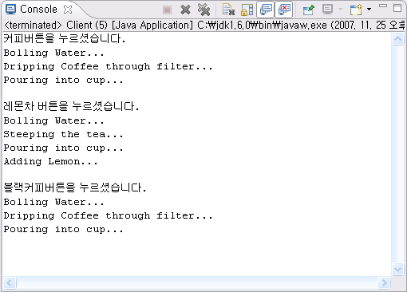
4.3.4 패턴소개 – Template Method 패턴(7/9)
Client 클래스 수행 결과
public static void main(String[] args) {
Client client = new Client();
Beverage coffee = client.pressCoffeeButton();
coffee.prepareRecipe();
System.out.println();
Beverage tea = client.pressTeaButton();
tea.prepareRecipe();
System.out.println();
System.out.println("블랙커피버튼을 누르셨습니다.");
((Coffee) coffee).setCustomerWantsCondiments(false);
coffee.prepareRecipe();
}
Hook 메소드를 이용하여 알고리즘을 변경한 결과이다.

Slide 246
4.3.4 패턴소개 – Template Method 패턴(8/9)
적용
알고리즘의 변하지 않는 부분을 한 번 정의하고 다양해질 수 있는 부분을 하위클래스에서 정의할 수 있도록 구현하고자 할 때
하위클래스 사이의 공통적인 행위를 추출하여 하나의 공통 클래스로 정의할 때
일반화를 위한 리펙토링의 예라고 볼 수 있음
기존 코드에서의 차이를 식별한 후 이를 새로운 오퍼레이션으로 구별할 수 있음
차이를 보이는 부분을 템플릿메소드로 정의하고 나중에 상속받은 하위클래스가 정의하는 오퍼레이션을 호출하게 함
하위클래스 확장을 제어할 수 있음
템플릿 메소드가 어떤 특정한 시점에 훅(Hook) 메소드를 호출하도록 정의
실제로 이 훅(Hook) 메소드가 호출되는 순간 새로운 확장이 이루어짐

Slide 247
4.3.4 패턴소개 – Template Method 패턴(9/9)
클래스 구조
AbstractClass
+ templateMethod()
+ primitiveOperation1()
+ primitiveOperataon2()
public void templateMethod() {
...
primitiveOperation1();
primitiveOperation2();
...
}
ConcreteClass
+ primitiveOperation1()
+ primitiveOperataon2()

Slide 248
4.4 기타 생성 패턴 소개
4.4.1 Command 패턴
4.4.2 Interpreter 패턴
4.4.3 Iterator 패턴
4.4.4 Mediator 패턴
4.4.5 Memento 패턴
4.4.6 Observer 패턴
4.4.7 State 패턴
4.4.8 Visitor 패턴

Slide 249
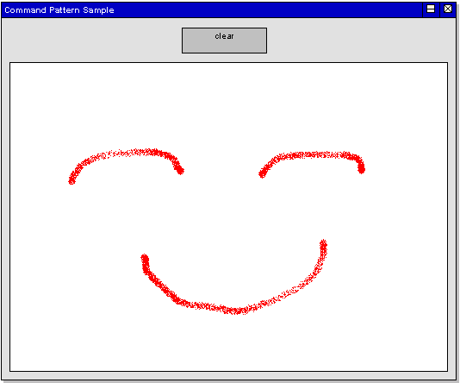
4.4.1 Command 패턴(1/6)
의도
요청 자체를 객체화하는 것
서로 다른 요청을 객체화하여 클라이언트에게 파라메터로 넘겨줄 수 있게 함
동기
간단한 그림 그리기 예제로 마우스를 끌면 빨간 점이 연결되어 그림이 그려짐
[clear] 버튼을 누르면 점이 모두 지원 짐

Slide 250
4.4.1 Command 패턴(2/6)
동기
명령표현 인터페이스
<<interface>> Command
public void execute() {
drawable.draw(position.x, position.y);
}
- commands
+ execute()
*
그리기 호출
그리기 대상 인터페이스
<<interface>> Drawable
- drawable
DrawCommand
MacroCommand
+ draw()
+ execute()
+ execute()
+ clear()
+ undo()
그림그리기 명령 클래스
여러 명령을 모은 명령 클래스
DrawCanvas
public void execute() {
Iterator it = commands.iterator();
while (it.hasNext()) {
((Command) it.next()).execute();
}
}
+ draw()
+ paint()
그리기 대상 클래스
- canvas
public void paint(Graphics g) {
history.execute();
}
Main
동작테스트용 클래스

Slide 251
4.4.1 Command 패턴(3/6)
동기
framework of java.awt
: Main
: DrawCanvas
: MacroCommand
mouseDragged()
new
: DrawCommand
execute()
draw()
paint()
execute()
execute()
draw()

Slide 252
4.4.1 Command 패턴(4/6)
적용
수행할 행위 자체를 객체로 파라메터화하고자 할 때 Command패턴을 사용한다.
서로 다른 시간에 요청을 명시하고 저장하고 수행할 수 있다. Command 객체는 원래의 요청과는 다른 생명주기를 갖는다.
명령어 객체 자체에 실행 취소에 필요한 상태를 저장할 수 있다.
변경 과정에 대한 로그를 남겨 두면 시스템이 고장 났을 때 원상태로 복구가 가능하다.
기본적인 오퍼레이션의 조합으로 좀 더 고난이도의 오퍼레이션을 구성할 수 있다. 정보 시스템의 일반적인 특성은 트랜잭션을 처리해야 한다는 것이다. Command 패턴은 이런 트랜잭션의 모델링을 가능하게 한다.

Slide 253
4.4.1 Command 패턴(5/6)
클래스 구조
<<interface>> Command
Invoker
+ execute()
Receiver
ConcreteCommand
- receiver
+ action()
+ execute()
creates
Client

Slide 254
4.4.1 Command 패턴(6/6)
Sequence
: Invoker
: Client
: Reciever
// create
: ConcreteCommand
execute()
action()

Slide 255
4.4.2 Interpreter 패턴(1/5)
의도
어떤 언어는 문법에 대한 표현을 정의하면서 그 언어로 기술된 문장을 해석하는 기법을 표현하기 위해서 인터프리터도 함께 정의하는 경우가 있음
동기
무선조정기로 자동차를 움직이는 미니 언어 예제
자동차를 움직일 수 있는 명령
앞으로 1미터 전진 (go)
오른쪽으로 방향전환 (right)
왼쪽으로 방향전환 (left)
반복명령을 통해서 자동차를 움직일 수 있게 함
go
3.go
2.right
4. right
left
right
1.go
5.go
8. right
6. right
7.go

Slide 256
4.4.2 Interpreter 패턴(2/5)
동기
동작 테스트용 클래스
구문해석을 위한 전후 관계 클래스
Main
creates
Context
+ nextToken()
+ currentToken()
+ skipToken()
PrimitiveCommandNode의 parse() 메소드 구현
public void parse(Context context) throws ParseException {
name = context.currentToken();
context.skipToken(name);
if (!name.equals("go") && !name.equals("right")
&& !name.equals("left")) {
throw new ParseException(name + "is undefined");
}
}
구문트리 노드 클래스
uses
Node
+ parse()
<program>에 대응하는 클래스
<repeat command>에 대응하는 클래스
<command list>에 대응하는 클래스
<command>에 대응하는 클래스
<primitive command>에 대응하는 클래스
ProgramNode
RepeatCommandNode
CommandListNode
CommandNode
PrimitiveCommandNode

Slide 257
4.4.2 Interpreter 패턴(3/5)
미니 언어 프로그램 구문 트리
: ProgramNode
: CommandListNode
: RepeatCommandNode
: CommandListNode
go : PrimitiveCommandNode
right : PrimitiveCommandNode

Slide 258
4.4.2 Interpreter 패턴(4/5)
적용
해석이 필요한 언어가 존재하거나 추상 구문 트리로 언어에 정의된 문장을 표현하고자 한다면 Interpreter 패턴을 사용
정의할 언어의 문법이 간단
문법이 복잡할 경우라면 문법을 정의하는 클래스 계층도가 복잡해지고 관리할 수 없음
이럴 때는 Interpreter 패턴을 사용하는 것 보다 파서 생성기와 같은 도구를 사용하는 것이 더 나은 방법
효율성은 별로 고려사항이 되지 않음
가장 효과적인 인터프리터는 파스 트리를 직접 해석하도록 구현하는 방식이 아니고 파스 트리를 다른 형태로 변형시키는 것
예를 들어서 정규 표현식의 경우는 일반적으로 유한 상태 기계(Finite State Machine) 개념으로 변형
이런 경우에도 정규 표현식을 유한 상태 기계로 변형하는 번역기를 구현해야 하는데, Interpreter 패턴을 사용할 수 있음

Slide 259
4.4.2 Interpreter 패턴(5/5)
클래스 구조
Client
creates
Context
+ getInfoToInterpret()
uses
AbstractExpression
+ interpret(Context)
TerminalExpression
NonterminalExpression
+ interpret(Context)
+ interpret(Context)

Slide 260
4.4.3 Iterator 패턴(1/4)
의도
복합 객체 요소의 내부 표현 방식을 공개하지 않고도 순차적으로 접근할 수 있는 방법을 제공
동기
서가(BookShelf)에 책(Book)을 넣고 책이름을 순서대로 표시하는 예제
Book
BookShelf
BookShelfIterator

Slide 261
4.4.3 Iterator 패턴(2/4)
동기
하나씩 열거하면서 실행하는 인터페이스
집합체를 나타내는 인터페이스
<<interface>> Aggregate
<<interface>> Iterator
public Object next() {
Book book =
bookShelf.getBookAt(index);
index++;
return book;
}
creates
+ iterator()
+ hasNext()
+ next()
서가의 현재 인덱스에 해당하는 Book을 리턴한다.
책을 나타내는 클래스
서가를 나타내는 클래스
서가를 검색하는 클래스
Book
BookShelf
BookShelfIterator
+ getName()
+ appendBook()
+ getBookAt()
+ iterator()
+ hasNext()
+ next()
서가의 Iterator 구상클래스를 생성한 후 자신을 넘겨준다.
서가의 Book 인덱스를 체크한다.
public Iterator iterator() {
return new BookShelfIterator(this);
}
public boolean hasNext() {
if (index < bookShelf.getLength()) { return true; }
else { return false; }
}

Slide 262
4.4.3 Iterator 패턴(3/4)
적용
객체 내부 표현 방식을 모르고도 집합 객체의 각 요소를 순회
집합 객체를 순회하는 다양한 방법을 제시
서로 다른 집합 객체 구조에 대해서도 동일한 방법으로 순회

Slide 263
4.4.3 Iterator 패턴(4/4)
클래스 구조
<<interface>>
Aggregate
creates
<<interface>>
Iterator
+ iterator()
+ hasNext()
+ next()
ConcreteAggregate
- aggregate
ConcreteIterator
+ iterator()
+ hasNext()
+ next()

Slide 264
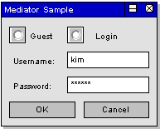
4.4.4 Mediator 패턴(1/5)
의도
객체들 간의 상호작용을 캡슐화하여 하나의 객체 안에 정의
Mediator 패턴은 각 객체가 관련성을 갖는 다른 객체에 대한 참조관계를 직접 정의하기 보다는 이를 독립된 다른 객체가 관리
동기
이름과 패스워드를 입력하는 로그인 다이얼로그에 대한 GUI 애플리케이션 예제
GUI 사용방법
게스트 로그인[Guest]이나 사용자 로그인[Login] 선택
사용자 로그인의 경우 사용자명[Username]과 패스워드[Password]를 입력
로그인하면 [OK]버튼, 중지하려면 [Cancel]버튼을 누름
GUI 상태변화
사용자 로그인이 선택되어 있으면 사용자명은 Enable이지만 패스워드는 Disable
사용자명이 한 문자라도 입력이 되면 패스워드는 Enable 이지만 OK버튼은 Disable
패스워드에도 문자가 입력되면 OK버튼도 Enable
여기서 게스트 로그인을 하면 사용자명도 패스워드도 Disable
패스워드가 들어있어도 사용자명을 삭제하면 OK버튼과 패스워드는 Disable

Slide 265
4.4.4 Mediator 패턴(2/5)
동기
중계자를 정하는 인터페이스
멤버를 정하는 인터페이스
<<interface>> Mediator
<<interface>> Colleague
Frame
+ createColleagues()
+ colleagueChanged()
+ setMediator()
+ setColleagueEnabled()
- mediator
Mediator 인터페이스 구현체
ColleagueButton
Button
LoginFrame
public class ColleagueButton
extends Button implements Colleague { ... }
checkGuest
checkLogin
textUser
textPass
buttonOk
buttonCancel
ColleagueTextFeild
TextFeild
+ textValueChanged()
public class ColleagueButton
extends TextFeild implements Colleague { ... }
+ createColleagues()
+ colleagueChanged()
+ userpassChanged()
+ actionPerformed()
ColleagueCheckbox
Checkbox
+ itemStateChanged()
public class ColleagueButton
extends Checkbox implements Colleague { ... }

Slide 266
4.4.4 Mediator 패턴(3/5)
적용
여러 객체가 잘 정의된 형태이기는 하지만 복잡한 상호작용을 갖는 경우, 객체들 간의 의존성을 잘 이해하기 어려울 때
객체의 재사용이 다른 객체와의 연결 관계의 복잡함으로 인해 방해를 받을 때
여러 클래스에 분산된 행위들이 상속 없이 수정되어야 할 때

Slide 267
4.4.4 Mediator 패턴(4/5)
클래스 구조
Mediator
- mediator
Colleague
+ createColleagues()
+ colleagueChanged()
+ setMediator()
+ controlColleague()
ConcreteColleague1
ConcreteColleague2
ConcreteColleague3
+ controlColleague()
+ controlColleague()
+ controlColleague()
ConcreteMediator
+ createColleagues()
+ colleagueChanged()

Slide 268
4.4.4 Mediator 패턴(5/5)
객체 간의 메시지 흐름은 다음과 같다.
aColleague
mediator
aColleague
mediator
aColleague
mediator
aConcreteMediator
aColleague
mediator
aColleague
mediator

Slide 269
4.4.5 Memento 패턴(1/4)
의도
캡슐화를 위배하지 않으면서 객체의 내부 상태를 파악하고 표현함
객체의 상태를 저장해 둔 상태로 다시 복구할 수 있게 함
동기
주사위 게임으로 과일 모으기 게임 예제
주사위를 던져 나온 수가 다음 상태를 결정하고, 좋은 숫자가 나오면 돈과 과일을 받는다. 나쁜 수가 나오면 돈이 줄고 돈이 없으면 게임은 종료
Main
requests
Gamer
+ getMoney()
bet()
createMemento()
restoreMemento()
creates
Memento
+ getMoney()
# addFruit

Slide 270
4.4.5 Memento 패턴(2/4)
적용
각 시점에서의 객체 상태를 저장한 후 나중에 이 상태로 복구해야 할 때
상태를 얻는데 필요한 직접 인터페이스는 객체의 자세한 구현 내용을 드러나게 하고 객체의 캡슐화를 위배하는 것이므로 이를 해결할 때

Slide 271
4.4.5 Memento 패턴(3/4)
클래스 구조
Caretaker
requests
Originator
+ createMemento()
+ restoreMemento()
creates
Memento
+ setMemento(Memento) : void
+ createMemento() : Memento

Slide 272
4.4.5 Memento 패턴(4/4)
Sequence
: Caretaker
: Originator
createMemento()
// create
: Memento
setState()
setMemento(Memento)
getState()

Slide 273
4.4.6 Observer 패턴(1/4)
의도
일대다의 관련성을 갖는 객체들의 경우 한 객체의 상태가 변하면 다른 모든 객체에 그 사항을 알리고 필요한 수정이 자동으로 이루어지도록 할 수 있어야 함
동기
숫자를 많이 생성하는 객체를 관찰자가 관찰해서 그 값을 간이 그래프에 숫자를 표현하는 예제
NumberGenerator
notifies
- observers
<<interface>>
Observer
*
+ addObserver(Observer)
+ deleteObserver()
+ notifyObservers()
+ getNumber()
+ execute()
+ update()
RandomNumberGenerator
ConcreteIterator
ConcreteIterator
+ getNumber()
+ execute()
+ update()
+ update()

Slide 274
4.4.6 Observer 패턴(2/4)
적용
추상화 개념이 두 가지의 측면을 갖고 하나가 다른 하나에 종속적일 때.
이런 종속 관계를 하나의 객체로 분리시켜 이들 각각을 재사용
한 객체에 가해진 변경으로 다른 객체를 변경해야 할 때 프로그래머들은 얼마나 많은 객체들이 변경되어야 하는지를 몰라도 됨
객체는 다른 객체에 변화를 통보할 수 있는데, 변화에 관심 있어하는 객체들이 누구인지에 대한 가정 없이도 이루어져야 할 때

Slide 275
4.4.6 Observer 패턴(3/4)
클래스 구조
Subject
notifies
-observers
Observer
*
+ addObserver(Observer)
+ deleteObserver()
+ notifyObserver()
+ getSubjectStatus()
+ setSubjectStatus()
+ update()
ConcreteObserver
ConcreteSubject
-subject
+ update()
+ getSubjectStatus()
+ setSubjectStatus()

Slide 276
4.4.6 Observer 패턴(4/4)
Sequence
: ConcreteSubject
: ConcreteObserver
: ConcreteObserver
setSubjectStatus()
notifyObserver()
update()
getSubjectStatus()
update()
getSubjectStatus()

Slide 277
4.4.7 State 패턴(1/3)
의도
객체 자신의 내부 상태에 따라 행위를 변경
객체가 클래스를 바꾸는 것처럼 보일 수 있음
동기
시각마다 경비의 상태가 변하는 간단한 금고경비 시스템 예제
주간에 금고를 사용하면 사용기록을 남김
야간에 사용하면 비상사태의 통보가 가도록 함
<<interface>>
Context
+ changeState()
+ callSecurityCenter()
<<interface>>
State
+ doClock()
+ doUse()
+ doAlarm()
SafeFrame
+ changeState()
+ callSecurityCenter()
DayState
NightState

Slide 278
4.4.7 State 패턴(2/3)
적용
객체의 행위는 상태에 따라 달라질 수 있기 때문에 객체의 상태에 따라서 런타임 시에 행위가 바뀌어야 함
객체의 상태에 따라 수많은 조건 문장을 갖도록 오퍼레이션을 구현
객체의 상태를 표현하기 위해 상태를 하나 이상의 열거형 상수(enumerated constant)로 정의
어떤 경우는 동일한 조건 문장들을 하나 이상의 오퍼레이션에 중복 정의해야 할 수도 있음
이때 객체의 상태를 별도의 객체로 정의함으로써 다른 객체와 상관없이 다양화

Slide 279
4.4.7 State 패턴(3/3)
클래스 구조
Context
- state
State
+ request()
+ handle()
ConcreteState1
ConcreteState2
+ handle()
+ handle()

Slide 280
4.4.8 Visitor 패턴(1/4)
의도
객체 구조에 속한 요소에 수행될 오퍼레이션을 정의하는 객체
Visitor 패턴은 처리되어야 하는 요소에 대한 클래스를 변경하지 않고 새로운 오퍼레이션을 정의
동기
파일과 디렉터리로 구성된 데이터 구조 안을 방문자가 찾아 다니는 파일의 일람을 표시하는 예제
Entry
Visitor
<<interface>>
Acceptor
+ getName()
+ getSize()
+ iterator()
+ visit(File)
+ visit(Directory)
+ accept()
ListVisitor
Directory
File
uses
uses
Main
uses

Slide 281
4.4.8 Visitor 패턴(2/4)
적용
객체 구조가 다른 인터페이스를 가진 클래스들을 포함하고 있어서 구체적 클래스에 따라 이들 오퍼레이션을 수행하고자 할 때.
구별되고 관련되지 않은 많은 오퍼레이션이 객체에 수행될 필요가 있지만 오퍼레이션으로 인해 클래스들을 복잡하게 하고 싶지 않을 때.
Visitor클래스는 하나의 클래스에 관련되지 않은 모든 오퍼레이션을 함께 정의함으로써 관련된 오퍼레이션을 유지
객체 구조를 정의한 클래스는 거의 변하지 않지만 전체 구조에 걸쳐 새로운 오퍼레이션을 추가하고 싶을 때 객체 구조를 변경하려면 모든 Visitor 인터페이스를 재정의

Slide 282
4.4.8 Visitor 패턴(3/4)
클래스 구조
Client
Visitor
+ visit(ConcreteAcceptorA)
+ visit(ConcreteAcceptorB)
ConcreteVisitor
ObjectStructure
Acceptor
+ accept()
ConcreteAcceptorA
ConcreteAcceptorB
+ operation()
+ operation()

Slide 283
4.4.8 Visitor 패턴(4/4)
Sequence
: ObjectStructure
: ConcreteAcceptorA
: ConcreteAcceptorB
: ConcreteVisitor
accept(Visitor)
visit(ConcreteAcceptorA)
operation()
accept(Visitor)
visit(ConcreteAcceptorB)
operation()

Slide 284
5. 패턴기반 설계
5.1 파일 시스템 요구사항
5.2 파일시스템 특징
5.3 기본 설계
5.4 적용 패턴 – Composite 패턴
5.5 확장요구 – mkdir / symbolic link
5.6 적용패턴 – Proxy 패턴
5.7 심볼릭 링크 설계
5.8 확장요구 – cat,ls
5.9 적용패턴 – Visitor 패턴
5.10 ls, cat 설계
5.11 요약

Slide 285
5.1 파일시스템 요구사항(1/2)
파일 시스템 요구사항
사용자 관점
임의의 크기와 복잡성을 가진 파일 구조를 처리할 수 있어야 함
파일 구조의 깊이와 넓이에 한계가 없어야 함
클라이언트(explorer) 프로그래머 관점
클라이언트가 파일 구조를 다루기 쉽고 확장하기 쉬워야 함
폴더와 파일을 이름을 이용하여 같은 방식으로 다룰 수 있어야 함
재-구현없이 새로운 유형의 파일(예, symbolic links)을 수용할 수 있어야 함

Slide 286
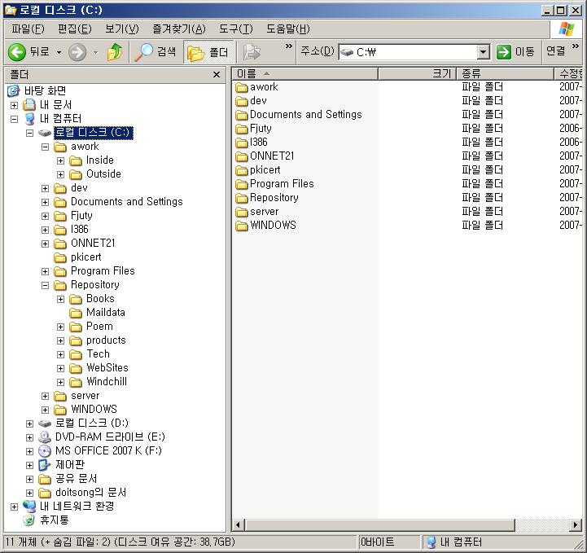
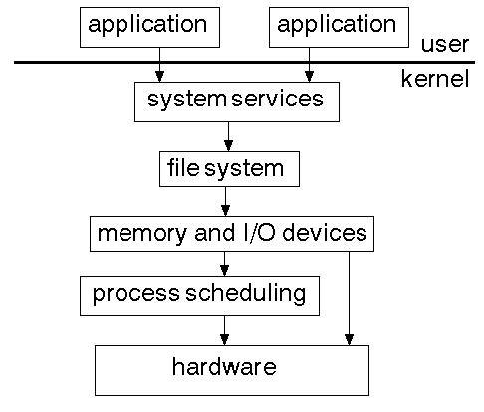
5.1 파일시스템 요구사항(1/2)
탐색기는 파일시스템의 클라이언트 임
파일시스템은 커널 내부 또는 커널 위에 존재하는 시스템 서비스

Slide 287
5.2 파일시스템 특징(1/2)
파일시스템의 구조
폴더는 폴더를 가진다.
폴더는 파일을 가진다.
폴더와 파일을 하나의 부모 폴더를 가진다.
루트폴더
폴더
폴더
폴더
폴더
파일
파일
파일
파일

Slide 288
5.2 파일시스템 특징(2/2)
설계를 위해, 파일 시스템 특징을 추상화하자
루트 존재
폴더가 폴더를 가지고
폴더가 파일을 가진다.
폴더와 파일은 하나의 부모 노드를 가진다.
루트폴더
루트노드
Node로 구성된
트리구조
폴더
폴더
폴더
중간노드
중간노드
단말노드
폴더
파일
파일
파일
파일
단말노드
단말노드
단말노드

Slide 289
5.3 기본 설계 – 트리노드
추상화 결과
파일은 노드이다.
폴더도 노드이다.
폴더는 노드를 가진다.
노드는 하나의 폴더를 가진다.
public abstract class Node {
// 공통 인터페이스
….
protected Node(){
…
}
….
}
public class Folder extends Node {
public Folder() {
…
}
// 공통 인터페이스 재정의
private List<Node> nodes;
}
public class File extends Node {
public File() {
…..
}
// 공통 인터페이스 재정의
}
Client
Node
- nodes
0..*
File
Folder
1

Slide 290
5.3 기본 설계 - 노드 인터페이스 정의
속성
name: 노드의 이름
size: 노드 크기(바이트 단위)
오퍼레이션
getChildren(), getChild(int index): 하위 노드 가져오기
getSize(): 크기 계산하기
getParent(): 부모 노드 가져오기
Node
-name:String
-size:long
+getChildren():List<Node>
+getChild(int):Node
+getSize():long
+getParent():Node

Slide 291
5.3 기본 설계 - 트리노드 항해
폴더의 자식노드(파일/폴더) 목록을 요청
폴더는 자식노드를 열거하기 위한 인터페이스 필요함
public Node getChild(int index);
public List<Node> getChildren();
List<Node>에는 파일과 디렉토리 모두 포함
노드(파일/폴더)의 크기를 알려주는 인터페이스 필요함
public long size();
폴더에서
public long size() {
long total = 0;
int childCount = nodes.size();
…
for (int i=0; i<childCount; i++) {
total += getChild(i).size();
}
return total;
}
public long size() {
return this.size;
}
파일에서

Slide 292
5.4 적용 패턴 – Composite 패턴(1/7)
의도
부분과 전체의 계층을 표현하기 위해 복합 객체를 트리로 구성
클라이언트가 개별 객체와 복합 객체를 동일한 방법으로 다룸
동기
현장에서 만난 문제점을 Composite 패턴을 통해 그 대안을 찾고자 한다.
추상화 또는 일반화 하기
책임의 위임

Slide 293
5.4 적용 패턴 – Composite 패턴(2/7)
[예제]추상화 또는 일반화 하기
부서와 직원은 조직 트리구조의 일부로 동일한 객체로 추상화가 가능
클라이언트(회사)가 다루기 쉽도록 동일한 행위를 식별
트리구조의 각 요소들이 가질 수 있는 행위를 식별함으로써 추상화를 한다.
클라이언트는 트리구조의 모든 요소를 이 클래스로 동일하게 취급할 수 있다.
Company
- parties
Party
- children
*
*
+ print() : void
+ findByGender(String) : Party[]
+ getGender() : String
+ add(Party) : void
+ getChildren() : Party[]
+ print() : void
+ findByGener(String) : Party[]
특정 메소드는 하위 클래스에서 구현하지 않을 경우 사용할 수 없다
public void add(Party party) {
throw new UnsupportedOperationException();
}
public List<Party> getChildren() {
throw new UnsupportedOperationException();
}
부서는 하위부서와 직원을 포함할 수 있다.
이 두 가지는 모두 Party이므로 Department는 Party를 포함하면 된다.
Employee
Department
- name: String
- gender: String
- name: String
- location: String
+ print() : void
+ finaByGender(String) : Party[]
+ add(Party) : void
+ getChildren() : Party[]
+ print() : void
+ findByGener(String) : Party[]
public void add(Party unit) {
this.children.add(unit);
}
public List<Party> getChildren() {
return this.children;
}
직원은 하위 Party를 가질 필요가 없다. 따라서 필요한 메소드만 override한다. 트리의 구성요소들은 각자의 특성을 나타내는 속성 및 메소드를 가질 수 있다.

Slide 294
5.4 적용 패턴 – Composite 패턴(3/7)
[예제]책임의 위임
모든 트리 요소에 동일한 행위를 추상화하여 각 요소에서 해당 행위를 구현
책임을 위임함으로써 로직이 비대해 지는 것을 방지함.
Party
Company
print
Department
print
Department
print
Employee
Department
Employee
자신의 정보는 자신이 출력하도록 책임의 위임
print
print
각 트리 요소는 자신의 정보를 출력하는 책임을 지님
public void print(int depth) {
printIndent(depth);
System.out.println("- 부서 : " + this.name + ", " + this.location);
for(int i = 0; i < children.size(); i++) {
children.get(i).print(depth + 1);
}
}
public void print(int depth) {
printIndent(depth);
System.out.println("- 직원 : " + this.name + ", " + this.gender);
}

Slide 295
5.4 적용 패턴 - Composite 패턴(4/7)
[예제]책임의 위임
모든 트리 요소들을 동일한 방법으로 다룸으로써 조직의 구조를 탐색하기가 용이
Party
Company
find
Department
find
Department
find
Employee
Department
Employee
특정 트리 요소는 바로 자신의 하위만 검색한다.
find
find
직원의 경우 하위 요소를 가질 수 없으므로 탐색을 하지 않는다.
public List<Party> findByGender(String gender) {
List<Party> results = new ArrayList<Party>();
for(int i = 0; i < children.size(); i++) {
Party child = children.get(i);
if (gender.equals(child.getGender())) results.add(child);
results.addAll(child.findByGender(gender));
}
return results;
}
public List<Party> findByGender(String gender) {
return new ArrayList<Party>();
}

Slide 296
5.4 적용 패턴 - Composite 패턴(5/7)
확장
조직 구조에 새로운 타입이 추가될 경우 기존 구조 변경 없이 추가 가능
Leaf에 해당하는 요소나 Container에 해당하는 요소 모두 추가 용이 (문제 : Container 확장방법은?)
Company
- parties
Party
- children
*
*
+ print() : void
+ findByGender(String) : Party[]
+ getGender() : String
+ add(Party) : void
+ getChildren() : Party[]
+ print() : void
+ findByGener(String) : Party[]
Party를 상속받아 새로운 타입만 만들면 기존 클래스 변경 없이 추가가 가능하다.
새로운 클래스는 그 객체의 특성을 표현하는 속성을 따로 가진다.
PartTime
Employee
Department
- name: String
- workingTime: Time
- name: String
- gender: String
- name: String
- location: String
+ print() : void
+ finaByGender(String) : Party[]
+ print() : void
+ finaByGender(String) : Party[]
+ add(Party) : void
+ getChildren() : Party[]
+ print() : void
+ findByGener(String) : Party[]

Slide 297
5.4 적용 패턴 - Composite 패턴(6/7)
구조
Client
Component
- children
*
+ operation()
+ add(Component) : void
+ remove(Component) : void
+ getChild(int) : Component
Leaf
Composite
모든 children에 대해 child.operation() 호출
+ operation()
+ operation()
+ add(Component) : void
+ remove(Component) : void
+ getChild(int) : Component

Slide 298
5.4 적용 패턴 - Composite 패턴(7/7)
긍정적인 측면
임의의 복잡성을 가진 트리 구조를 지원
노드의 복잡성이 클라이언트에게 보이지 않음
기존의 코드를 그대로 두고 새로운 타입의 컴포넌트를 추가할 수 있음
부정적인 측면
코드가 이해하기 어려워 짐
동일한 인터페이스를 강요함
구현 이슈
수행성능을 향상하기 위해 정보를 언제/어디에 캐싱할 것인가?
컴포넌트 클래스에 할당할 저장공간은 얼마나?
Child를 저장하기 위해 어떤 데이터 구조를 사용하는가?
Child 추가/삭제를 위한 메소드가 컴포넌트 클래스에 선언되어야 하는가?

Slide 299
5.5 확장 요구사항 – mkdir(1/4)
지금까지 작업 결과
Composite 패턴을 이용하여 파일시스템의 백본을 설계함
추가 요구사항
클라이언트는 파일과 폴더를 생성하고 필요한 곳에 둘 수 있어야 함
폴더는 child 노드를 가진다(책임이 있음)
void attach (Node child);
void detach (Node child);

Slide 300
5.5 확장 요구사항 – mkdir(2/4)
현재 폴더= 폴더 객체에 대한 참조
mkdir의 절차
새로운 폴더 개체 생성
현재 폴더의 attach()를 호출
새로운 폴더를 패러미터 전달
...
Folder currentFolder;
currentFolder.attach (new Folder(“newFolder”));

Slide 301
5.5 확장 요구사항 – mkdir(3/4)
mkdir subfolderA/subfolderB/newsubfolder의 내부 로직
subfolderA 객체를 찾는다.
subfolderB 객체를 찾는다.
subfolderB 객체가 newsubfolder 객체를 attach() 한다.
클라이언트 클래스 코드
public void mkdir (Folder currentFolder, String path) {
String subpath = path;
if (subpath == null) {
currentFolder.attach(new Folder(path));
} else {
String name = head(path);
Node child = find(name, currentFolder);
if (child != null) {
mkdir(child, subpath);
} else {
// error process

Slide 302
5.5 확장 요구사항 – mkdir(4/4)
Child 개체의 성격
디렉토리 객체인가 파일 객체인가?
파일 객체일 경우 방문할 필요 없음
따라서,
if (node != null) {
try {
Folder child = (Folder)node; //java.lang.ClassCastException(파일 객체일 경우)
mkdir(child, subpath)
} catch (java.lang.ClassCaseException cce) {
System.out.println(“ 폴더가 아닙니다.”);
…..

Slide 303
5.5 확장 요구사항 - symbolic link(1/3)
사용 예
Symbolic link : Unix
Aliases : Mac Finder parlance
Shortcuts : Windows 95
파일이나 디렉토리에 대한 링크
파일 링크 : 편집, 저장
디렉토리 링크 : 노드 추가 삭제

Slide 304
5.5 확장 요구사항 - symbolic link(2/3)
Symbolic link의 개념
대상은 폴더, 파일 모두 가능
하나의 심볼릭 링크는 하나의 대상만을 가짐
하나의 대상에 대해 여러 개의 심볼릭 링크를 만들 수 있음
대상이 지워져도 심볼릭 링크는 존재함
심볼릭 링크A
[삭제]폴더
링크
심볼릭 링크B
폴더
클라이언트
심볼릭 링크C
폴더
심볼릭 링크D
파일
심볼릭 링크E
파일

Slide 305
5.5 확장 요구사항-symbolic link(3/3)
목적 | 디자인 패턴 | 특징
생성 패턴 | Abstract Factory | 상품 객체들의 패밀리
 | Builder | 복합 객체 생성
 | Factory Method | 인스턴스화될 객체의 하위 클래스
 | Prototype | 인스턴스화 될 객체의 클래스
 | Singleton | 단일 인스턴스
구조 패턴 | Adapter | 객체를 위한 인터페이스
 | Bridge | 객체의 구현
 | Composite | 객체구조와 객체의 복합체
 | Decorator | 상속없이 객체에 책임추가
 | Facade | 하위 시스템의 인터페이스
 | Flyweight | 객체 저장 비용
 | Proxy | 객체의 위치와 접근방법
행위 패턴 | Chain of Responsibility | 요청을 처리할 수 있는 객체들
 | Command | 요청처리 시점과 방법
 | Interpreter | 언어의 문법과 해석
 | Iterator | 집합요소에 접근하고 횡단함
 | Mediator | 어떤 객체가 어떻게 다른 객체와 상호작용하는가?
 | Memento | 어떤 사적정보를 언제 객체의 밖에 저장하는가?
 | Observer | 의존 객체 업데이트 되는 방법
 | State | 객체의 상태
 | Strategy | 알고리즘 선택
 | Template Method | 알고리즘 처리 절차
 | Visitor | 오퍼레이션 추가
적절한 패턴 찾기

Slide 306
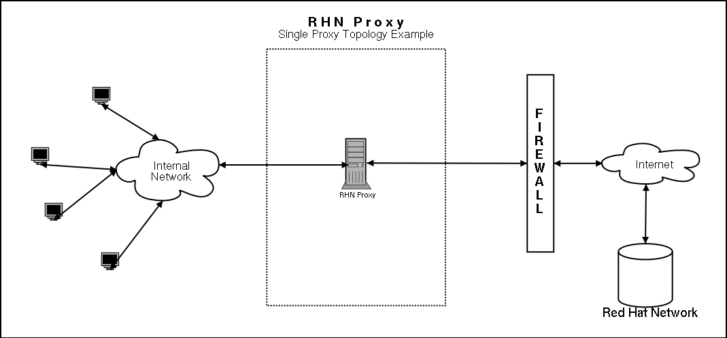
5.6 적용 패턴 - Proxy 패턴(1/6)
주변에서 찾을 수 있는 예, Proxy 서버
컨텐츠 캐싱
컨텐츠 접근 통제
원격 서버의 대리인 역할
http://docs.huihoo.com/redhat/RHNetwork/RHN-proxy-3.6/figs/rhns-proxy_topology1.png

Slide 307
5.6 적용 패턴 – Proxy 패턴(2/6)
의도
다른 객체에 접근하기 위해 중간 대리 역할을 하는 객체를 사용
동기
심볼릭 링크 문제점을 Proxy 패턴을 통해 그 대안을 찾고자 한다.
폴더와 파일에 대한 접근 통제
지연 로딩 (Lazy Loading)
영향도 최소화

Slide 308
5.6 적용 패턴 – Proxy 패턴(3/6)
적용
원격 호출이 필요할 경우 클라이언트는 원격 Proxy를 통해 호출 (예: RMI)
요청이 있을 경우에만 복잡한 객체를 생성할 필요가 있을 경우 (성능이 떨어지거나 메모리를 많이 사용하거나)
원래 객체에 대한 접근을 제어할 경우 보호용 Proxy를 사용

Slide 309
5.6 적용 패턴 – Proxy 패턴(4/6)
구조
Client
Subject
+ request()
...
Proxy
- realSubject
RealSubject
1
+ request()
...
+ request()
...
...
realSubject.request();
...

Slide 310
5.6 적용 패턴 – Proxy 패턴(5/6)
Sequence
: Client
:Proxy
:RealSubject
Reuest to Proxy
Reuest to Real Subject

Slide 311
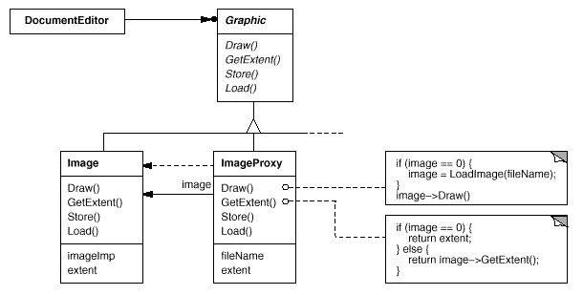
5.6 적용 패턴 - Proxy 패턴(6/6)
Proxy 패턴 예제

Slide 312
5.7 심볼링 링크 설계(1/5)
링크 소스코드
public class Link extends Node {
public Link(Node node) {
//
….
}
// 실제 객체(파일 또는 디렉토리)에 대한 참조
private Node realSubject;
}

Slide 313
5.7 심볼릭 링크 설계(2/5)
Proxy의 실제 주체(real subject)
여기서는 파일과 폴더가 실제 주체(realSubject)
[GOF]에서는
Proxy는 실제 객체에 접근하기 위한 참조(포인터)를 유지한다.
realSubject는 대상 Node에 대한 포인터
공통 인터페이스 없이 파일과 폴더 모두에 적용되는 symbolic link를 만들기 어려움

Slide 314
5.7 심볼릭 링크 설계(3/5)
소스코드에서 real subject의 용도
Link 클래스의 소스코드에서
….
public Node getChild(int index) {
// realSubject 로 위임
return realSubject.getChild(index);
}

Slide 315
5.7 심볼릭 링크 설계(4/5)
Proxy 패턴 적용 시 고려사항
파일이 삭제되었을 경우
Proxy는 허상을 참조하게 된다(dangling pointer)
Proxy에게 삭제 사실을 알려줄 Observer가 필요하다.
유닉스와 매킨토시
Symbolic link는 참조하고 있는 대상 파일의 실제 이름을 가지고 있다.
따라서 Proxy는
파일 시스템의 root에 대한 참조와 파일의 이름을 가지고 있다.
이름을 찾는(lookup) 비용이 높음
두 가지 해결책
1. 이름 찾는 비용을 감수하고 이름과 참조를 가지고 있음
2. Observer에 대한 포인터를 가지고 있음

Slide 316
5.7 심볼릭 링크 설계(5/5)
심볼릭 링크를 반영한 클래스 다이어그램
Node
+getChild(int):Node
+getName():String
+getParent():Node
+attach(Node):void
+detach(Node):void
+streamIn(istream)
+streamOut(ostream)
-children
-realSubject
0..*
1
Folder
File
Link
1
0..*
+getChild(int):Node
+attach(Node):void
+detach(Node):void
+streamIn(istream)
+streamOut(ostream)
+streamIn(istream)
+streamOut(ostream)
+getRealSubject();
+streamIn(istream)
+streamOut(ostream)

Slide 317
5.8 확장 요구사항 – cat, ls(1/5)
요구사항이 계속 식별됨
추가 속성 지원, 파일 생성일자, 최근 변경일자 등
새로운 유형의 size 계산 지원, 블록(512바이트) 단위 크기 계산
노드를 위한 아이콘 리턴
결과적으로, Node는 거대한(giant)클래스가 되어 감
인터페이스 추가 없이 기능을 추가하여야 하는 상황임
이러한 문제를 어떻게 해결하는가?

Slide 318
5.8 확장 요구사항 – cat, ls(2/5)
단순한 기능 추가
파일에 포함된 단어 개수 리턴
getWordCount()
노드 클래스에 추가?
파일 클래스에 추가?
그러면
Stream 인터페이스가 있으므로
stream 인터페이스를 활용하여 클라이언트 단에서 getWordCount()를 구현한다.
충분한 Primitive 인터페이스 준비
Primitive 인터페이스의 조합을 통해 원하는 기능을 클라이언트 측에서 구현

Slide 319
5.8 확장 요구사항 – cat, ls(3/5)
주요 기능, cat 추가
유닉스의 cat 명령어
파일과 디렉토리는 명령의 결과가 다름
따라서 개별적으로 구현이 되어야 함
기존의 코드를 바꾸는 것이 바람직하지 않음
이 경우, 클라이언트 코드는
public void cat(Node node) {
Link l;
if class is file // 다운캐스팅
do something;
else if class is Directory // 다운캐스팅
do something;
else if class is Link // 다운캐스팅
do somthing;
…..
새로운 노드가
생길 경우 ???

Slide 320
5.8 확장 요구사항 – cat, ls(4/5)
실세계의 예를 들어봅시다.
나른한 주말 오후,
아이랑 놀다가 한 잠 자고 싶은데,
TV를 고쳐달라고 하는 아내의 성화가 계속되고...

Slide 321
5.8 확장 요구사항 - cat, ls(5/5)
목적 | 디자인 패턴 | 특징
생성 패턴 | Abstract Factory | 상품 객체들의 패밀리
 | Builder | 복합 객체 생성
 | Factory Method | 인스턴스화될 객체의 하위 클래스
 | Prototype | 인스턴스화 될 객체의 클래스
 | Singleton | 단일 인스턴스
구조 패턴 | Adapter | 객체를 위한 인터페이스
 | Bridge | 객체의 구현
 | Composite | 객체구조와 객체의 복합체
 | Decorator | 상속없이 객체에 책임추가
 | Facade | 하위 시스템의 인터페이스
 | Flyweight | 객체 저장 비용
 | Proxy | 객체의 위치와 접근방법
행위 패턴 | Chain of Responsibility | 요청을 처리할 수 있는 객체들
 | Command | 요청처리 시점과 방법
 | Interpreter | 언어의 문법과 해석
 | Iterator | 집합요소에 접근하고 횡단함
 | Mediator | 어떤 객체가 어떻게 다른 객체와 상호작용하는가?
 | Memento | 어떤 사적정보를 언제 객체의 밖에 저장하는가?
 | Observer | 의존 객체 업데이트 되는 방법
 | State | 객체의 상태
 | Strategy | 알고리즘 선택
 | Template Method | 알고리즘 처리 절차
 | Visitor | 오퍼레이션 추가
적절한 패턴 찾기

Slide 322
5.9 적용 패턴 – Visitor 패턴(1/4)
의도
객체 구조에 속한 요소에 수행될 오퍼레이션을 정의하는 객체이다. Visitor 패턴은 처리되어야 하는 요소에 대한 클래스를 변경하지 않고 새로운 오퍼레이션을 정의할 수 있게 한다.
동기
파일과 디렉터리로 구성된 데이터 구조 안을 방문자가 찾아 다니는 파일의 일람을 표시하는 예제입니다.
Entry
Visitor
<<interface>>
Acceptor
+ getName()
+ getSize()
+ iterator()
+ visit(File)
+ visit(Directory)
+ accept()
ListVisitor
Directory
File
uses
uses
Main
uses

Slide 323
5.9 적용 패턴 – Visitor 패턴(2/4)
적용
객체 구조가 다른 인터페이스를 가진 클래스들을 포함하고 있어서 구체적 클래스에 따라 이들 오퍼레이션을 수행하고자 할 때.
구별되고 관련되지 않은 많은 오퍼레이션이 객체에 수행될 필요가 있지만 오퍼레이션으로 인해 클래스들을 복잡하게 하고 싶지 않을 때. Visitor클래스는 하나의 클래스에 관련되지 않은 모든 오퍼레이션을 함께 정의함으로써 관련된 오퍼레이션을 유지시킨다.
객체 구조를 정의한 클래스는 거의 변하지 않지만 전체 구조에 걸쳐 새로운 오퍼레이션을 추가하고 싶을 때 객체 구조를 변경하려면 모든 Visitor 인터페이스를 재정의해야 한다.

Slide 324
5.9 적용 패턴 – Visitor 패턴(3/4)
클래스 구조
Client
Visitor
+ visit(ConcreteAcceptorA)
+ visit(ConcreteAcceptorB)
ConcreteVisitor
ObjectStructure
Acceptor
+ accept()
ConcreteAcceptorA
ConcreteAcceptorB
+ operation()
+ operation()

Slide 325
5.9 적용 패턴 – Visitor 패턴(4/4)
Sequence
: ObjectStructure
: ConcreteAcceptorA
: ConcreteAcceptorB
: ConcreteVisitor
accept(Visitor)
visit(ConcreteAcceptorA)
operation()
accept(Visitor)
visit(ConcreteAcceptorB)
operation()

Slide 326
5.10 ls, cat 설계(1/5)
Visitor 패턴 적용
Node 클래스에서
abstract void accept (Visitor);
각 구체적인 하위클래스에서
파일 : public void accept(Visitor v) {v.visit(this);}
폴더 : public void accept(Visitor v) {v.visit(this);}
링크 : public void accept(Visitor v) {v.visit(this);}
Visitor 클래스
public class Visitor {
public Visitor() {…}
public void visit(File file) {file.streamOut(cout);}
public void visit(Folder dir) { some message….; }
public void visit(Link link) {link.getSubject().accept(this);}
}

Slide 327
5.10 ls, cat 설계(2/5)
하위 노드 방문(visit)
클라이언트 코드
Visitor catVisitor = new CatVisitor();
node.accept(catVisitor);
또 다른 기능 추가 : ls

Slide 328
5.10 ls, cat 설계(3/5)
CatVisitor
클래스 CatVisitor
클라이언트에서
class CatVisitor extends Visitor {
private Node sourceNode;
public CatVisitor(Node sourceNode) { …}
public void visit(File file) { // file을 연결하는 로직}
public void visit(Folder dir) { // 폴더를 연결하는 로직 }
public void visit(Link link) { // 링크를 연결하는 로직 }
};
다운캐스팅 없음
public void cat(Node sourceNode, Node targetNode) {
CatVisitor catVisitor = new CatVisitor(sourceNode);
targetNode.accept(catVisitor);
}

Slide 329
5.10 ls, cat 설계(4/5)
LsVisitor
클래스 LsVisitor
클라이언트에서
class LsVisitor extends Visitor {
public LsVisitor() { …}
public void visit(File file) { ;}
public void visit(Folder dir) { System.out.print( “/”); }
public void visit(Link link) {System.out.print(“@”); }
};
public void ls(Node node) {
LsVisitor lsv = new LsVisitor();
Node child;
for (int I=0; node.size(); I++) {
child = node.getChild(I);
System.out.print(child.getName());
child.accept(lsv);
System.out.println(“ “);
}

Slide 330
5.10 ls, cat 설계(5/5)
Visitor를 활용한 ls,cat 설계 모델
Node
-children
+accept(Visitor):void
-realSubject
0..*
1
Folder
File
Link
Visitor
1
0..*
+visit(File):void
+visit(Folder):void
+visit(Link):void
CatVisitor
LsVisitor
+visit(File):void
+visit(Folder):void
+visit(Link):void
+visit(File):void
+visit(Folder):void
+visit(Link):void

Slide 331
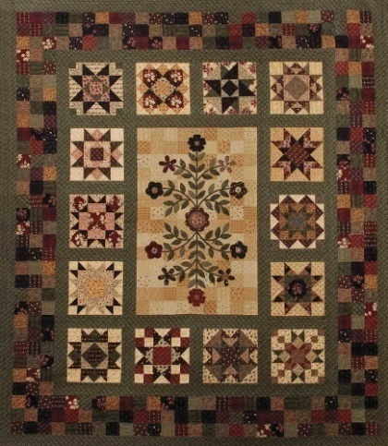
5.11 요약 (패턴 기반 설계)
패턴을 통한 문제해결은 설계 속도를 높여준다.
패턴은 문제의 본질을 빨리 파악하도록 도와준다.
패턴은 응용하거나 조합하여 사용한다.

Slide 332
참고 도서(Reference books)
Applied Java Patterns, Stephen Stelting 외, PH PTR
GoF Design Patterns, Erich Gamma 외, Addison-Wesley
Design Patterns Explained 2nd edition, Alan Shallowway외, Addison-Wesley
Head First Design Patterns, Eric Freeman 외, O’REILLY
Software Architecture Design Patterns in Java, Partha Kuchana, AUERBACH
Java Enterprise Design Patterns vol. 3, Mark Grand, WILEY
Patterns in Java vol. 2, Mark Grand, WILEY
Java Design Patterns, James W. Cooper, Addison-Wesley
Pattern Hatching: Design Patterns Applied, John M. Vlissides, Addison-Wesley

Slide 333
End of Tutorial
감사합니다....
넥스트리소프트(주)

